Slide 1
标准课件 · 节级精细讲解（教师用）
物理
初中 · 每章每节精细讲解课件 ｜ 人教版（2022年版课标新修订教材）
4
85
85
分步例题
册
节
节级教案
每节配齐
核心素养：物理观念 · 科学思维 · 科学探究 · 科学态度与责任
练习答案仅存教师手册（course.json），放映页零答案 ｜ 制作依据：九科教辅规范包 v1.0

Slide 2
学科身份与课件结构
人教版（2022年版课标新修订教材）
学科身份
每节页面组
教材
1
① 讲解页 导入情境 → 讲解正文（可直接照讲）→ 核心术语与易错提示。
人教版（2022年版课标新修订教材）（四册（八年级上/下、九年级上/下））
依据
2022 年版义务教育课程标准
2
② 例题页 典型例题分步解析，每步注明依据；教师带学生逐步揭示。
核心素养
物理观念、科学思维、科学探究、科学态度与责任
3
③ 练习页 独立练习（答案在教师手册）；可先作答再对照自评。
课件定位
每节四页组：讲解→例题→练习→（图示）
4
④ 图示页 本章学科专业图示，按原始比例嵌入，标注教学示意。
答案隔离
练习答案仅存教师手册，放映页零答案
物理 · 节级精细课件 ｜ 九科教辅规范包 v1.0 ｜ 2 / 346

Slide 3
知识体系总览
先见森林，再进细节
八年级上
九年级上
第一章 机械运动
第十三章 内能
第二章 声现象
第十四章 内能的利用
第三章 物态变化
第十五章 电流和电路
第四章 光现象
第十六章 电压 电阻
第五章 透镜及其应用
第十七章 欧姆定律
第六章 质量与密度
九年级下
八年级下
第十八章 电功率
第七章 力
第十九章 生活用电
第八章 运动和力
第二十章 电与磁
第九章 压强
第二十一章 信息的传递
第十章 浮力
第二十二章 能源与可持续发展
第十一章 功和机械能
第十二章 简单机械
物理 · 节级精细课件 ｜ 九科教辅规范包 v1.0 ｜ 3 / 346

Slide 4
01
八年级上 · 运动与相互作用 ｜ 考查：刻度尺读数与单位换算、参照物判断、v=s/t 计算与 s-t 图像分析是中考必考基本功。
第一章 机械运动
从会选工具、会读数，到会用速度描述快慢，建立长度、时间、速度三个基本量的测量与计算闭环。
1.1 长度和时间的测量
1.2 运动的描述
1.3 运动的快慢
1.4 测量平均速度
本章 4 节 ｜ 每节：讲解 → 例题 → 练习

Slide 5
1.1 长度和时间的测量 · 讲解
八年级上 第一章
导入 先估一估课桌有多长，再用刻度尺实测——你估的数和测的数差多少？这一节就用刻度尺和停表把测量做规范。
核心术语
· 分度值
· 估读
上课先做两件事：每人估一估课桌长度并写下数字，再用刻度尺实测。你会看到各人估计值相差很大，实测值彼此接近却仍有细小差别——这说明感觉靠不住，测量必须有统一的单位和规范的操作；测量值与真实值之间的差异叫误差，它不能消灭，多次测量求平均只能减小它。
刻度尺按“选、认、放、看、读、记”六步用：先认量程和分度值，刻线贴紧被测物，视线正对刻线。读数必须估读到分度值的下一位：分度值 1 mm 时，2.5 cm 与 2.50 cm 含义不同，末位的 0 才是估读位，漏掉估读位是记录错误。测时间用停表：先读小盘分钟，再读大盘秒。
· 误差
· 停表
易错警示
✗ 认为 2.5 cm 与 2.50 cm 一样，漏掉估读位
✗ 把多次测量求平均值当成“消除误差”
物理 · 节级精细课件 ｜ 九科教辅规范包 v1.0 ｜ 5 / 346

Slide 6
1.1 长度和时间的测量 · 例题
分步解析（教师带练）
例题 用分度值 1 mm 的刻度尺测木块：左端对齐 1.00 cm 刻线，右端读得 4.25 cm。木块多长？末位哪个数字是估读的？
1
先确认分度值是 1 mm，读数要估读到 0.1 mm，即以 cm 作单位记到小数点后两位。
2
物体没有从零刻线量起，长度＝末端读数−起点读数，这是起点非零时的通用算法。
3
代入 L=4.25 cm−1.00 cm=3.25 cm；末位的“5”落在 0.1 mm 位，正是估读数字。
解答 木块长 3.25 cm，末位“5”是估读位。若写成 3.2 cm 就漏了估读，属于错误而不是误差。
物理 · 节级精细课件 ｜ 九科教辅规范包 v1.0 ｜ 6 / 346

Slide 7
1.1 长度和时间的测量 · 独立练习
先独立完成，再对照教师手册自评
练习 1 停表小盘示数 1 min、大盘示数 35.2 s，这段时间合多少秒？同一刻度尺四次测铅笔长 176.2 mm、176.4 mm、176.3 mm、187.3 mm，哪个数据记错了？该怎么处理？
完成后对照教师手册自评；答案与判定标准见 course.json · answer_text（不在放映页）
物理 · 节级精细课件 ｜ 九科教辅规范包 v1.0 ｜ 7 / 346

Slide 8
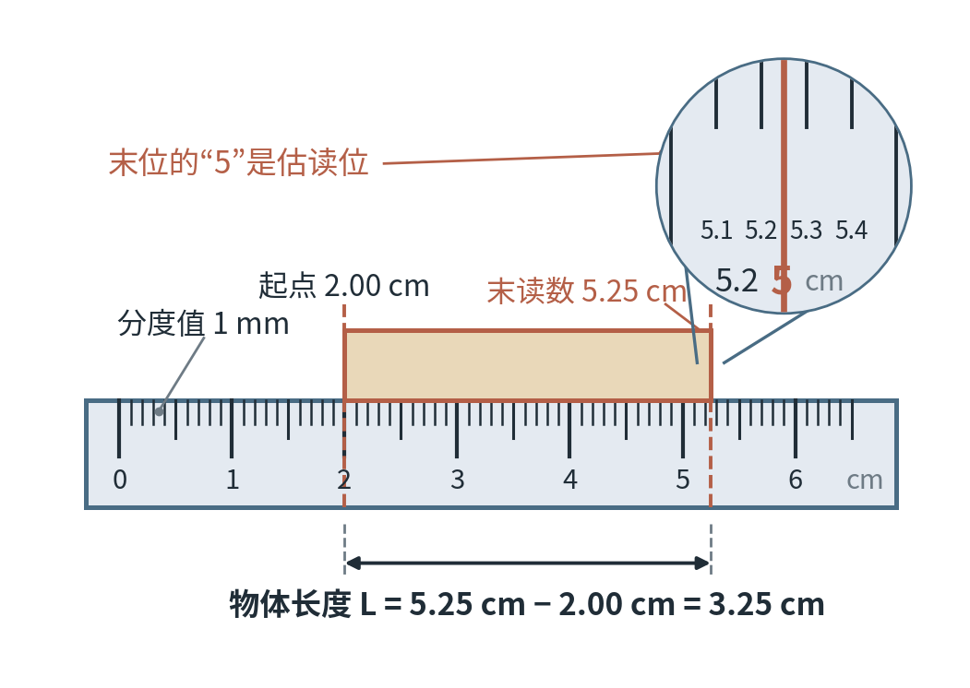
1.1 长度和时间的测量 · 图示
学科专业图示（教学示意）
刻度尺读数与估读位
画一把分度值 1 mm 的刻度尺，零刻线未对齐物体：木块左端对齐 2.00 cm 刻线，右端位于 5.2 cm 与 5.3 cm 之间约 5.25 cm 处；标签：分度值 1 mm、起点 2.00 cm、末读数 5.25 cm、物体长度…
物理 · 节级精细课件 ｜ 九科教辅规范包 v1.0 ｜ 8 / 346

Slide 9
1.2 运动的描述 · 讲解
八年级上 第一章
导入 坐在行驶的列车里，窗外的人说你动了，同车的乘客说你没动——谁说得对？
核心术语
· 机械运动
· 参照物
从“乘客动没动”这个争论入手：说动的同学，心里其实拿窗外的地面作标准；说没动的同学，拿的是车厢。可见判断一个物体是否运动，必须先选定参照物，再看研究对象相对参照物的位置有没有变化——位置随时间变化就叫机械运动。
参照物可以任意选，但不选研究对象自己，且判断时必须写明参照物。运动和静止是相对的：以站台为参照物，电梯里的乘客在动；以电梯为参照物，乘客静止。参照物选得不同，结论可以不同，这就是运动描述的相对性——认为只能选静止的地面作参照物是错的。
· 运动和静止的相对性
易错警示
✗ 判断运动状态时不指明参照物
✗ 认为参照物只能选静止的地面（可选任意物体，但不选研究对象自身）
物理 · 节级精细课件 ｜ 九科教辅规范包 v1.0 ｜ 9 / 346

Slide 10
1.2 运动的描述 · 例题
分步解析（教师带练）
例题 汽车在公路上行驶，车上坐着乘客。以路边的树为参照物，乘客是运动还是静止？以汽车为参照物呢？请写出判断依据。
1
判断前先写明参照物，这是物理表达的规范，也是本题的得分点。
2
以树为参照物，乘客相对树的位置不断变化，依据机械运动的定义，乘客是运动的。
3
以汽车为参照物，乘客与车厢的相对位置不变，乘客是静止的。
解答 以树为参照物乘客运动，以汽车为参照物乘客静止。参照物不同结论不同，说明运动和静止是相对的。
物理 · 节级精细课件 ｜ 九科教辅规范包 v1.0 ｜ 10 / 346

Slide 11
1.2 运动的描述 · 独立练习
先独立完成，再对照教师手册自评
练习 1 地球同步卫星“静止”在赤道上空。它相对地面是运动还是静止？相对太阳呢？
完成后对照教师手册自评；答案与判定标准见 course.json · answer_text（不在放映页）
物理 · 节级精细课件 ｜ 九科教辅规范包 v1.0 ｜ 11 / 346

Slide 12
1.3 运动的快慢 · 讲解
八年级上 第一章
导入 百米赛跑 12 s 到达终点，汽车里程表显示 60 km/h——怎么比较运动员和汽车谁更快？
核心术语
· 速度
· 匀速直线运动
百米成绩用“相同路程比时间”，汽车用“相同时间比路程”，把它们统一起来：速度＝单位时间内通过的路程，v=s/t。国际单位是米每秒（m/s），常用千米每小时（km/h），换算 1 m/s=3.6 km/h，所以 72 km/h=72÷3.6=20 m/s。“大变小乘 3.6”之类的口诀容易记反，直接背住 1 m/s=3.6 km/h 最稳妥。
物体沿直线且速度不变的运动叫匀速直线运动。看 s-t 图像先认横纵轴：过原点的直线说明路程与时间成正比，物体做匀速直线运动；水平线说明时间在走、路程不变，物体静止——把水平线读成匀速运动是高频错误。
· 米每秒
· 千米每小时
易错警示
✗ km/h 与 m/s 换算时 3.6 的乘除方向记反
✗ 把 s-t 图像中的水平线读成匀速运动
物理 · 节级精细课件 ｜ 九科教辅规范包 v1.0 ｜ 12 / 346

Slide 13
1.3 运动的快慢 · 例题
分步解析（教师带练）
例题 汽车以 72 km/h 匀速行驶 5 min，通过的路程是多少？
1
代入公式前先统一单位：72 km/h÷3.6=20 m/s，t=5 min=300 s。
2
由 v=s/t 变形得 s=vt，代入 s=20 m/s×300 s=6000 m。
3
检验数量级：5 min 走 6 km 合理，结果写 6000 m 或 6 km 都可以。
解答 通过路程 6000 m（即 6 km）。依据 s=vt，第一步的换算 72 km/h=20 m/s 是本题关键。
物理 · 节级精细课件 ｜ 九科教辅规范包 v1.0 ｜ 13 / 346

Slide 14
1.3 运动的快慢 · 独立练习
先独立完成，再对照教师手册自评
练习 1 长 200 m 的火车以 20 m/s 匀速通过长 1600 m 的大桥，全部通过需要多长时间？
完成后对照教师手册自评；答案与判定标准见 course.json · answer_text（不在放映页）
物理 · 节级精细课件 ｜ 九科教辅规范包 v1.0 ｜ 14 / 346

Slide 15
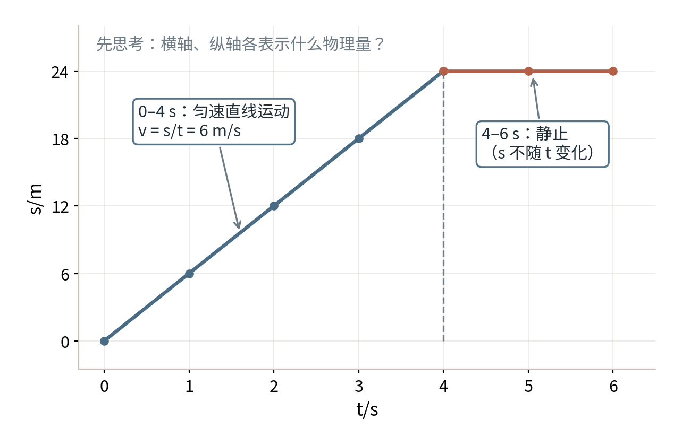
1.3 运动的快慢 · 图示
学科专业图示（教学示意）
s-t 图像：匀速与静止
s-t 图像：横轴 t/s 刻度 0–6，纵轴 s/m 刻度 0–24；数据 t=[0,1,2,3,4]，s=[0,6,12,18,24] 为过原点直线，续 t=[4,5,6]，s=[24,24,24] 为水平段；标注：0–4 s 匀速…
物理 · 节级精细课件 ｜ 九科教辅规范包 v1.0 ｜ 15 / 346

Slide 16
1.4 测量平均速度 · 讲解
八年级上 第一章
导入 斜面上的小车越滑越快，那它的“速度”到底算多少？这节课亲手测一测。
核心术语
· 平均速度
· 斜面小车实验
器材与操作：斜面、小车、刻度尺、停表、金属片。斜面取较小坡度，延长滑行时间便于计时；小车从顶端同一位置静止释放，保证每次初速度相同；底端放金属片，听到撞击声立刻停表，全程和上半段分别测量路程、分别计时。
读数与误差：用 v=s/t 分别算全程和上半段的平均速度，你会发现两段数值不同——平均速度只对应确定的一段路程，不能用 v=(v₁+v₂)/2 求平均。误差主要来自按表反应时间和路程测量偏差：分段计时反应误差更大，所以下半段时间常用总时间减去上半段时间得到。
易错警示
✗ 用 v=(v1+v2)/2 求平均速度（应等于总路程除以总时间）
物理 · 节级精细课件 ｜ 九科教辅规范包 v1.0 ｜ 16 / 346

Slide 17
1.4 测量平均速度 · 例题
分步解析（教师带练）
例题 测得全程 s=1.2 m 用时 2.0 s，上半段 s₁=0.6 m 用时 1.5 s。求全程和上半段的平均速度，并算出下半段的平均速度。
1
全程 v=s/t=1.2 m÷2.0 s=0.6 m/s，依据是平均速度的定义式。
2
上半段 v₁=0.6 m÷1.5 s=0.4 m/s，两段数值不同说明小车在加速。
3
下半段时间 t₂=2.0 s−1.5 s=0.5 s，v₂=0.6 m÷0.5 s=1.2 m/s。
4
检验：(0.4+1.2)÷2=0.8 m/s≠0.6 m/s，证明“平均速度＝速度的平均值”是错的。
解答 全程 0.6 m/s，上半段 0.4 m/s，下半段 1.2 m/s；平均速度必须用这段的总路程除以总时间。
物理 · 节级精细课件 ｜ 九科教辅规范包 v1.0 ｜ 17 / 346

Slide 18
1.4 测量平均速度 · 独立练习
先独立完成，再对照教师手册自评
练习 1 小明从家门到校门共 600 m，停表记录用时 8 min。全程平均速度多大？若前 300 m 用了 5 min，后 300 m 的平均速度多大？
完成后对照教师手册自评；答案与判定标准见 course.json · answer_text（不在放映页）
物理 · 节级精细课件 ｜ 九科教辅规范包 v1.0 ｜ 18 / 346

Slide 19
第一章 · 机械运动 · 小结与出口
先复述小结，再独立完成出口题
本节小结（学生能复述）
1.1 测量要有统一单位；刻度尺读数估到分度值下一位，多次测量求平均只能减小误差、不能消除误差。
1.2 判断物体是否运动，先选参照物再看相对位置变没变；参照物不同，运动和静止的结论可以不同。
1.3 速度等于路程除以时间，1 m/s=3.6 km/h；s-t 图像过原点的直线是匀速运动，水…
1.4 平均速度等于这段的总路程除以总时间；各段平均速度一般不同，不能把速度取算术平均。
章出口自检
用分度值 1 mm 的刻度尺测得课本宽 184.2 mm，指出估读位；汽车以 72 km/h 行驶 5 min 通过多少路程？
物理 · 节级精细课件 ｜ 九科教辅规范包 v1.0 ｜ 19 / 346

Slide 20
02
八年级上 · 声与光 ｜ 考查：产生与传播条件、三特性的波形图判断、超声次声应用与噪声控制途径。
第二章 声现象
围绕“声由振动产生、靠介质传播”主线，把音调、响度、音色三特性与控噪三环节一一对应讲清。
2.1 声音的产生与传播
2.2 声音的特性
2.3 声的利用
2.4 噪声的危害和控制
本章 4 节 ｜ 每节：讲解 → 例题 → 练习

Slide 21
2.1 声音的产生与传播 · 讲解
八年级上 第二章
导入 敲响的音叉靠近水面，水花溅起来了——声音和这朵水花有什么关系？
核心术语
· 振动
· 介质
演示：正在发声的音叉接触水面溅出水花，悬吊的乒乓球贴向音叉被反复弹开。两个现象把“看不见的振动”变成看得见的证据：声音是由物体振动产生的，振动停止，发声停止。注意纠正：振动停止只是不再产生新声音，已经传出去的声音还在介质中继续传播。
声音的传播需要介质：把正在响铃的电铃放进玻璃罩抽气，铃声越来越弱，由此推理真空不能传声——这是“实验加推理”的方法，因为绝对真空抽不出来。15 ℃ 空气中声速约 340 m/s，比光速小得多，所以先看到闪电后听到雷声。
· 声速
· 回声
易错警示
✗ 认为真空能传声
✗ 把“振动停止”误解为“声音立即消失”（介质中已传出的声音还在）
物理 · 节级精细课件 ｜ 九科教辅规范包 v1.0 ｜ 21 / 346

Slide 22
2.1 声音的产生与传播 · 例题
分步解析（教师带练）
例题 看到远处的烟花绽放，约 2 s 后才听到响声。烟花燃放处离你大约多远？（声速取 340 m/s）
1
光速远大于声速，光传播的时间可忽略，2 s 就是声音传过来的时间。
2
由 v=s/t 变形得 s=vt，代入 s=340 m/s×2 s=680 m。
3
检验：约 0.7 km，与“看到烟花隔一两秒才听到”的生活经验相符。
解答 烟花燃放处约 680 m 远。若题目给的是回声，距离还要除以 2，两种情形不要混。
物理 · 节级精细课件 ｜ 九科教辅规范包 v1.0 ｜ 22 / 346

Slide 23
2.1 声音的产生与传播 · 独立练习
先独立完成，再对照教师手册自评
练习 1 对着山崖喊一声，2 s 后听到回声，人到山崖多远？（声速取 340 m/s）
完成后对照教师手册自评；答案与判定标准见 course.json · answer_text（不在放映页）
物理 · 节级精细课件 ｜ 九科教辅规范包 v1.0 ｜ 23 / 346

Slide 24
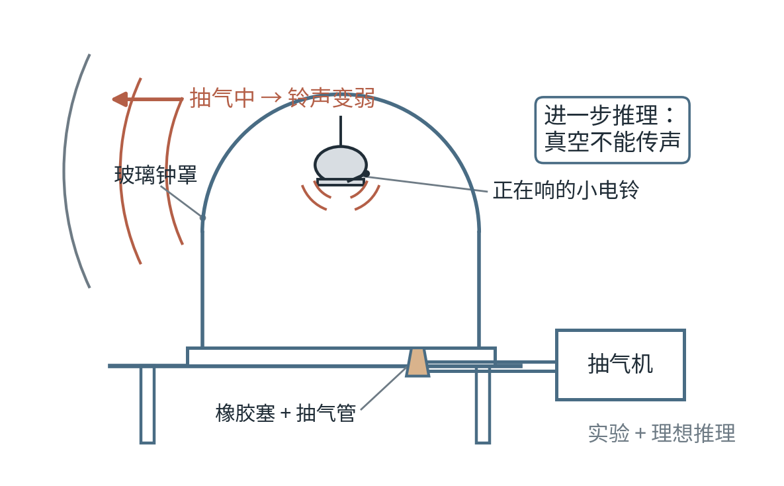
2.1 声音的产生与传播 · 图示
学科专业图示（教学示意）
真空罩中的闹铃实验
画玻璃钟罩，罩内悬挂正在响的小电铃，罩底橡胶塞接抽气机；钟罩外画声波弧线随抽气由密变疏；标签：抽气中→铃声变弱、推理：真空不能传声；右下角文字注明“实验+理想推理”。
物理 · 节级精细课件 ｜ 九科教辅规范包 v1.0 ｜ 24 / 346

Slide 25
2.2 声音的特性 · 讲解
八年级上 第二章
导入 同一把钢尺，伸出桌外长一点和短一点各拨一次，声音哪里不一样？
核心术语
· 音调
· 响度
演示控制变量：钢尺伸出桌外越短，拨动时振动越快，音调越高——振动的快慢用频率表示，单位赫兹（Hz），音调由频率决定；再用同样大的力拨伸出长度相同的钢尺，拨得越重振幅越大、响度越大——响度由振幅决定。两次实验各只改一个量，这就是控制变量。
不同乐器奏同一个音仍能分辨，靠的是音色，它由发声体的材料和结构决定。看波形图三步走：比较波形的疏密定音调，比较波峰的高低定响度，比较曲线的形状定音色。特别提醒：“声音大”说响度，“声音尖”说音调，两者不能混用。
· 音色
· 频率
易错警示
✗ 把“声音大”当“声音尖”，响度与音调混为一谈
✗ 认为音色只由乐器种类决定，忽略材料结构的影响
物理 · 节级精细课件 ｜ 九科教辅规范包 v1.0 ｜ 25 / 346

Slide 26
2.2 声音的特性 · 例题
分步解析（教师带练）
例题 男低音放声歌唱，女高音轻声伴唱。谁的音调高？谁的响度大？请说明依据。
1
音调由频率决定，“高音”说明女声基音频率高，故女高音音调高。
2
响度由振幅决定，“放声”说明男声振幅大，故男低音响度大。
3
两个结论合起来看：音调与响度互相独立，“低而响”完全可能。
解答 女高音音调高，男低音响度大。判断只看频率与振幅，不看“男女”“高低”的日常字面义。
物理 · 节级精细课件 ｜ 九科教辅规范包 v1.0 ｜ 26 / 346

Slide 27
2.2 声音的特性 · 独立练习
先独立完成，再对照教师手册自评
练习 1 波形图上，甲、乙两列声波在相同时间内甲出现 8 个完整波、乙出现 4 个，两列波峰高度相同。哪列音调高？哪列响度大？
完成后对照教师手册自评；答案与判定标准见 course.json · answer_text（不在放映页）
物理 · 节级精细课件 ｜ 九科教辅规范包 v1.0 ｜ 27 / 346

Slide 28
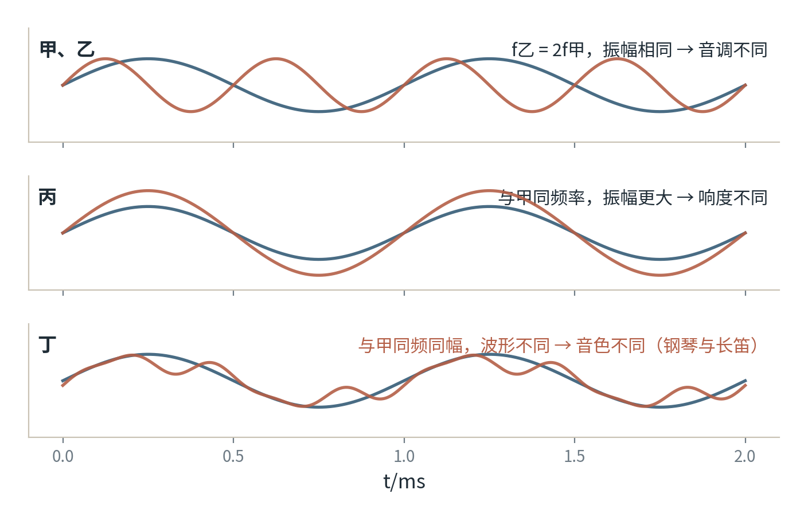
2.2 声音的特性 · 图示
学科专业图示（教学示意）
三组波形对比判音调、响度、音色
同一横轴 t/ms 画三行波形：第一行甲与乙振幅相同、疏密不同（f乙=2f甲），标“音调不同”；第二行丙与甲同频率但振幅更大，标“响度不同”；第三行丁与甲同频同幅但曲线形状不同（钢琴与长笛对比），标“音色不同”。
物理 · 节级精细课件 ｜ 九科教辅规范包 v1.0 ｜ 28 / 346

Slide 29
2.3 声的利用 · 讲解
八年级上 第二章
导入 B 超能看清胎儿，超声波还能击碎结石——一个“看”、一个“碎”，声分别在干什么？
核心术语
· 超声波
· 次声波
把声的利用分成两类列表：传递信息的，如 B 超诊断、声呐探测海深、蝙蝠回声定位；传递能量的，如超声清洗眼镜、超声波击碎结石。分类标准是声有没有对物体做功——只告诉我们情况的是信息，把物体“打”变了样的是能量。
回声测距用 s=vt/2：声速乘总时间是一来一回的总路程，除以 2 才是目标距离。频率高于 20000 Hz 的叫超声波，低于 20 Hz 的叫次声波，两个界限要记牢：超声定向性好，次声传播中能量损耗小、能传很远，地震、海啸常伴随次声。
· 回声定位
易错警示
✗ 超声（高于 20000 Hz）与次声（低于 20 Hz）的频率界限记混
物理 · 节级精细课件 ｜ 九科教辅规范包 v1.0 ｜ 29 / 346

Slide 30
2.3 声的利用 · 例题
分步解析（教师带练）
例题 声呐向海底发出超声波，4 s 后收到回声。海水中声速取 1500 m/s，此处海深多少？
1
先写依据：回声测距 s=vt/2，因为声音往返共走了两倍海深。
2
声音总路程 s总=1500 m/s×4 s=6000 m。
3
海深 h=6000 m÷2=3000 m。
解答 海深 3000 m。检验：4 s 往返对应公里级深度，合理；忘记除以 2 是本类题最高频错误。
物理 · 节级精细课件 ｜ 九科教辅规范包 v1.0 ｜ 30 / 346

Slide 31
2.3 声的利用 · 独立练习
先独立完成，再对照教师手册自评
练习 1 把下列应用按“传递信息／传递能量”分类：①B 超查体 ②超声碎石 ③声呐探鱼群 ④超声清洗精密仪器。
完成后对照教师手册自评；答案与判定标准见 course.json · answer_text（不在放映页）
物理 · 节级精细课件 ｜ 九科教辅规范包 v1.0 ｜ 31 / 346

Slide 32
2.4 噪声的危害和控制 · 讲解
八年级上 第二章
导入 深夜邻居家优美的钢琴声，对备考的你算什么声音？
核心术语
· 噪声
· 分贝
从这个情境出发：从物理角度，无规则振动产生的是噪声；从环保角度，凡是妨碍人们正常休息、学习和工作的声音都是噪声——所以乐器声也可能成为噪声。两种定义都要会写，判断题常考环保角度。
控制噪声在三个环节下手，各举一例：在声源处消声——摩托车安装消声器；在传播过程中隔声、吸声——高架桥两侧装隔音墙、道路两旁植树；在人耳处隔声——戴防噪声耳罩。0 dB 是人耳刚能听到的最弱声音，不是“没有声音”。
易错警示
✗ 认为乐器的声音一定不是噪声（干扰他人即噪声）
物理 · 节级精细课件 ｜ 九科教辅规范包 v1.0 ｜ 32 / 346

Slide 33
2.4 噪声的危害和控制 · 例题
分步解析（教师带练）
例题 下列措施分别在哪个环节控制噪声：①市区禁鸣喇叭 ②教室临街窗户装双层玻璃 ③射击运动员戴耳罩？
1
禁鸣喇叭是不让发声体发声，属于在声源处减弱。
2
双层玻璃阻断声音进入室内，属于在传播过程中减弱。
3
耳罩阻止声音进入人耳，属于在人耳处减弱。
4
检验分类标准：三条措施恰好对应“声源—传播路径—人耳”三个环节。
解答 ①声源处 ②传播过程中 ③人耳处。答题先写环节名称，再对应原措施，两者必须匹配。
物理 · 节级精细课件 ｜ 九科教辅规范包 v1.0 ｜ 33 / 346

Slide 34
2.4 噪声的危害和控制 · 独立练习
先独立完成，再对照教师手册自评
练习 1 0 dB 表示什么？有人认为“乐器演奏的一定不是噪声”，你怎么看？
完成后对照教师手册自评；答案与判定标准见 course.json · answer_text（不在放映页）
物理 · 节级精细课件 ｜ 九科教辅规范包 v1.0 ｜ 34 / 346

Slide 35
第二章 · 声现象 · 小结与出口
先复述小结，再独立完成出口题
本节小结（学生能复述）
2.1 声音由振动产生，靠介质传播，真空不能传声；15 ℃ 空气中声速约 340 m/s，回声测距…
2.2 音调看频率，响度看振幅，音色看波形形状；“声音大”是响度、“声音尖”是音调。
2.3 声可传递信息也可传递能量；回声测距 s=vt/2；高于 20000 Hz 是超声，低于 2…
2.4 噪声控制三环节：声源处消声、传播中隔声吸声、人耳处隔声；0 dB 是刚能听到的最弱声。
章出口自检
男低音放声歌唱、女高音轻声伴唱，谁的音调高、谁的响度大？用手按住锣面，声音为何立刻停止？
物理 · 节级精细课件 ｜ 九科教辅规范包 v1.0 ｜ 35 / 346

Slide 36
03
八年级上 · 物质 ｜ 考查：温度计使用与读数、晶体熔化图像分析、蒸发沸腾对比、物态变化归类与吸放热判断。
第三章 物态变化
用温度计规范测量贯穿六大物态变化，靠“吸热/放热”把熔化、汽化、升华及其逆过程串成一张表。
3.1 温度
3.2 熔化和凝固
3.3 汽化和液化
3.4 升华和凝华
本章 4 节 ｜ 每节：讲解 → 例题 → 练习

Slide 37
3.1 温度 · 讲解
八年级上 第三章
导入 摸一摸铁栏杆和木栏杆，哪个更凉？再用温度计量一量——感觉可靠吗？
核心术语
· 摄氏度
· 温度计
先摸后测：冬天铁栏杆摸着比木栏杆凉，但温度计显示两者温度相同——感觉不可靠，温度要靠温度计测量，它的原理是液体的热胀冷缩。使用按“估、选、读”三步：先估被测温度选合适量程；玻璃泡完全浸入被测液体，不碰容器底和壁；示数稳定后再读数，读数时玻璃泡留在液体里，视线与液柱上表面相平。
体温计特殊在缩口：水银只能上、不能自动下，所以可以离开人体读数，但下次使用前必须用力甩回去。与普通温度计对比：普通温度计不能离开被测物读数，也不能甩。纠正两个典型错误：把温度计拿出液体再读数（示数会变）、体温计不甩就测下一个人（示数只升不降会误判）。
· 量程与分度值
易错警示
✗ 把温度计拿出液体再读数
✗ 体温计不甩就直接测下一个人
物理 · 节级精细课件 ｜ 九科教辅规范包 v1.0 ｜ 37 / 346

Slide 38
3.1 温度 · 例题
分步解析（教师带练）
例题 一支体温计示数为 38.0 ℃，没有甩就直接去测体温实际是 37.5 ℃ 的人，体温计显示多少？若去测体温 39 ℃ 的人呢？
1
依据体温计缩口的结构：水银柱遇冷不会自动退回玻璃泡。
2
测 37.5 ℃ 的人：温度低于原示数，水银不升也不降，示数仍是 38.0 ℃。
3
测 39 ℃ 的人：温度高于原示数，水银能继续膨胀上升，示数为 39 ℃。
解答 测 37.5 ℃ 的人示数仍为 38.0 ℃，测 39 ℃ 的人示数为 39 ℃。关键依据是缩口“只升不自动降”。
物理 · 节级精细课件 ｜ 九科教辅规范包 v1.0 ｜ 38 / 346

Slide 39
3.1 温度 · 独立练习
先独立完成，再对照教师手册自评
练习 1 用普通实验温度计测热水温度：①刚插入就读数 ②玻璃泡碰到杯底 ③示数稳定后拿出液面读数。指出错误并说明后果。
完成后对照教师手册自评；答案与判定标准见 course.json · answer_text（不在放映页）
物理 · 节级精细课件 ｜ 九科教辅规范包 v1.0 ｜ 39 / 346

Slide 40
3.2 熔化和凝固 · 讲解
八年级上 第三章
导入 同时给冰和蜡加热，一个在 0 ℃ 磨蹭半天，一个越热越稀——差别在哪？
核心术语
· 熔化
· 凝固
对比实验：冰（晶体）加热到 0 ℃ 开始熔化，熔化过程中虽然持续吸热，温度计示数保持 0 ℃ 不变，直到全部化成水；蜡（非晶体）熔化时边吸热边变软变稀，温度一直上升。有无固定的熔化温度（熔点）是晶体与非晶体的根本区别。
晶体熔化图像分段读：固段吸热升温、平台段熔化（固液共存、温度不变、持续吸热）、液段升温，平台对应的温度就是熔点。冰水混合物始终保持 0 ℃ 正是平台段。纠正两个误区：晶体熔化过程中温度不升高；0 ℃ 的冰和 0 ℃ 的水冷热程度相同，只是冰熔化还要大量吸热。
· 熔点
· 晶体
易错警示
✗ 认为晶体熔化过程中温度持续升高
✗ 认为“0 ℃ 的冰比 0 ℃ 的水冷”（温度相同，冰熔化吸热多）
物理 · 节级精细课件 ｜ 九科教辅规范包 v1.0 ｜ 40 / 346

Slide 41
3.2 熔化和凝固 · 例题
分步解析（教师带练）
例题 冰的熔化图像中，第 2 到第 5 min 温度保持在 0 ℃。第 3 min 时烧杯里的物质处于什么状态？这段时间温度为什么不升？
1
由图像平台段判定：2–5 min 是熔化过程，第 3 min 物质处于固液共存状态。
2
依据晶体熔化特点：熔化时持续吸热，吸收的热量用于破坏晶体结构，温度保持在熔点 0 ℃ 不变。
3
对应后续：5 min 后冰全部化完，进入液态升温段。
解答 第 3 min 为固液共存态；平台段吸热但温度不变，这是晶体熔化的特征，平台对应的温度就是熔点。
物理 · 节级精细课件 ｜ 九科教辅规范包 v1.0 ｜ 41 / 346

Slide 42
3.2 熔化和凝固 · 独立练习
先独立完成，再对照教师手册自评
练习 1 海波熔点 48 ℃。温度刚升到 48 ℃ 时，海波是固态、液态还是固液共存？要使它继续熔化必须怎样？
完成后对照教师手册自评；答案与判定标准见 course.json · answer_text（不在放映页）
物理 · 节级精细课件 ｜ 九科教辅规范包 v1.0 ｜ 42 / 346

Slide 43
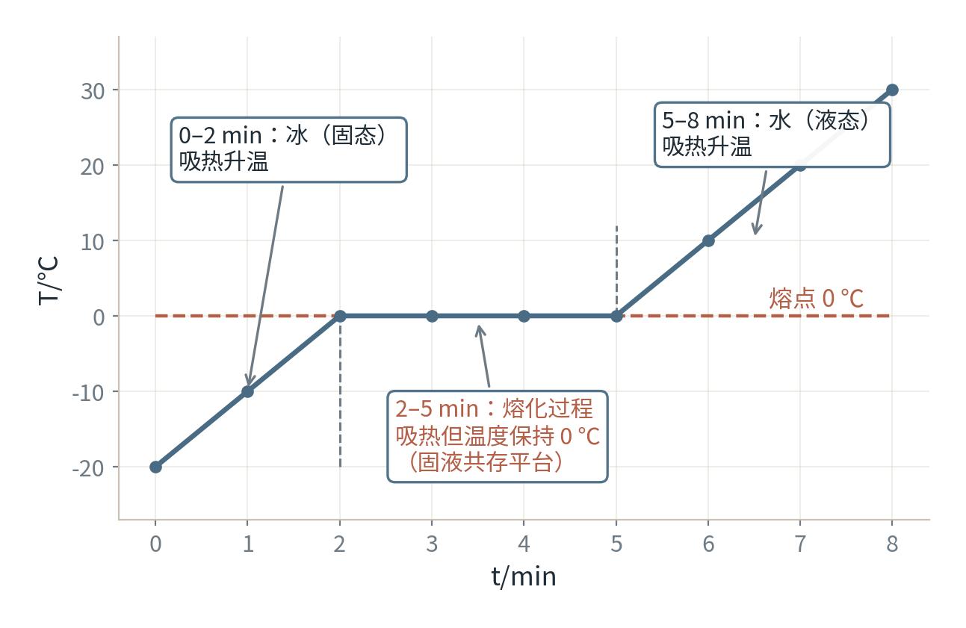
3.2 熔化和凝固 · 图示
学科专业图示（教学示意）
晶体熔化图像
晶体（冰）熔化图像：横轴 t/min 0–8，纵轴 T/℃ −20~30；数据 t=[0,1,2,3,4,5,6,7,8]，T=[-20,-10,0,0,0,0,10,20,30]；标注：0–2 min 固态吸热升温，2–5 min 熔…
物理 · 节级精细课件 ｜ 九科教辅规范包 v1.0 ｜ 43 / 346

Slide 44
3.3 汽化和液化 · 讲解
八年级上 第三章
导入 湿衣服晾干是悄悄进行的，水烧开是翻腾可见的——都是汽化，差别在哪？
核心术语
· 蒸发
· 沸腾
蒸发与沸腾列表比三行：发生温度——蒸发任何温度下都能进行，沸腾要达到沸点并继续吸热；发生部位——蒸发只在液体表面，沸腾在表面和内部同时进行；剧烈程度——蒸发缓慢，沸腾剧烈。影响蒸发快慢的三个因素是温度、表面积、表面空气流动，晒衣服“向阳、摊开、通风”三招正好对号入座。
沸腾图像上有平台：水沸腾时吸热但温度保持在沸点不变，本地气压低于标准大气压时沸点低于 100 ℃。液化的两条途径：降低温度、压缩体积。纠正高频错误：“白气”不是水蒸气，是水蒸气遇冷液化成的小水滴，真正的水蒸气无色透明看不见。
· 沸点
· 液化
易错警示
✗ 把“白气”当成水蒸气（实为液化成的小水滴）
✗ 认为蒸发只在高温下发生（任何温度都可蒸发）
物理 · 节级精细课件 ｜ 九科教辅规范包 v1.0 ｜ 44 / 346

Slide 45
3.3 汽化和液化 · 例题
分步解析（教师带练）
例题 冬天说话嘴里呼出“白气”，夏天揭开冰棍纸也冒“白气”。这两处“白气”是怎么形成的？是水蒸气吗？
1
先纠正概念：水蒸气无色透明看不见，能看见的“白气”一定不是水蒸气。
2
依据液化条件（遇冷放热）：呼出的水蒸气遇到冷空气液化成小水滴；空气中的水蒸气遇到冷的冰棍液化成小水滴。
3
归类：两处“白气”都是液化现象，本质是悬浮的小水滴。
解答 都是水蒸气遇冷液化成的小水滴，不是水蒸气本身。判断“白气”类问题先问“谁遇冷了”。
物理 · 节级精细课件 ｜ 九科教辅规范包 v1.0 ｜ 45 / 346

Slide 46
3.3 汽化和液化 · 独立练习
先独立完成，再对照教师手册自评
练习 1 被 100 ℃ 的水蒸气烫伤往往比被 100 ℃ 的开水烫伤更严重，为什么？
完成后对照教师手册自评；答案与判定标准见 course.json · answer_text（不在放映页）
物理 · 节级精细课件 ｜ 九科教辅规范包 v1.0 ｜ 46 / 346

Slide 47
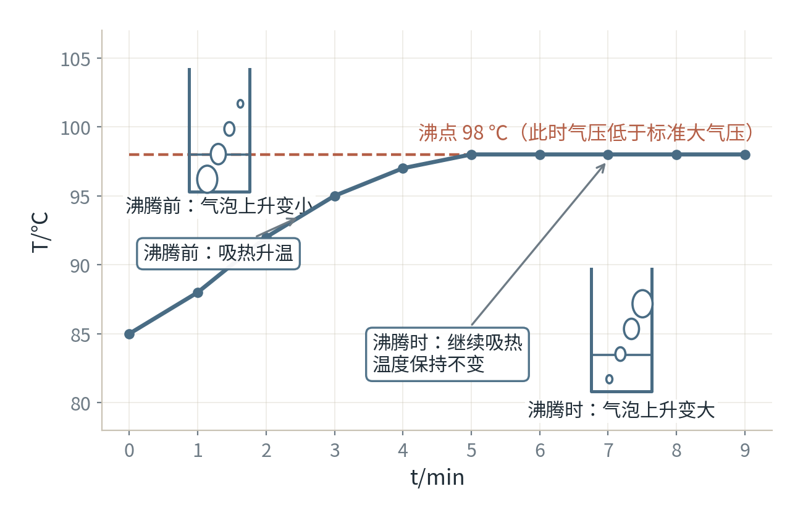
3.3 汽化和液化 · 图示
学科专业图示（教学示意）
水沸腾图像
水沸腾图像：横轴 t/min 0–9，纵轴 T/℃ 80~105；数据 t=[0,1,2,3,4,5,6,7,8,9]，T=[85,88,92,95,97,98,98,98,98,98]；标注：沸腾前吸热升温（旁画小图：气泡上升变小），…
物理 · 节级精细课件 ｜ 九科教辅规范包 v1.0 ｜ 47 / 346

Slide 48
3.4 升华和凝华 · 讲解
八年级上 第三章
导入 衣柜里的樟脑丸放一学期“不翼而飞”，冰冻的衣服也能直接晾干——固体去哪了？
核心术语
· 升华
· 凝华
演示：给烧瓶里的碘粒微微加热，固态碘直接变成紫色碘蒸气，中间没有出现液态；在瓶口放冷玻璃片，紫色蒸气又直接凝回固态碘粒。一次实验讲全两个过程：升华是固态直接变气态、吸热；凝华是气态直接变固态、放热。
现象对号入座：干冰造雾降雨、樟脑丸变小、冻衣服变干、白炽灯钨丝变细——升华，吸热；霜、雪、雾凇、冬天窗内侧的窗花——凝华，放热。纠正高频错误：霜和雾凇不是“露冻成的”，露是液化，霜是水蒸气直接凝华，归类错了，吸放热的判断也跟着错。
易错警示
✗ 把霜、雾凇当成“露冻成的”，物态变化归类错误
物理 · 节级精细课件 ｜ 九科教辅规范包 v1.0 ｜ 48 / 346

Slide 49
3.4 升华和凝华 · 例题
分步解析（教师带练）
例题 舞台上用干冰（固态二氧化碳）制造白雾。说明白雾的形成过程，并指出干冰发生了什么物态变化、吸热还是放热。
1
干冰从固态直接变为气态，是升华现象，升华吸热。
2
依据升华吸热降温：干冰升华使周围空气温度急剧下降。
3
空气中的水蒸气遇冷液化成小水滴，形成“白雾”。
解答 干冰升华吸热降温，空气中水蒸气液化成小水滴形成白雾。注意“白雾”是液化、干冰本身是升华，两个物态变化要分开答。
物理 · 节级精细课件 ｜ 九科教辅规范包 v1.0 ｜ 49 / 346

Slide 50
3.4 升华和凝华 · 独立练习
先独立完成，再对照教师手册自评
练习 1 霜、露、雾分别属于什么物态变化？是吸热还是放热？
完成后对照教师手册自评；答案与判定标准见 course.json · answer_text（不在放映页）
物理 · 节级精细课件 ｜ 九科教辅规范包 v1.0 ｜ 50 / 346

Slide 51
第三章 · 物态变化 · 小结与出口
先复述小结，再独立完成出口题
本节小结（学生能复述）
3.1 感觉不可靠，温度要测量；温度计玻璃泡全浸入、稳定后读、不离液读；体温计有缩口、用前要甩。
3.2 晶体有熔点，熔化时吸热温度不变、固液共存；非晶体没有熔点，边吸热边升温变软。
3.3 蒸发任何温度都能发生，沸腾需达沸点且吸热；“白气”是液化成的小水滴；液化靠降温或压缩体积。
3.4 升华固变气吸热，凝华气变固放热；霜是凝华、露雾是液化，“白气白雾”一律先想液化。
章出口自检
说出雾、露、霜各自的形成物态变化并判断吸放热；晶体熔化图像中水平段说明什么？
物理 · 节级精细课件 ｜ 九科教辅规范包 v1.0 ｜ 51 / 346

Slide 52
04
八年级上 · 声与光 ｜ 考查：反射定律作图与镜面/漫反射区分、平面镜成像特点与作图、折射规律与光的色散。
第四章 光现象
以“光沿直线传播→遇界面反射→进介质折射”为传播路线主线，配平面镜成像与色散收尾。
4.1 光的直线传播
4.2 光的反射
4.3 平面镜成像
4.4 光的折射
4.5 光的色散
本章 5 节 ｜ 每节：讲解 → 例题 → 练习

Slide 53
4.1 光的直线传播 · 讲解
八年级上 第四章
导入 打开教室里两盏灯，地上出现两团互不相干的影子——影子是怎么来的？
核心术语
· 光源
· 光线
演示：用激光笔穿过喷有水雾的空气或滴了几滴牛奶的水，能清楚看到一条笔直的光路。结论必须带条件：光在同种、均匀介质中沿直线传播，两个条件缺一不可——光从空气斜射入水中时就不再沿直线走。影子、日食月食、小孔成像、排队看齐、激光准直，都统一归到直线传播一条线上。
光线是带箭头的直线，表示光的传播路径和方向，是人为建立的模型。真空中的光速 c=3×10⁸ m/s，远大于声速 340 m/s，所以先看到闪电后听到雷声；短距离内光的传播时间通常忽略不计。
· 光速
易错警示
✗ 漏掉“同种均匀介质”条件，认为光永远沿直线传播
物理 · 节级精细课件 ｜ 九科教辅规范包 v1.0 ｜ 53 / 346

Slide 54
4.1 光的直线传播 · 例题
分步解析（教师带练）
例题 雷雨天总是先看到闪电后听到雷声。若看到闪电 3 s 后听到雷声，打雷处大约离你多远？（光传播时间忽略）
1
依据光速远大于声速，看到闪电的时刻可视为雷声刚发出的时刻，3 s 就是声音传播的时间。
2
由 v=s/t 变形得 s=vt=340 m/s×3 s=1020 m。
3
检验：3 s 对应约 1 km，符合生活经验；这类题只算声程、不算光程。
解答 打雷处约 1020 m 远。判断依据：光速 3×10⁸ m/s，3 s 内光走过的距离大到完全可以忽略。
物理 · 节级精细课件 ｜ 九科教辅规范包 v1.0 ｜ 54 / 346

Slide 55
4.1 光的直线传播 · 独立练习
先独立完成，再对照教师手册自评
练习 1 民兵列队时，排头只要看不到第 2 个人以后的任何人，队伍就站直了。这里用到光的什么规律？说明道理。
完成后对照教师手册自评；答案与判定标准见 course.json · answer_text（不在放映页）
物理 · 节级精细课件 ｜ 九科教辅规范包 v1.0 ｜ 55 / 346

Slide 56
4.2 光的反射 · 讲解
八年级上 第四章
导入 把激光射到平面镜上，墙上立刻出现一个亮点——光去了哪里？
核心术语
· 法线
· 入射角
边演示边作图：激光沿纸板射向镜面上的 O 点，纸板上同时看到入射光和反射光；把纸板的一半向后折，反射光消失——说明三线共面。垂直于镜面的虚线叫法线，入射角、反射角都是光线与法线的夹角。多次改变入射角测量，反射角总等于入射角，这就是反射定律：三线共面、法线居中、两角相等。
高频错误：把反射角当成光线与镜面的夹角。镜面反射把平行光仍射向同一方向，迎着看刺眼；漫反射把光射向四面八方，“各人看各人的”——但每条光线仍遵守反射定律，说漫反射不遵守反射定律是错的。
· 反射角
· 漫反射
易错警示
✗ 把反射角当成光线与镜面的夹角
✗ 认为漫反射不遵守反射定律
物理 · 节级精细课件 ｜ 九科教辅规范包 v1.0 ｜ 56 / 346

Slide 57
4.2 光的反射 · 例题
分步解析（教师带练）
例题 一束光射向平面镜，入射光线与镜面的夹角为 30°。入射角多大？反射角多大？入射光线与反射光线的夹角多大？
1
依据定义，入射角是入射光线与法线的夹角：入射角=90°−30°=60°。
2
由反射定律，反射角等于入射角，反射角=60°。
3
两光线夹角=入射角+反射角=60°+60°=120°。
解答 入射角 60°、反射角 60°、两光线夹角 120°。检验：与镜面夹角 30° 的两倍加 60° 与 60° 的两倍自洽。
物理 · 节级精细课件 ｜ 九科教辅规范包 v1.0 ｜ 57 / 346

Slide 58
4.2 光的反射 · 独立练习
先独立完成，再对照教师手册自评
练习 1 入射角增大 10°，入射光线与反射光线的夹角增大多少？光垂直射向镜面时入射角多大？
完成后对照教师手册自评；答案与判定标准见 course.json · answer_text（不在放映页）
物理 · 节级精细课件 ｜ 九科教辅规范包 v1.0 ｜ 58 / 346

Slide 59
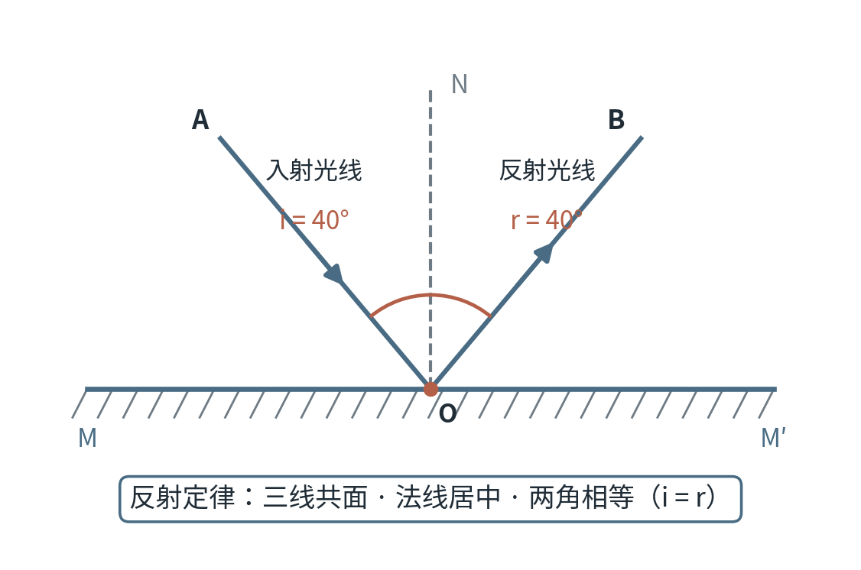
4.2 光的反射 · 图示
学科专业图示（教学示意）
光的反射定律光路图
画水平镜面 MN，O 为入射点，法线 NO 用虚线竖直画出；入射光线 AO 与法线成 40°，反射光线 OB 与法线成 40°，两光线画箭头标传播方向；标注：入射角 i=40°、反射角 r=40°、i=r；文字注“三线共面、法线居中、两…
物理 · 节级精细课件 ｜ 九科教辅规范包 v1.0 ｜ 59 / 346

Slide 60
4.3 平面镜成像 · 讲解
八年级上 第四章
导入 用玻璃板代替平面镜，把一支没点燃的蜡烛放到玻璃板后面——能找到像的确切位置吗？
核心术语
· 虚像
· 对称
实验：用薄玻璃板做镜面，它既能反光成像又能透光，看到后面未点燃的蜡烛与前面点燃蜡烛的像完全重合；用刻度尺量物、像到玻璃板的距离——相等，连线与镜面垂直。这样“等大、等距、垂直”都有实测证据；后面接不到光屏上的像，说明平面镜成的是虚像。
成像特点口诀：等大、等距、垂直、虚像。作图三步：找物点的对称点、镜后画像用虚线、垂足处标直角符号——虚像必须用虚线画。纠正：人远离镜子时像的大小不变，像始终与物等大，只是看起来变小，那是视角变小造成的错觉。
· 玻璃板等效法
易错警示
✗ 认为人远离镜子时像变小（像始终与物等大）
✗ 虚像用实线画，混淆虚实像的画法约定
物理 · 节级精细课件 ｜ 九科教辅规范包 v1.0 ｜ 60 / 346

Slide 61
4.3 平面镜成像 · 例题
分步解析（教师带练）
例题 视力表挂在平面镜正对面的墙上，镜到视力表 3 m。小明站在镜前 1 m 处面对镜子测视力，他看到视力表的像离自己多远？
1
依据平面镜成像“等距”：像到镜的距离等于物到镜的距离 3 m，像在镜后 3 m 处。
2
人到像的距离=人到镜的距离+像到镜的距离=1 m+3 m=4 m。
3
检验：这正是小房间用平面镜“延长”视距测视力的原理。
解答 像离小明 4 m。依据是等距对称；人后退时像大小不变，只是视角变小。
物理 · 节级精细课件 ｜ 九科教辅规范包 v1.0 ｜ 61 / 346

Slide 62
4.3 平面镜成像 · 独立练习
先独立完成，再对照教师手册自评
练习 1 在纸上画出点 A 经平面镜所成的像 A′，写出作图三步，并说明为什么 A′ 要用虚线画。
完成后对照教师手册自评；答案与判定标准见 course.json · answer_text（不在放映页）
物理 · 节级精细课件 ｜ 九科教辅规范包 v1.0 ｜ 62 / 346

Slide 63
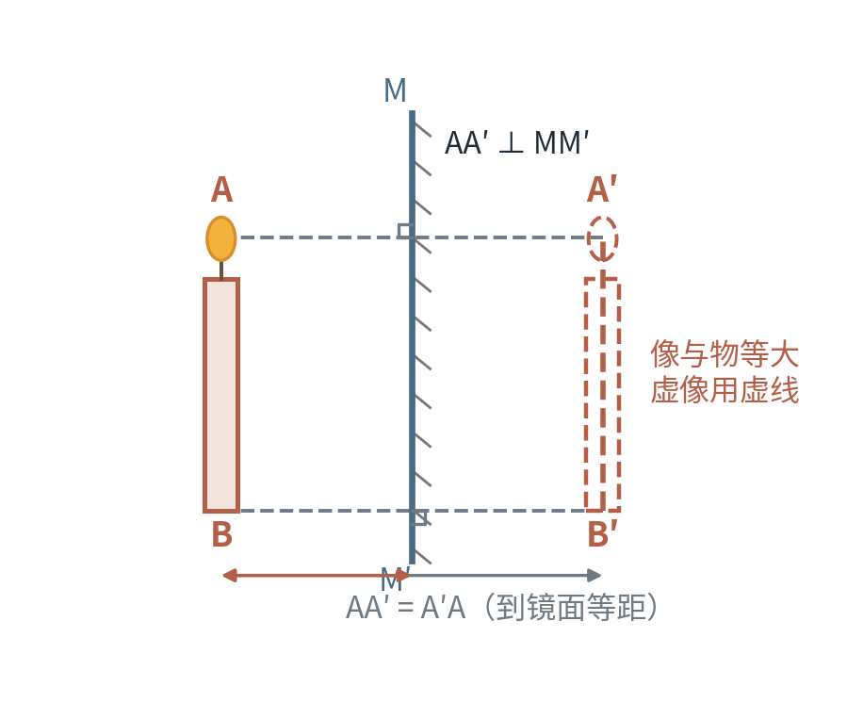
4.3 平面镜成像 · 图示
学科专业图示（教学示意）
平面镜成像作图法
画竖直平面镜 MM'，镜前蜡烛 AB（A 在上）；过 A、B 分别向镜面作垂线并延长到镜后等距处得对称点 A'、B'，用虚线连接 A'B' 表示虚像；标注：AA'⊥MM'、AA'=A'A、像与物等大、像用虚线；垂足处画直角符号。
物理 · 节级精细课件 ｜ 九科教辅规范包 v1.0 ｜ 63 / 346

Slide 64
4.4 光的折射 · 讲解
八年级上 第四章
导入 把筷子斜插入水，从侧面看筷子在水面处“折断”了——筷子真的断了吗？
核心术语
· 折射
· 折射角
先画图再下结论：画出水与空气的界面和法线，标出入射角、折射角，再比较大小。规律：光从空气斜射入水中，折射光线向法线靠拢，折射角小于入射角；从水斜射入空气则相反。判断口诀：“空气中总是大角”——不管光往哪个方向传，在空气中的那个角更大。垂直入射时角为零，传播方向不变，是特例。
用规律解释池水变浅：池底反射的光从水斜射入空气时远离法线，人眼逆着折射光线看去，看到的是池底升高了的虚像，所以觉得水浅。纠正：“空气中角大”记反是最常见的失分点；光从水斜射入空气时折射角应变大而不是变小。
· 界面
易错警示
✗ 把“空气中角大”记反，方向判断出错
✗ 认为光从水斜射入空气时折射角变小
物理 · 节级精细课件 ｜ 九科教辅规范包 v1.0 ｜ 64 / 346

Slide 65
4.4 光的折射 · 例题
分步解析（教师带练）
例题 光从水中斜射入空气，入射角为 40°。折射角可能是 30° 吗？可能比 40° 大吗？写出判断过程。
1
先定界面两侧介质：水中是入射侧，空气中是折射侧。
2
依据“空气中总是大角”，空气中的折射角必须大于水中的入射角 40°。
3
逐一判断：30°<40°，不可能；大于 40° 的角才可能，如 55°。
解答 折射角不可能是 30°，可能大于 40°（如 55°）。判断只依据“空气中总是大角”这一条。
物理 · 节级精细课件 ｜ 九科教辅规范包 v1.0 ｜ 65 / 346

Slide 66
4.4 光的折射 · 独立练习
先独立完成，再对照教师手册自评
练习 1 渔民叉鱼时，应瞄准看到的鱼的上方还是下方？用光的折射解释。
完成后对照教师手册自评；答案与判定标准见 course.json · answer_text（不在放映页）
物理 · 节级精细课件 ｜ 九科教辅规范包 v1.0 ｜ 66 / 346

Slide 67
4.5 光的色散 · 讲解
八年级上 第四章
导入 一束白光通过三棱镜，白墙上铺开一条彩虹——白光里藏着什么？
核心术语
· 色散
· 红外线
演示：白光经三棱镜折射后分解为红、橙、黄、绿、蓝、靛、紫七色光带，说明白光是复色光，这个现象叫色散。再问红光照到红布上会怎样：红布只反射红光、吸收其他色光，所以呈红色；白布反射所有色光；黑布全部吸收。不透明体的颜色由它反射的色光决定。
透明体的颜色由它透过的色光决定：红玻璃只透过红光。纠正：说透明体颜色由反射光决定是错的。光谱两端延伸出看不见的辐射：红外线热效应强，应用有红外遥控、热成像；紫外线能使荧光物质发光，应用有验钞、杀菌。
· 紫外线
易错警示
✗ 认为透明体颜色由反射光决定（应由透过的色光决定）
物理 · 节级精细课件 ｜ 九科教辅规范包 v1.0 ｜ 67 / 346

Slide 68
4.5 光的色散 · 例题
分步解析（教师带练）
例题 舞台上用绿光照射穿红上衣、白裙子的演员。观众看到的上衣和裙子各是什么颜色？
1
依据“不透明体颜色由反射的色光决定”，先分别看两种布料反射什么光。
2
红上衣只反射红光，绿光照上去被吸收，无光反射进入人眼，呈黑色。
3
白裙子反射所有色光，绿光被反射，呈绿色。
解答 上衣呈黑色，裙子呈绿色。检验：“无光入眼即黑”与“白色反射一切色光”两条规则自洽。
物理 · 节级精细课件 ｜ 九科教辅规范包 v1.0 ｜ 68 / 346

Slide 69
4.5 光的色散 · 独立练习
先独立完成，再对照教师手册自评
练习 1 隔着蓝色透明玻璃看白纸上的红字，字是什么颜色？为什么？
完成后对照教师手册自评；答案与判定标准见 course.json · answer_text（不在放映页）
物理 · 节级精细课件 ｜ 九科教辅规范包 v1.0 ｜ 69 / 346

Slide 70
第四章 · 光现象 · 小结与出口
先复述小结，再独立完成出口题
本节小结（学生能复述）
4.1 光在同种均匀介质中沿直线传播；c=3×10⁸ m/s 远大于声速，影子、日食、小孔成像都归…
4.2 反射定律：三线共面、法线居中、反射角等于入射角；角都是与法线的夹角，漫反射同样遵守定律。
4.3 平面镜成像：等大、等距、垂直、虚像；虚像在光屏上接不到，作图一律用虚线。
4.4 折射中“空气中总是大角”；垂直入射方向不变；池底变浅、叉鱼瞄下方都是折射造成的“假象”。
4.5 白光经三棱镜色散成七色光；不透明体颜色看反射、透明体颜色看透过；红外线热效应、紫外线荧光验…
章出口自检
画出入射角 30° 的反射光路并标出两角；人站在穿衣镜前 2 m，像离人多远？人后退像大小如何变？
物理 · 节级精细课件 ｜ 九科教辅规范包 v1.0 ｜ 70 / 346

Slide 71
05
八年级上 · 声与光 ｜ 考查：凸透镜成像规律（一倍焦距分虚实、二倍焦距分大小）、眼睛成像缺陷与矫正、动态变化判断。
第五章 透镜及其应用
从透镜对光的作用到成像规律表，再到眼睛矫正与两种光学仪器，一条“会调焦、会判像”的主线。
5.1 透镜
5.2 生活中的透镜
5.3 凸透镜成像的规律
5.4 眼睛和眼镜
5.5 显微镜和望远镜
本章 5 节 ｜ 每节：讲解 → 例题 → 练习

Slide 72
5.1 透镜 · 讲解
八年级上 第五章
导入 让太阳光分别通过凸透镜和凹透镜照到纸上，一个会把纸烧焦，一个只得到大光斑——为什么？
核心术语
· 焦点
· 焦距
演示：太阳光（平行光）通过凸透镜后在纸上会聚成一个最小最亮的光斑，这个点就是焦点，焦点到光心的距离是焦距 f；凹透镜让光发散开来，它的“焦点”是发散光线反向延长线的交点，是虚焦点。透镜都折射光，凹透镜不是“不折光”，只是起发散作用。
三条特殊光线先画先记：过光心的光线不偏折；平行于主光轴的光线折射后过焦点；过焦点的光线折射后平行于主光轴。测凸透镜焦距的方法：正对太阳，纸上下移动到光斑最小最亮，量光斑到光心的距离。
· 会聚
· 发散
易错警示
✗ 认为凹透镜不折光（仍折射，只是起发散作用）
物理 · 节级精细课件 ｜ 九科教辅规范包 v1.0 ｜ 72 / 346

Slide 73
5.1 透镜 · 例题
分步解析（教师带练）
例题 把凸透镜正对太阳光，在透镜另一侧的纸上得到最小、最亮的光斑，光斑到透镜光心 10 cm。这个透镜的焦距是多少？
1
依据：平行于主光轴的光折射后过焦点，太阳光可视为平行光。
2
最小最亮的光斑就是焦点位置，光斑到光心的距离即焦距。
3
得出 f=10 cm，注意量的是到光心的距离。
解答 焦距 f=10 cm。“光斑最小最亮”是焦点的标志，测量从光心起算。
物理 · 节级精细课件 ｜ 九科教辅规范包 v1.0 ｜ 73 / 346

Slide 74
5.1 透镜 · 独立练习
先独立完成，再对照教师手册自评
练习 1 画出并说明三条特殊光线经凸透镜后的去向；凹透镜的两条特殊光线折射后怎么走？
完成后对照教师手册自评；答案与判定标准见 course.json · answer_text（不在放映页）
物理 · 节级精细课件 ｜ 九科教辅规范包 v1.0 ｜ 74 / 346

Slide 75
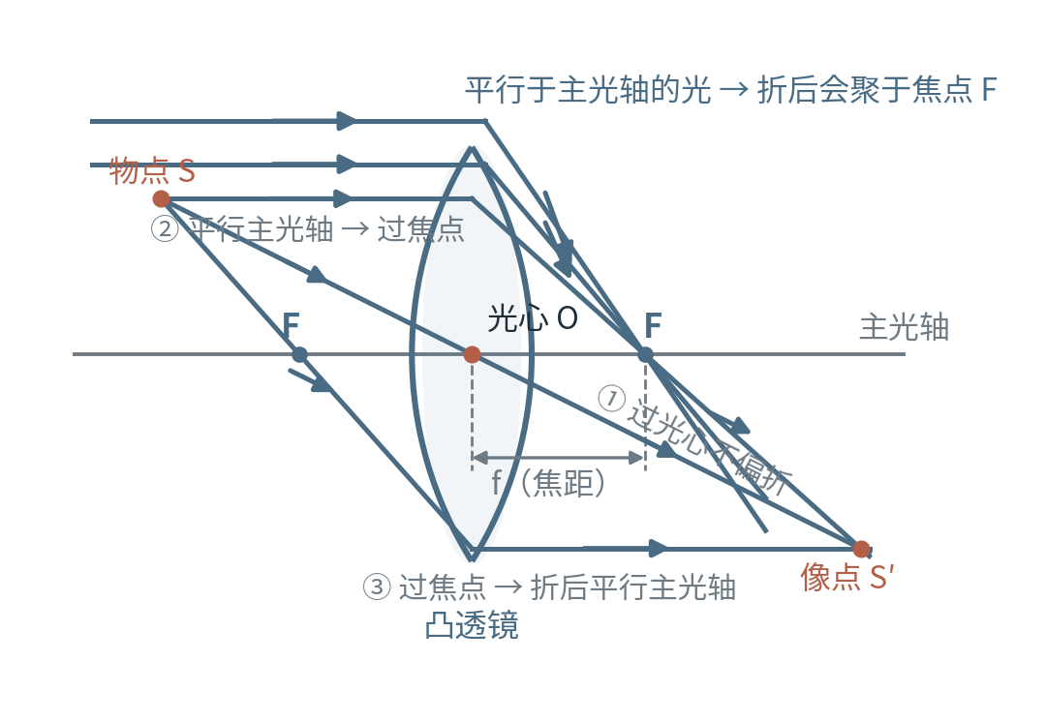
5.1 透镜 · 图示
学科专业图示（教学示意）
凸透镜与三条特殊光线
画凸透镜及水平主光轴，标光心 O；上方画平行主光轴的光束经透镜会聚于焦点 F，标 f；下方画三条特殊光线：过光心的直线不偏折、平行主光轴的折向焦点、过焦点的折后平行主光轴；标签：光心 O、焦点 F、焦距 f。
物理 · 节级精细课件 ｜ 九科教辅规范包 v1.0 ｜ 75 / 346

Slide 76
5.2 生活中的透镜 · 讲解
八年级上 第五章
导入 手机拍照、教室投影、水滴压在书页上——三件小事里各藏着一枚凸透镜。
核心术语
· 实像
· 虚像
先看三个实物再谈像：照相机拍到的像比人小得多且上下颠倒，镜头离景物远——倒立、缩小的实像；投影仪投出的字被放大且倒立，镜头离投影片较近——倒立、放大的实像；放大镜里的字正立且变大——正立、放大的虚像。实像由实际光线会聚而成，能在光屏上呈现；虚像不能。
先给足直观，规律下节再填：这里只需记住“实像都是倒立的、能在光屏上接到；虚像是正立的、接不到”。纠正：不要先入为主认为“实像一定缩小、虚像一定放大”，投影仪的实像就是放大的，规律表下节学。
易错警示
✗ 先入为主认为“实像必缩小、虚像必放大”，与后节规律表冲突时再修正
物理 · 节级精细课件 ｜ 九科教辅规范包 v1.0 ｜ 76 / 346

Slide 77
5.2 生活中的透镜 · 例题
分步解析（教师带练）
例题 照相时景物到镜头的距离远大于焦距。底片上成的像有什么特点？水滴贴在书页上放大了字，水滴相当于什么透镜、成什么像？
1
照相机镜头相当于凸透镜，物距远大于二倍焦距，成倒立、缩小的实像。
2
水滴中间厚、边缘薄，相当于凸透镜，字紧贴水滴，物距小于焦距。
3
依据物距小于焦距的情形，成正立、放大的虚像。
解答 照相机成倒立缩小的实像；水滴相当于凸透镜，成正立放大的虚像。判断实像先看“能否在光屏上接到”。
物理 · 节级精细课件 ｜ 九科教辅规范包 v1.0 ｜ 77 / 346

Slide 78
5.2 生活中的透镜 · 独立练习
先独立完成，再对照教师手册自评
练习 1 投影仪投在屏幕上的字是放大的实像，老师却把投影片倒着放，为什么？
完成后对照教师手册自评；答案与判定标准见 course.json · answer_text（不在放映页）
物理 · 节级精细课件 ｜ 九科教辅规范包 v1.0 ｜ 78 / 346

Slide 79
5.3 凸透镜成像的规律 · 讲解
八年级上 第五章
导入 光具座上把蜡烛从远处一步步移近凸透镜，像一会儿缩小、一会儿放大、一会儿消失——规律藏在哪两个点上？
核心术语
· 物距
· 像距
分组实验设计：光具座上依次放蜡烛、凸透镜、光屏，凸透镜位置不变。控制变量分段做：u>2f、u=2f、f<u<2f、u<f，每段都移动光屏找到最清晰的像，记录像的正倒、大小、虚实，填成表格后找分界线：u=f 处是虚实的分界，u=2f 处是放大缩小的分界——口诀“一倍焦距分虚实、二倍焦距分大小”。
成实像时的动态规律：物近像远像变大——蜡烛靠近透镜，像远离透镜且变大，用表格再验证一遍。纠正两个高频错误：遮住透镜一半，像仍完整，只是变暗；u=2f 处成等大实像、u=f 处不成像，两个分界点的像况不能混。
· 分界线
易错警示
✗ u=2f 与 u=f 两个分界点处的成像特征记混
✗ 遮住透镜一半认为只能成半个像（像完整但变暗）
物理 · 节级精细课件 ｜ 九科教辅规范包 v1.0 ｜ 79 / 346

Slide 80
5.3 凸透镜成像的规律 · 例题
分步解析（教师带练）
例题 凸透镜焦距 10 cm。蜡烛分别放在距透镜 30 cm、15 cm、8 cm 处，各成什么像？
1
先比物距与焦距：30 cm>2f=20 cm，成倒立、缩小的实像，像距在 f 与 2f 之间。
2
15 cm 在 f 与 2f 之间，成倒立、放大的实像，像距大于 2f。
3
8 cm<f，成同侧正立、放大的虚像，光屏接不到。
4
检验：两条分界线 u=10 cm、u=20 cm 把三种情形分开，没有漏段。
解答 u=30 cm 倒立缩小实像；u=15 cm 倒立放大实像；u=8 cm 正立放大虚像。成像题第一步都是拿 u 与 f、2f 比大小。
物理 · 节级精细课件 ｜ 九科教辅规范包 v1.0 ｜ 80 / 346

Slide 81
5.3 凸透镜成像的规律 · 独立练习
先独立完成，再对照教师手册自评
练习 1 烛焰经凸透镜在光屏上成清晰缩小的像后，用黑纸遮住透镜的上半部分，光屏上的像会怎样变化？
完成后对照教师手册自评；答案与判定标准见 course.json · answer_text（不在放映页）
物理 · 节级精细课件 ｜ 九科教辅规范包 v1.0 ｜ 81 / 346

Slide 82
5.4 眼睛和眼镜 · 讲解
八年级上 第五章
导入 看远和看近，照相机要拧镜头对焦，我们的眼睛却不用——眼球是怎么“调焦”的？
核心术语
· 近视眼
· 远视眼
把眼球当成会自动变焦的相机：角膜和晶状体相当于凸透镜，视网膜相当于光屏。看远近不同物体时，睫状体改变晶状体的厚度（焦距），使像恰好落在视网膜上——眼睛靠“改变透镜焦距”调焦，与照相机的“移动镜头”不同。
近视眼看不清远处：晶状体太厚折光太强或眼球前后径太长，像成在视网膜前，需配凹透镜先发散再成像；远视眼相反，像成在视网膜后，配凸透镜，成对记忆。纠正：近视戴凸透镜是错的。眼镜度数=100/f（f 以 m 为单位），度数越高焦距越短。
· 矫正
易错警示
✗ 近视戴凸透镜矫正（应为凹透镜）
物理 · 节级精细课件 ｜ 九科教辅规范包 v1.0 ｜ 82 / 346

Slide 83
5.4 眼睛和眼镜 · 例题
分步解析（教师带练）
例题 一副标称 500 度的近视眼镜，镜片焦距是多少？它是什么透镜？
1
依据度数与焦距的关系：度数=100/f（f 用米），f=100÷500=0.2 m。
2
0.2 m=20 cm；“近视”标明这是凹透镜。
3
检验：度数越高焦距越短，500 度比 200 度（f=50 cm）焦距短，合理。
解答 焦距 20 cm 的凹透镜。近视镜用凹透镜把像往后“推”到视网膜上。
物理 · 节级精细课件 ｜ 九科教辅规范包 v1.0 ｜ 83 / 346

Slide 84
5.4 眼睛和眼镜 · 独立练习
先独立完成，再对照教师手册自评
练习 1 爷爷看书越来越吃力，要把书拿远才能看清。他的眼睛是什么缺陷？成像在视网膜前还是后？用什么透镜矫正？
完成后对照教师手册自评；答案与判定标准见 course.json · answer_text（不在放映页）
物理 · 节级精细课件 ｜ 九科教辅规范包 v1.0 ｜ 84 / 346

Slide 85
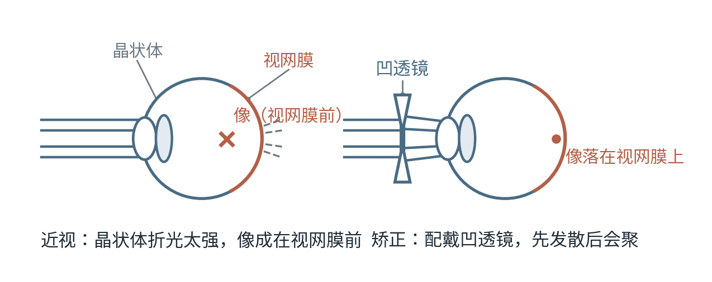
5.4 眼睛和眼镜 · 图示
学科专业图示（教学示意）
近视眼的成因与矫正
左侧画眼球剖面简图（晶状体等效凸透镜、后壁为视网膜弧线），平行光经晶状体会聚于视网膜前一点，标“近视：像成在视网膜前”；右侧同图在晶状体前加一个凹透镜，光线先发散后会聚点恰好落在视网膜上，标“配凹透镜矫正”。
物理 · 节级精细课件 ｜ 九科教辅规范包 v1.0 ｜ 85 / 346

Slide 86
5.5 显微镜和望远镜 · 讲解
八年级上 第五章
导入 显微镜能看到细胞，望远镜能看到月球环形山——都是两片透镜，路数一样吗？
核心术语
· 物镜
· 目镜
显微镜的两次放大：靠近物体的物镜，物距在 f 与 2f 之间，成倒立放大的实像；这个像落在目镜的焦点以内，目镜再成正立放大的虚像。望远镜不同：物镜面对远处物体（u>2f），成倒立缩小的实像，把遥远的景物“拉近”；目镜同样把这个像放大。
关键区别在目的：显微镜放大微小物体本身；望远镜放大的是视角——物体看起来变大是因为视角变大，看到的天体并未真的变大。纠正：认为望远镜里的月亮真被放大到那般尺寸是误解。
· 视角
易错警示
✗ 认为望远镜里看到的天体比实际大（只是视角变大）
物理 · 节级精细课件 ｜ 九科教辅规范包 v1.0 ｜ 86 / 346

Slide 87
5.5 显微镜和望远镜 · 例题
分步解析（教师带练）
例题 显微镜物镜和目镜各相当于一个凸透镜。说明两镜分别成什么像，并写出两次成像的物距范围。
1
物镜：被观察物放在略大于 f 处（f<u<2f），成倒立、放大的实像。
2
目镜：物镜的像落在目镜焦点以内（u<f），成正立、放大的虚像。
3
合成：微小物体被连续放大两次，所以显微镜能看清细胞级别的小物。
解答 物镜成倒立放大实像（f<u<2f），目镜成正立放大虚像（u<f），两次放大是显微镜的核心。
物理 · 节级精细课件 ｜ 九科教辅规范包 v1.0 ｜ 87 / 346

Slide 88
5.5 显微镜和望远镜 · 独立练习
先独立完成，再对照教师手册自评
练习 1 通过天文望远镜看到的月亮比肉眼看到的“大”，月亮真的被放大了吗？请用“视角”解释。
完成后对照教师手册自评；答案与判定标准见 course.json · answer_text（不在放映页）
物理 · 节级精细课件 ｜ 九科教辅规范包 v1.0 ｜ 88 / 346

Slide 89
第五章 · 透镜及其应用 · 小结与出口
先复述小结，再独立完成出口题
本节小结（学生能复述）
5.1 凸透镜会聚、凹透镜发散；焦点到光心是焦距；三条特殊光线是作图和解题的基本功。
5.2 照相机缩小实像、投影仪放大实像、放大镜放大虚像；实像倒立可呈现在光屏上，虚像正立接不到。
5.3 一倍焦距分虚实、二倍焦距分大小；成实像时物近像远像变大；遮半透镜像完整但变暗。
5.4 眼睛靠改变晶状体厚度调焦；近视像在视网膜前、配凹透镜；远视像在视网膜后、配凸透镜。
5.5 显微镜两次放大微小物体；望远镜把远物拉近、放大视角；望远镜里的物体并没有真的变大。
章出口自检
物体从 3f 处向 f 处移动，像的大小与像距如何变化？近视眼成像在何处、用什么透镜矫正？
物理 · 节级精细课件 ｜ 九科教辅规范包 v1.0 ｜ 89 / 346

Slide 90
06
八年级上 · 物质 ｜ 考查：天平与量筒读数、测固体液体密度的实验设计与误差分析、密度公式与图像综合计算。
第六章 质量与密度
以天平规范操作与 m-V 图像为双抓手，把“质量是属性、密度是特性”落到测量与鉴别物质。
6.1 质量
6.2 密度
6.3 测量物质的密度
6.4 密度与社会生活
本章 4 节 ｜ 每节：讲解 → 例题 → 练习

Slide 91
6.1 质量 · 讲解
八年级上 第六章
导入 一块冰化成水、一块橡皮捏成饼、一箱货从北京运到月球——有什么东西始终没变？
核心术语
· 质量
· 托盘天平
三个情境逐一排除：状态变了、形状变了、位置变了，但物体所含物质的多少没有变，这个不变的量叫质量，单位千克（kg），常用吨、克、毫克。质量是物体本身的属性，不随形状、状态、位置改变。纠正：1 kg 铁与 1 kg 棉花质量相同，说“铁重”是错的。
天平按“放、调、测、读”四步用：放在水平桌面，游码归零后调平衡螺母使指针指中线；左物右码，砝码从大到小用镊子试加，最后移游码；读数=砝码总质量+游码左缘所对刻度。物码放反且用了游码时，m物=m码−m游，不能直接相加。
· 游码
易错警示
✗ 物码放反又用游码时直接相加（应 m物=m码−m游）
✗ 认为 1 kg 铁比 1 kg 棉花“重”（质量相同）
物理 · 节级精细课件 ｜ 九科教辅规范包 v1.0 ｜ 91 / 346

Slide 92
6.1 质量 · 例题
分步解析（教师带练）
例题 用托盘天平测石块质量：右盘放砝码 50 g、20 g、5 g 各一个，游码左缘对齐 2.4 g 刻线，指针指中线。石块质量是多少？
1
依据天平读数规则：物体质量=砝码总质量+游码读数。
2
砝码合计 50+20+5=75 g，游码读左缘刻度 2.4 g。
3
相加得 77.4 g；注意游码必须读左缘，结果不能丢单位。
解答 石块质量 77.4 g。检验：读数规则“左物右码、游码读左缘”两条都用上即可。
物理 · 节级精细课件 ｜ 九科教辅规范包 v1.0 ｜ 92 / 346

Slide 93
6.1 质量 · 独立练习
先独立完成，再对照教师手册自评
练习 1 小马虎把物体放右盘、砝码放左盘，砝码共 60 g，游码读数 3.2 g，天平恰好平衡。物体实际质量多少？
完成后对照教师手册自评；答案与判定标准见 course.json · answer_text（不在放映页）
物理 · 节级精细课件 ｜ 九科教辅规范包 v1.0 ｜ 93 / 346

Slide 94
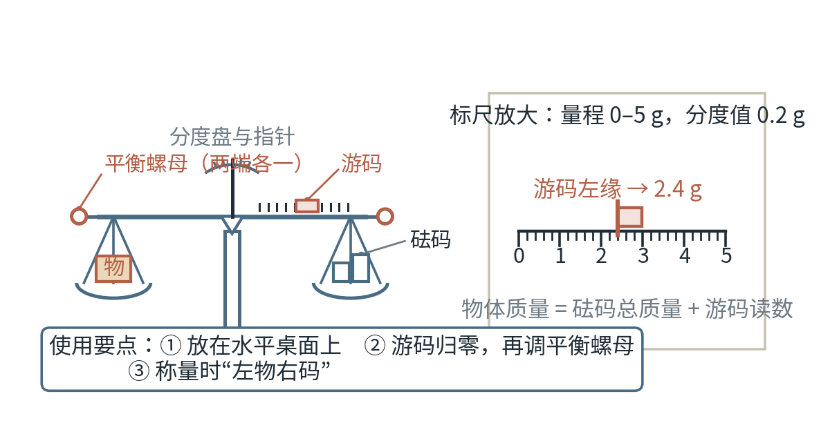
6.1 质量 · 图示
学科专业图示（教学示意）
托盘天平的结构与使用
画托盘天平：底座、横梁、左右托盘、两端平衡螺母、分度盘与指针、标尺和游码；标注使用要点：放水平桌面、游码归零后调平衡螺母、左物右码；旁附标尺放大图：量程 0–5 g、分度值 0.2 g、游码左缘对齐 2.4 g。
物理 · 节级精细课件 ｜ 九科教辅规范包 v1.0 ｜ 94 / 346

Slide 95
6.2 密度 · 讲解
八年级上 第六章
导入 同样大的瓶子里装满水和装满食用油，放到天平两端——哪端沉？说明了什么？
核心术语
· 密度
· 克每立方厘米
演示：相同体积的水和食用油质量不同，说明不同物质“单位体积的质量”不同，物理学用密度表示：ρ=m/V，单位千克每立方米（kg/m³），常用克每立方厘米（g/cm³），换算 1 g/cm³=1000 kg/m³。水密度 1.0×10³ kg/m³ 的含义：每立方米水质量为 1.0×10³ kg。
密度是物质的特性：一杯水与一滴水密度相同，m 变大 ρ 不跟着大——由 ρ=m/V 推出“ρ 与 m 成正比、与 V 成反比”是错的，比值定义的量不随分子分母变。特例要记：水结冰质量不变、体积变大，密度变小，所以冰能浮在水上。
· 特性
易错警示
✗ 由 ρ=m/V 推出“ρ 与 m 成正比、与 V 成反比”（比值是定值）
✗ 忽略水结冰质量不变、体积变大、密度变小这一状态特例
物理 · 节级精细课件 ｜ 九科教辅规范包 v1.0 ｜ 95 / 346

Slide 96
6.2 密度 · 例题
分步解析（教师带练）
例题 一块铝质量 54 g、体积 20 cm³。它的密度是多少 g/cm³？合多少 kg/m³？
1
依据定义式 ρ=m/V：ρ=54 g÷20 cm³=2.7 g/cm³。
2
换算成国际单位：2.7 g/cm³=2.7×1000 kg/m³=2.7×10³ kg/m³，依据是 1 g/cm³=1000 kg/m³。
3
检验：2.7×10³ kg/m³ 正是铝的标准密度，数值合理。
解答 铝的密度为 2.7 g/cm³，即 2.7×10³ kg/m³。单位换算 1 g/cm³=1000 kg/m³ 是第二问的得分点。
物理 · 节级精细课件 ｜ 九科教辅规范包 v1.0 ｜ 96 / 346

Slide 97
6.2 密度 · 独立练习
先独立完成，再对照教师手册自评
练习 1 一杯水倒掉一半，剩下的半杯质量、体积、密度各怎么变？冰的密度 0.9 g/cm³ 合多少 kg/m³？为什么冰能浮在水面？
完成后对照教师手册自评；答案与判定标准见 course.json · answer_text（不在放映页）
物理 · 节级精细课件 ｜ 九科教辅规范包 v1.0 ｜ 97 / 346

Slide 98
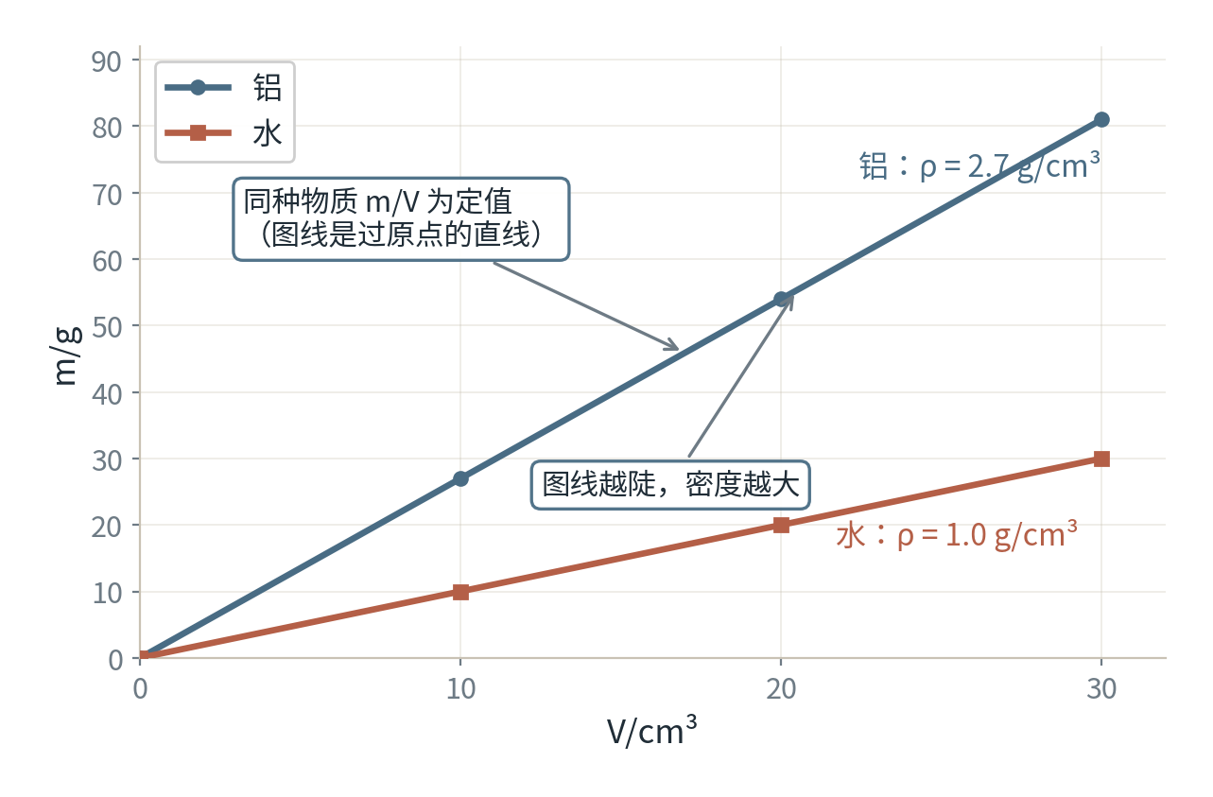
6.2 密度 · 图示
学科专业图示（教学示意）
m-V 图像与密度
m-V 图像：横轴 V/cm³ 0–30，纵轴 m/g 0–90；铝的数据 V=[10,20,30]，m=[27,54,81]，为过原点直线；另画水的直线 V=[10,20,30]，m=[10,20,30] 作对比；标注：同种物质 m/…
物理 · 节级精细课件 ｜ 九科教辅规范包 v1.0 ｜ 98 / 346

Slide 99
6.3 测量物质的密度 · 讲解
八年级上 第六章
导入 给你天平、量筒和一块不规则小石块，怎么把它的密度测出来？先画流程再动手。
核心术语
· 量筒
· 排水法
器材与操作：托盘天平、量筒、烧杯、水、细线。顺序有讲究：先用天平测石块质量；量筒装适量水读 V₁，用细线吊石块缓慢浸没读 V₂，排水法得体积 V=V₂−V₁；最后 ρ=m/V。若顺序反过来先测体积，石块沾水使质量偏大、密度就偏大。
读数与误差：视线与凹液面最低处相平，俯视读大、仰视读小。测盐水改用“烧杯倒出一部分”的差值法：先测烧杯和盐水总质量，倒一部分入量筒后测剩余质量，两次相减就是倒入量筒那部分的质量，可减小杯壁残留带来的误差。
· 误差分析
易错警示
✗ 先测体积再测质量，质量偏大、密度偏大
✗ 量筒俯视读数使 V 偏大、密度偏小（视线应与凹液面最低处相平）
物理 · 节级精细课件 ｜ 九科教辅规范包 v1.0 ｜ 99 / 346

Slide 100
6.3 测量物质的密度 · 例题
分步解析（教师带练）
例题 测小石块密度：天平测得质量 27 g；量筒中水的体积 30 mL，放入石块浸没后示数 40 mL。石块密度多大？
1
排水法求体积：V=V₂−V₁=40 mL−30 mL=10 mL=10 cm³，依据是浸没时排开水的体积等于石块体积。
2
依据密度定义式：ρ=m/V=27 g÷10 cm³=2.7 g/cm³。
3
检验：2.7 g/cm³ 接近铝的密度，结果合理；1 mL=1 cm³。
解答 石块密度 2.7 g/cm³（即 2.7×10³ kg/m³）。顺序“先质量后体积”是为防止沾水使质量偏大。
物理 · 节级精细课件 ｜ 九科教辅规范包 v1.0 ｜ 100 / 346

Slide 101
6.3 测量物质的密度 · 独立练习
先独立完成，再对照教师手册自评
练习 1 读量筒时俯视液面，测得石块体积偏大还是偏小？由此算出的密度偏大还是偏小？
完成后对照教师手册自评；答案与判定标准见 course.json · answer_text（不在放映页）
物理 · 节级精细课件 ｜ 九科教辅规范包 v1.0 ｜ 101 / 346

Slide 102
6.4 密度与社会生活 · 讲解
八年级上 第六章
导入 体育课用的铅球，密度和铅一样吗？切开一看未必——不切开怎么判断它空不空心？
核心术语
· 空心判断
· 反常膨胀
判断空心的思路：假设它是实心的，用质量除以密度算出实心体积 V实=m/ρ，再与实际体积比较——V实 小于实际体积就是空心，两者之差即空心部分体积。同样的思路可以判材料真伪、算混合物配比，是密度鉴别物质的典型应用。
温度也影响密度：一般物质温度升高密度变小，但水在 4 ℃ 密度最大，温度再低反而膨胀，叫反常膨胀——冬天冰面下 4 ℃ 的水沉在底部，鱼能在冰下过冬。纠正：同密度不一定是同种物质，可能是空心或混合，用密度鉴别物质时结论要留余地。
易错警示
✗ 用密度鉴别物质时忽略空心与混合的可能（同密度不一定是同种物质）
物理 · 节级精细课件 ｜ 九科教辅规范包 v1.0 ｜ 102 / 346

Slide 103
6.4 密度与社会生活 · 例题
分步解析（教师带练）
例题 一个质量 79 g 的“铁球”，体积 30 cm³，ρ铁=7.9 g/cm³。它空心吗？空心部分体积多大？
1
先假设实心，由 ρ=m/V 变形 V实=m/ρ铁=79 g÷7.9 g/cm³=10 cm³。
2
比较：实心所需体积 10 cm³ 小于实际体积 30 cm³，球是空心的。
3
空心部分体积=30 cm³−10 cm³=20 cm³。
解答 空心，空心部分体积 20 cm³。检验：“算实心体积、比较、作差”是空心判断的固定三步。
物理 · 节级精细课件 ｜ 九科教辅规范包 v1.0 ｜ 103 / 346

Slide 104
6.4 密度与社会生活 · 独立练习
先独立完成，再对照教师手册自评
练习 1 冬天河面结冰，冰面下接近冰的水温大约是多少？鱼为什么能存活？
完成后对照教师手册自评；答案与判定标准见 course.json · answer_text（不在放映页）
物理 · 节级精细课件 ｜ 九科教辅规范包 v1.0 ｜ 104 / 346

Slide 105
第六章 · 质量与密度 · 小结与出口
先复述小结，再独立完成出口题
本节小结（学生能复述）
6.1 质量不随形状、状态、位置变；天平“左物右码、游码读左缘”，放反了用砝码减游码。
6.2 密度 ρ=m/V 是物质的特性，不随 m、V 变；1 g/cm³=1000 kg/m³；水…
6.3 测密度：先称质量、排水法测体积、ρ=m/V；俯视读大体积、密度算小，读数视线平凹液面最低处。
6.4 空心判断：V实=m/ρ 与实际体积比较；水 4 ℃ 密度最大，解释冰下鱼过冬；同密度未必同…
章出口自检
写出测小石块密度的步骤与 ρ 表达式；m=79 g、V=15 cm³ 的“铁球”（ρ铁=7.9 g/cm³）是否空心？
物理 · 节级精细课件 ｜ 九科教辅规范包 v1.0 ｜ 105 / 346

Slide 106
07
八年级下 · 运动与相互作用 ｜ 考查：力的三要素与示意图、弹簧测力计使用、G=mg 计算与重力方向的应用。
第七章 力
从“力是物体对物体的作用”起步，以弹力、重力两类具体力建立受力示意图的规范画法。
7.1 力
7.2 弹力
7.3 重力
本章 3 节 ｜ 每节：讲解 → 例题 → 练习

Slide 107
7.1 力 · 讲解
八年级下 第七章
导入 两个鸡蛋相碰往往两个都破——只碰了别人，自己为什么也疼？
核心术语
· 力的三要素
· 作用点
从拍手、拉弓、鸡蛋相碰收集现象：一个物体对另一个物体施力时，同时受到对方的作用——力的作用是相互的，施力物体同时也是受力物体。力用符号 F 表示，单位牛顿（N）。力不能离开物体单独存在，说“一个力”必须能指出施力物体和受力物体。
力的作用效果有两类：改变物体的形状（捏橡皮泥）和改变物体的运动状态（踢球、接球）。力的三要素——大小、方向、作用点——都会影响力的作用效果；画力的示意图时作用点必须画在受力物体上，沿力的方向画箭头并标符号，把作用点画到施力物体上是常见错误。重力、磁力不接触也能作用，“不接触就没有力”是错的。
· 力的示意图
易错警示
✗ 认为不接触就没有力（重力、磁力是非接触力）
✗ 把力的作用点画到施力物体上
物理 · 节级精细课件 ｜ 九科教辅规范包 v1.0 ｜ 107 / 346

Slide 108
7.1 力 · 例题
分步解析（教师带练）
例题 用 20 N 的水平力通过绳子拉木箱。画出拉力的示意图，并指出它的三要素分别是什么。
1
确定受力物体是木箱，作用点画在木箱与绳的连接处（或木箱重心），不能画在手上。
2
沿拉力方向（水平）画带箭头的线段，旁标 F=20 N——箭头表方向，线段长短示意大小。
3
核对三要素：大小 20 N、方向水平、作用点在木箱上，三者齐了示意图才完整。
解答 在木箱上画一个水平方向的箭头，旁标 F=20 N。判定标准：作用点在受力物体上、方向明确、符号单位齐全。
物理 · 节级精细课件 ｜ 九科教辅规范包 v1.0 ｜ 108 / 346

Slide 109
7.1 力 · 独立练习
先独立完成，再对照教师手册自评
练习 1 划船时桨向后划水，船却向前运动，为什么？请指出施力物体和受力物体。
完成后对照教师手册自评；答案与判定标准见 course.json · answer_text（不在放映页）
物理 · 节级精细课件 ｜ 九科教辅规范包 v1.0 ｜ 109 / 346

Slide 110
7.2 弹力 · 讲解
八年级下 第七章
导入 压弹簧、拉橡皮筋，松手后一个恢复、一个回不去——差别在哪？测力计凭什么能测力？
核心术语
· 弹性
· 塑性
演示对比：撤去外力后弹簧恢复原状，是弹性形变；橡皮泥保持变形，是塑性形变。发生弹性形变的物体要恢复原状，对与它接触的物体产生的力叫弹力——推、拉、支持、压力的本质多是弹力。弹簧测力计的原理：在弹性限度内，弹簧的伸长量与拉力成正比，所以刻度是均匀的。
弹簧测力计使用四步：使用前检查指针是否指零，不指零先调零；看清量程，被测力不许超过量程；测量时使力的方向沿弹簧轴线方向，斜着拉读数不准；读数时视线正对刻度并带上单位。纠正：斜着使用仍照读数、超量程硬拉都是典型错误。
· 弹簧测力计
易错警示
✗ 斜着使用弹簧测力计仍照读数（须沿轴线方向）
✗ 超量程使用，读数失真甚至损坏测力计
物理 · 节级精细课件 ｜ 九科教辅规范包 v1.0 ｜ 110 / 346

Slide 111
7.2 弹力 · 例题
分步解析（教师带练）
例题 弹簧原长 10 cm，挂 1 N 重物时长 12 cm。在弹性限度内挂 3 N 重物时弹簧多长？
1
依据“限内伸长与拉力成正比”，先求每 1 N 拉力的伸长：挂 1 N 伸长 12−10=2 cm。
2
挂 3 N 时伸长 3×2 cm=6 cm。
3
弹簧总长=原长+伸长=10 cm+6 cm=16 cm。
解答 弹簧长 16 cm。检验：3 N 是 1 N 的 3 倍，伸长也是 3 倍，正比关系自洽。
物理 · 节级精细课件 ｜ 九科教辅规范包 v1.0 ｜ 111 / 346

Slide 112
7.2 弹力 · 独立练习
先独立完成，再对照教师手册自评
练习 1 测力时发现指针已超过最大刻度，应该怎么办？把弹簧测力计斜着向上拉物体，读数还等于拉力吗？
完成后对照教师手册自评；答案与判定标准见 course.json · answer_text（不在放映页）
物理 · 节级精细课件 ｜ 九科教辅规范包 v1.0 ｜ 112 / 346

Slide 113
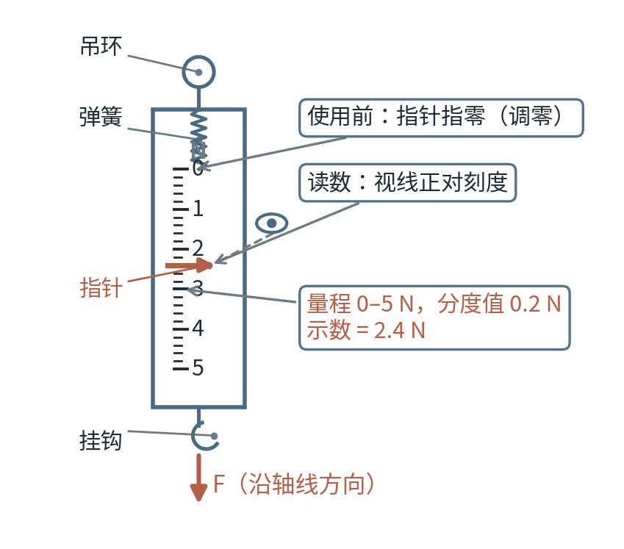
7.2 弹力 · 图示
学科专业图示（教学示意）
弹簧测力计的结构与读数
画弹簧测力计：吊环、外壳、刻度板、弹簧、指针、挂钩；刻度 0–5 N、分度值 0.2 N，指针指在 2.4 N；标注：使用前调零、读数时视线正对刻度、被测力沿轴线方向。
物理 · 节级精细课件 ｜ 九科教辅规范包 v1.0 ｜ 113 / 346

Slide 114
7.3 重力 · 讲解
八年级下 第七章
导入 建筑工人把重锤线挂在墙边，看它静静垂着——这条线在告诉我们什么？
核心术语
· 重力
· g=9.8 N/kg
演示：重锤线始终竖直下垂，说明重力的方向是竖直向下——注意是“竖直向下”而不是“垂直向下”，垂直必须有参照面，竖直方向与水平面垂直、指向地心。物体由于地球吸引而受到的力叫重力，符号 G，方向竖直向下，作用点在重心。
重力与质量的关系 G=mg，g=9.8 N/kg，粗算取 10 N/kg，题目注明 9.8 就用 9.8；它的含义是质量 1 kg 的物体重 9.8 N。质地均匀、形状规则物体的重心在几何中心，重心不一定在物体上（圆环、空心球）。不倒翁底部装重物压低重心，所以推不倒。
· 重心
易错警示
✗ 把重力方向说成“垂直向下”（应为竖直向下）
✗ 认为重心一定在物体上（圆环、空心球的重心不在）
物理 · 节级精细课件 ｜ 九科教辅规范包 v1.0 ｜ 114 / 346

Slide 115
7.3 重力 · 例题
分步解析（教师带练）
例题 一名质量 50 kg 的中学生，他受到的重力多大？（g 取 10 N/kg）
1
依据重力公式 G=mg，代入前确认 g 的取值与题目一致。
2
G=50 kg×10 N/kg=500 N。
3
检验单位：kg 乘 N/kg 得 N；重力符号用 G，与质量 m 区分。
解答 他受到的重力为 500 N。答题写“重力 G 为 500 N”，不能说“质量 500 N”。
物理 · 节级精细课件 ｜ 九科教辅规范包 v1.0 ｜ 115 / 346

Slide 116
7.3 重力 · 独立练习
先独立完成，再对照教师手册自评
练习 1 一个物体受到的重力为 19.6 N（g 取 9.8 N/kg），它的质量是多少？若把它的重力方向画成“垂直于斜面向下”，错在哪里？
完成后对照教师手册自评；答案与判定标准见 course.json · answer_text（不在放映页）
物理 · 节级精细课件 ｜ 九科教辅规范包 v1.0 ｜ 116 / 346

Slide 117
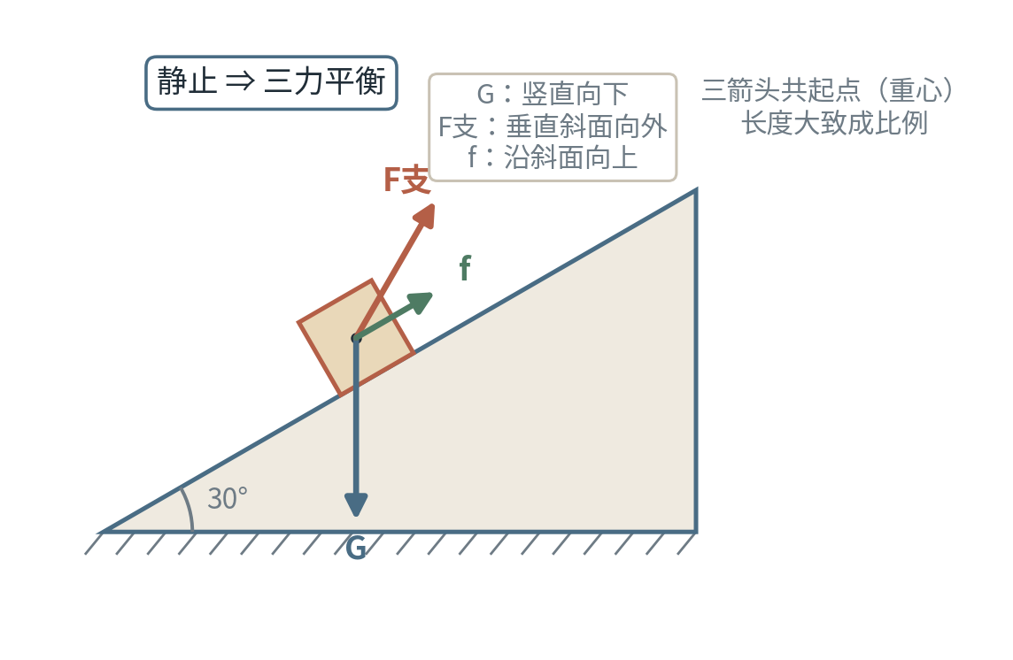
7.3 重力 · 图示
学科专业图示（教学示意）
斜面上静止木块的受力示意图
画 30° 斜面，其上木块为方块，从重心画三条带箭头线段：重力 G 竖直向下、支持力 F支 垂直斜面向外、摩擦力 f 沿斜面向上，三箭头共起点于重心；标注：G、F支、f 各力名称与符号；文字注“静止=三力平衡”。
物理 · 节级精细课件 ｜ 九科教辅规范包 v1.0 ｜ 117 / 346

Slide 118
第七章 · 力 · 小结与出口
先复述小结，再独立完成出口题
本节小结（学生能复述）
7.1 力是物体对物体的作用，单位 N，作用相互；效果分改变形状与改变运动状态；示意图作用点画在受…
7.2 弹力源于弹性形变；测力计原理是限内伸长与拉力成正比；用前调零、不超量程、力沿轴线。
7.3 重力 G=mg 方向竖直向下；g=9.8 N/kg 粗算取 10；重心不一定在物体上，“垂…
章出口自检
画出水平地面上匀速推动的木箱受力示意图并标出各力；质量 50 kg 的人所受重力多大？
物理 · 节级精细课件 ｜ 九科教辅规范包 v1.0 ｜ 118 / 346

Slide 119
08
八年级下 · 运动与相互作用 ｜ 考查：惯性现象解释、二力平衡条件的判断、摩擦力方向的确定与增减摩擦的方法。
第八章 运动和力
由斜面实验加推理得牛顿第一定律，再把二力平衡与摩擦力落到“一重二弹三摩擦”的分析次序上。
8.1 牛顿第一定律
8.2 二力平衡
8.3 摩擦力
本章 3 节 ｜ 每节：讲解 → 例题 → 练习

Slide 120
8.1 牛顿第一定律 · 讲解
八年级下 第八章
导入 同一辆小车从斜面滑下，在毛巾上很快就停，在木板上却滑出老远——如果平面无限光滑呢？
核心术语
· 牛顿第一定律
· 惯性
斜面实验设计：让同一小车从斜面同一高度静止滑下，保证到达水平面时初速度相同，这是控制变量；分别在毛巾、棉布、木板上滑行，比较距离。现象：表面越光滑、阻力越小，滑得越远。在此基础上推理：若完全没有阻力，小车将永远匀速直线运动下去。
这就是牛顿第一定律：一切物体在不受力时总保持静止状态或匀速直线运动状态。注意它是“实验加推理”得出的，绝对光滑的平面做不出来。惯性是物体保持原有运动状态的性质，只与质量有关——“速度大惯性大”“受到惯性（力）作用”两种说法都错，惯性不是力。
易错警示
✗ 说“受到惯性作用”“惯性力”（惯性不是力）
✗ 认为速度越大惯性越大（惯性只与质量有关）
物理 · 节级精细课件 ｜ 九科教辅规范包 v1.0 ｜ 120 / 346

Slide 121
8.1 牛顿第一定律 · 例题
分步解析（教师带练）
例题 行驶的汽车急刹车，乘客为什么向前倾？请用惯性知识解释，并说明为什么要系安全带。
1
刹车前人和车以相同速度运动；刹车时车受阻力减速。
2
乘客下半身随车减速，上半身由于惯性仍保持原来的速度前进，所以向前倾。
3
安全带对乘客施加拉力，改变其运动状态防止前冲，急刹车和碰撞时起保护作用。
解答 乘客上半身因惯性保持原速度而前倾，安全带提供拉力防止前冲。表述中不能出现“受到惯性（力）的作用”。
物理 · 节级精细课件 ｜ 九科教辅规范包 v1.0 ｜ 121 / 346

Slide 122
8.1 牛顿第一定律 · 独立练习
先独立完成，再对照教师手册自评
练习 1 判断并改正：①速度越大的物体惯性越大 ②拍打衣服，灰尘脱落是利用惯性 ③物体不受力时才会表现出惯性。
完成后对照教师手册自评；答案与判定标准见 course.json · answer_text（不在放映页）
物理 · 节级精细课件 ｜ 九科教辅规范包 v1.0 ｜ 122 / 346

Slide 123
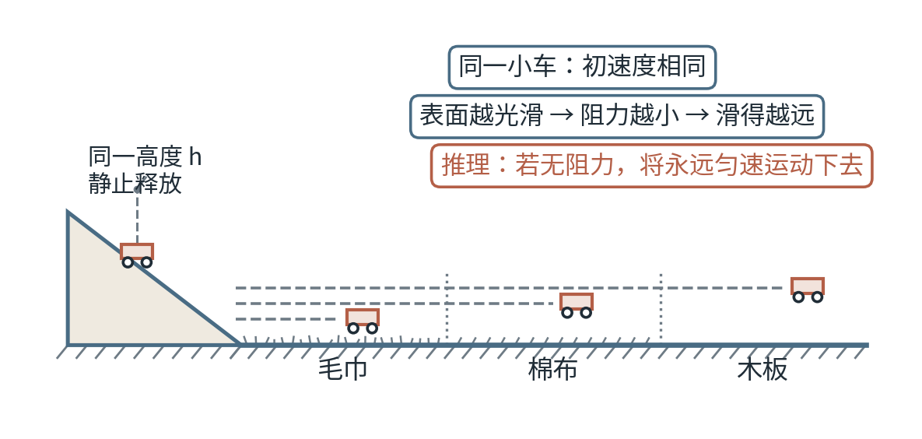
8.1 牛顿第一定律 · 图示
学科专业图示（教学示意）
阻力对物体运动的影响
画同一斜面与三种水平面（毛巾、棉布、木板），小车三次都从斜面同一高度释放；用三条长短不同的虚线轨迹表示滑行距离：毛巾最短、木板最长；标注：初速度相同、表面越光滑阻力越小滑得越远、推理“无阻力则永远匀速运动”。
物理 · 节级精细课件 ｜ 九科教辅规范包 v1.0 ｜ 123 / 346

Slide 124
8.2 二力平衡 · 讲解
八年级下 第八章
导入 吊灯静止在天花板下，它受到的力凭什么“打了个平手”？
核心术语
· 平衡状态
· 二力平衡
静止的吊灯、匀速直线行驶的汽车都处于平衡状态。小卡片实验找条件：硬卡片两端各系一根线，跨过滑轮挂钩码，两边钩码相等时卡片静止——等大；把卡片扭转一个角度再松手，卡片转动——两力必须作用在同一直线上。归纳二力平衡四条件：同体、等大、反向、共线。
受力分析按“一重二弹三摩擦”顺序画，不易漏力。区分平衡力与相互作用力只看一条：是否作用在同一物体上——灯受的重力与电线拉力都作用在灯上，是平衡力；灯拉电线与电线拉灯作用在两个物体上，是相互作用力。纠正：匀速运动的物体同样受力平衡。
· 相互作用力
易错警示
✗ 平衡力与相互作用力混淆（看是否作用在同一物体上）
✗ 认为运动的物体不可能受力平衡（匀速直线运动也是平衡状态）
物理 · 节级精细课件 ｜ 九科教辅规范包 v1.0 ｜ 124 / 346

Slide 125
8.2 二力平衡 · 例题
分步解析（教师带练）
例题 质量 2 kg 的吊灯静止悬挂。电线对它的拉力多大？灯拉电线的力与电线拉灯的力是什么关系？（g 取 10 N/kg）
1
灯静止处于平衡状态，依据二力平衡条件，拉力与重力等大反向。
2
G=mg=2 kg×10 N/kg=20 N，故拉力 F=G=20 N。
3
灯拉电线与电线拉灯作用在两个物体上，是一对相互作用力：等大、反向、共线但不同体。
解答 拉力 20 N；灯与电线之间的两个力是相互作用力（不同体）。判断“同体还是异体”是区分两类力的唯一标准。
物理 · 节级精细课件 ｜ 九科教辅规范包 v1.0 ｜ 125 / 346

Slide 126
8.2 二力平衡 · 独立练习
先独立完成，再对照教师手册自评
练习 1 水平匀速直线行驶的汽车牵引力 2000 N，它受到的阻力多大？有人说“车对地面的压力与地面对车的支持力是平衡力”，对吗？
完成后对照教师手册自评；答案与判定标准见 course.json · answer_text（不在放映页）
物理 · 节级精细课件 ｜ 九科教辅规范包 v1.0 ｜ 126 / 346

Slide 127
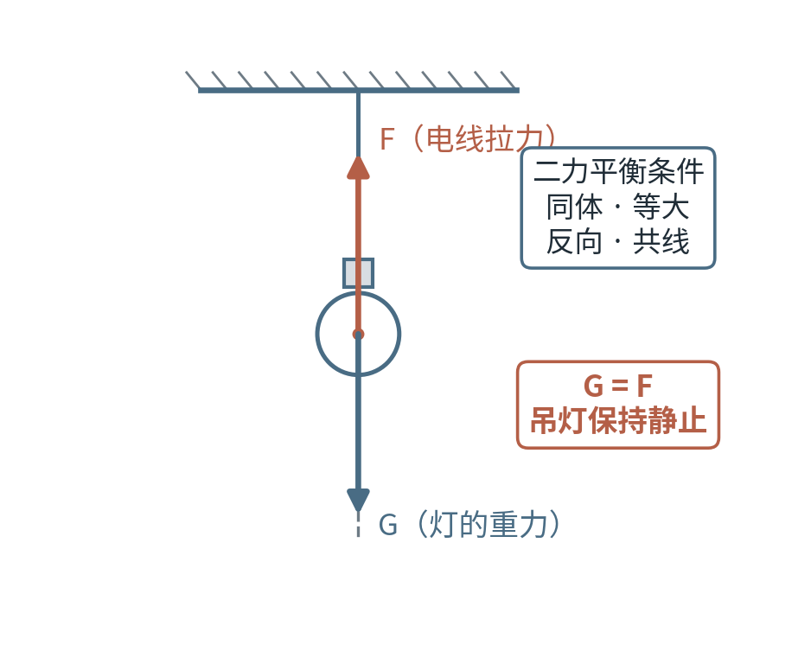
8.2 二力平衡 · 图示
学科专业图示（教学示意）
静止吊灯的二力平衡
画天花板—电线—吊灯：灯的重心上画 G 竖直向下、电线拉力 F 沿线向上，两箭头等长、共线、反向；标注：G=F、二力平衡、同体等大反向共线。
物理 · 节级精细课件 ｜ 九科教辅规范包 v1.0 ｜ 127 / 346

Slide 128
8.3 摩擦力 · 讲解
八年级下 第八章
导入 手掌压在桌面上向前推，感受到的阻碍朝哪边？走路时脚向后蹬，地面给脚的摩擦力朝哪边？
核心术语
· 滑动摩擦力
· 滚动摩擦
先定方向：滑动摩擦力的方向与相对运动（趋势）的方向相反，不是与运动方向相反。走路时脚向后蹬地，脚相对地面有向后运动的趋势，地面给脚的摩擦力向前——正是这个力推人前进；“摩擦力总阻碍运动”是错的，它也可以是有用的动力。
控制变量测滑动摩擦：用弹簧测力计沿水平方向匀速拉木块，由二力平衡知摩擦力等于拉力；只改压力或只改接触面粗糙程度，发现滑动摩擦力只与压力大小和接触面粗糙程度有关，与接触面积无关。增大摩擦：增大压力、增大粗糙程度（轮胎花纹）；减小摩擦：滚动代替滑动（轴承）、使接触面分离（润滑油、气垫）。
· 增大与减小摩擦
易错警示
✗ 认为摩擦力总与运动方向相反（人走路时地面给脚的摩擦向前）
✗ 认为滑动摩擦力与接触面积有关
物理 · 节级精细课件 ｜ 九科教辅规范包 v1.0 ｜ 128 / 346

Slide 129
8.3 摩擦力 · 例题
分步解析（教师带练）
例题 用 20 N 的水平拉力使木箱在水平地面上匀速前进，木箱受到的摩擦力多大？若拉力增大到 30 N，摩擦力变多大？
1
匀速前进时木箱处于平衡状态，依据二力平衡，水平方向拉力与摩擦力等大。
2
f=F拉=20 N。
3
拉力增至 30 N 时木箱加速，但滑动摩擦力只由压力和接触面粗糙程度决定，两者都没变，摩擦力仍为 20 N。
解答 两种情况摩擦力都是 20 N。检验：滑动摩擦力与拉力大小无关，“拉得越快摩擦越大”是错觉。
物理 · 节级精细课件 ｜ 九科教辅规范包 v1.0 ｜ 129 / 346

Slide 130
8.3 摩擦力 · 独立练习
先独立完成，再对照教师手册自评
练习 1 判别下列各例是增大还是减小摩擦，用了什么方法：①刹车时用力捏闸 ②轴承里装滚珠 ③鞋底做花纹 ④往锁孔里加铅笔芯粉末。
完成后对照教师手册自评；答案与判定标准见 course.json · answer_text（不在放映页）
物理 · 节级精细课件 ｜ 九科教辅规范包 v1.0 ｜ 130 / 346

Slide 131
第八章 · 运动和力 · 小结与出口
先复述小结，再独立完成出口题
本节小结（学生能复述）
8.1 牛顿第一定律由“实验＋推理”得出：不受力时保持静止或匀速直线运动；惯性只与质量有关，惯性不…
8.2 平衡条件：同体、等大、反向、共线；匀速直线运动也是平衡状态；同体看平衡力、异体是相互作用力。
8.3 摩擦力方向与相对运动（趋势）相反，可能与运动同向；只由压力与粗糙程度决定，与接触面积无关。
章出口自检
用惯性知识解释“拍打衣服灰尘脱落”；静止在水平桌面上的书受哪些力、是否平衡？
物理 · 节级精细课件 ｜ 九科教辅规范包 v1.0 ｜ 131 / 346

Slide 132
09
八年级下 · 运动与相互作用 ｜ 考查：p=F/S 与 p=ρgh 计算（受力面积与深度是易错点）、连通器、托里拆利实验与大气…
第九章 压强
由“压力的作用效果”立起 p=F/S，液体、大气、流体压强层层展开，实验证据贯穿全章。
9.1 压强
9.2 液体的压强
9.3 大气压强
9.4 流体压强与流速的关系
本章 4 节 ｜ 每节：讲解 → 例题 → 练习

Slide 133
9.1 压强 · 讲解
八年级下 第九章
导入 图钉尖一按就入墙，图钉帽顶手指却按不痛——同样的力，效果为何天差地别？
核心术语
· 压力
· 压强
对比图钉帽与钉尖、宽书包带与细绳勒肩两组情境：压力的作用效果既跟压力大小有关，又跟受力面积有关。压强表示压力的作用效果，定义式 p=F/S，单位帕斯卡（Pa，1 Pa=1 N/m²）。受力面积 S 是接触面积，不是物体整个表面积——这是本节最高频错误。
纠正：压力不一定等于重力，只有物体自由静止在水平面上时 F=G 才成立，斜面上的压力小于重力。计算前统一单位，面积必须用 m²，1 m²=10⁴ cm²。增大压强：增大压力或减小受力面积（磨刀、图钉尖）；减小压强：减小压力或增大受力面积（坦克履带、滑雪板）。
· 帕斯卡
易错警示
✗ 把压力当重力（只有物体水平放置时两者大小才相等）
✗ 受力面积误取物体整个表面积而非接触面积
物理 · 节级精细课件 ｜ 九科教辅规范包 v1.0 ｜ 133 / 346

Slide 134
9.1 压强 · 例题
分步解析（教师带练）
例题 用 20 N 的力按图钉，钉尖与墙的接触面积为 0.05 mm²。钉尖对墙的压强多大？
1
统一单位：S=0.05 mm²=0.05×10⁻⁶ m²=5×10⁻⁸ m²，依据是 1 mm²=10⁻⁶ m²。
2
依据定义式 p=F/S，代入 p=20 N÷5×10⁻⁸ m²=4×10⁸ Pa。
3
检验：钉尖压强达亿帕量级，与“一按入墙”相符；数量级检查能兜住单位换算错误。
解答 压强约 4×10⁸ Pa。关键在 mm² 换 m²，换算错 10⁶ 倍是最常见的失分。
物理 · 节级精细课件 ｜ 九科教辅规范包 v1.0 ｜ 134 / 346

Slide 135
9.1 压强 · 独立练习
先独立完成，再对照教师手册自评
练习 1 质量 60 kg 的人双脚站立在水平地面上，每只鞋底与地面接触 150 cm²。人对地面的压强多大？（g 取 10 N/kg）
完成后对照教师手册自评；答案与判定标准见 course.json · answer_text（不在放映页）
物理 · 节级精细课件 ｜ 九科教辅规范包 v1.0 ｜ 135 / 346

Slide 136
9.2 液体的压强 · 讲解
八年级下 第九章
导入 潜水员下潜越深，耳膜越胀——水下的压力从哪来、怎么算？
核心术语
· 液体压强
· 深度
实验器材是微小压强计：蒙橡皮膜的探头入水，U 形管两侧液面出现高度差，高度差越大压强越大。自下而上归纳：同一深度朝各个方向，高度差相同；深度越深，高度差越大；同一深度，液体密度越大高度差越大。规律：液体内部向各个方向都有压强，同种液体同一深度各方向压强相等，随深度和密度增大而增大。
计算式 p=ρgh 中 h 是该点到自由液面的竖直深度，不是到容器底的距离——代入前先确认 h。连通器（茶壶、船闸、锅炉水位计）上端开口、底部连通，同种液体静止时各容器液面相平。纠正：液体压强与容器形状、液体总量无关。
· 连通器
易错警示
✗ 把 h 取成容器高度或到容器底的距离
✗ 认为液体压强与容器形状、液体总量有关
物理 · 节级精细课件 ｜ 九科教辅规范包 v1.0 ｜ 136 / 346

Slide 137
9.2 液体的压强 · 例题
分步解析（教师带练）
例题 游泳池水深 2 m，池底受到水的压强多大？（ρ水=1.0×10³ kg/m³，g 取 10 N/kg）
1
确认 h：池底到水面（自由液面）的竖直深度 2 m。
2
依据液体压强公式 p=ρgh，代入 p=1.0×10³ kg/m³×10 N/kg×2 m=2×10⁴ Pa。
3
检验：2 m 深水的压强约 0.2 个大气压，与潜泳时耳膜发胀的体感相符。
解答 池底压强 2×10⁴ Pa。h 必须量到自由液面，这是 p=ρgh 的第一检查项。
物理 · 节级精细课件 ｜ 九科教辅规范包 v1.0 ｜ 137 / 346

Slide 138
9.2 液体的压强 · 独立练习
先独立完成，再对照教师手册自评
练习 1 拦河大坝为什么建成上窄下宽？水深 0.5 m 处水的压强多大？（ρ水=1.0×10³ kg/m³，g 取 10 N/kg）
完成后对照教师手册自评；答案与判定标准见 course.json · answer_text（不在放映页）
物理 · 节级精细课件 ｜ 九科教辅规范包 v1.0 ｜ 138 / 346

Slide 139
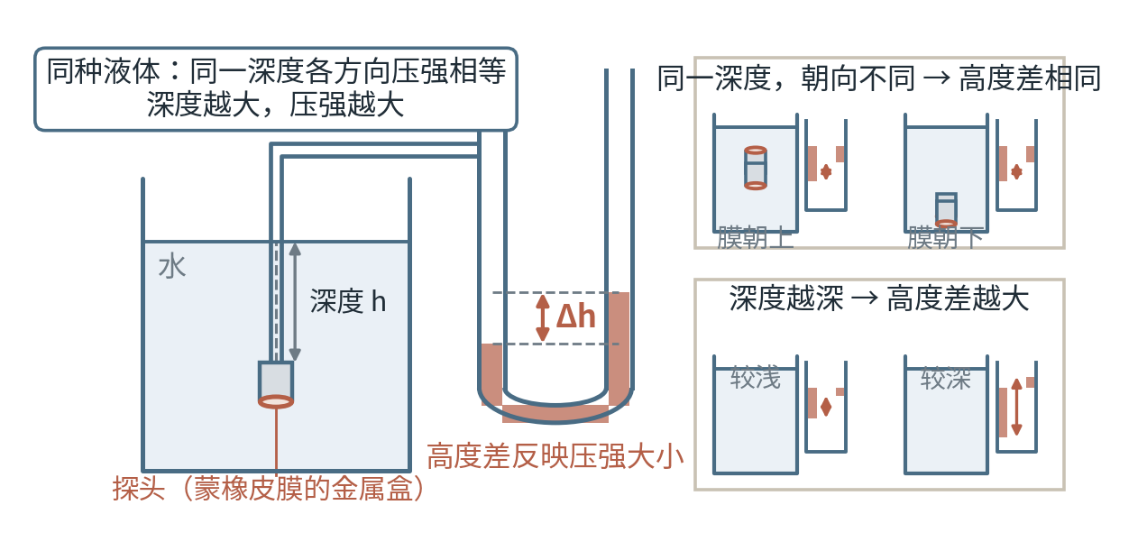
9.2 液体的压强 · 图示
学科专业图示（教学示意）
微小压强计探究液体内部压强
画水槽与微小压强计：蒙橡皮膜的金属探头经橡胶管连 U 形管，两侧液面出现高度差 Δh；三幅小图对比：同深度朝向不同高度差相同、深度越深高度差越大；标注：高度差反映压强大小、同种液体同一深度各方向压强相等、深度越大压强越大。
物理 · 节级精细课件 ｜ 九科教辅规范包 v1.0 ｜ 139 / 346

Slide 140
9.3 大气压强 · 讲解
八年级下 第九章
导入 杯口盖张纸片倒过来，水不洒纸不掉——是谁托住了这杯水？
核心术语
· 大气压
· 标准大气压
覆杯实验和吸盘挂钩都指向同一个看不见的“推手”：大气压强，马德堡半球实验证明大气压不但存在而且很大。托里拆利实验定量测出大气压：管内水银柱竖直高度差 760 mm，对应 1.013×10⁵ Pa，这就是标准大气压。纠正两个错误：吸饮料不是嘴的“吸力”，是管内气压减小后大气压把饮料压上来；托里拆利管倾斜或加粗，水银柱竖直高度差仍是 760 mm。
大气压随海拔升高而减小，高原上水不到 100 ℃ 就沸腾，饭煮不熟要用高压锅——增压提高沸点。抽水机的最大吸程约 10 m：大气压最多只能托起约 10 m 高的水柱，超过这个高度大气压就“抬”不动了。
· 气压计
易错警示
✗ 认为吸饮料靠“吸力”（实为管内气压减小、大气压把液压上来）
✗ 认为托里拆利管倾斜或加粗后高度差会改变（竖直高度差不变）
物理 · 节级精细课件 ｜ 九科教辅规范包 v1.0 ｜ 140 / 346

Slide 141
9.3 大气压强 · 例题
分步解析（教师带练）
例题 标准大气压约 1.013×10⁵ Pa。它最多能支持多高的水柱？（ρ水=1.0×10³ kg/m³，g 取 10 N/kg）
1
依据液柱平衡：大气压等于水柱产生的压强，p₀=ρ水gh。
2
变形 h=p₀/(ρ水g)=1.013×10⁵ Pa÷(1.0×10³ kg/m³×10 N/kg)≈10.1 m。
3
检验：760 mm 水银柱与 10 m 多的水柱对应同一压强，比值恰为水银与水的密度比（13.6 倍），自洽。
解答 约 10.1 m（通常说约 10 m）。这解释了活塞式抽水机吸程不能超过约 10 m 的原因。
物理 · 节级精细课件 ｜ 九科教辅规范包 v1.0 ｜ 141 / 346

Slide 142
9.3 大气压强 · 独立练习
先独立完成，再对照教师手册自评
练习 1 把托里拆利玻璃管倾斜 30°，管内水银柱长度怎么变？竖直高度差变吗？管顶若不小心破了个孔，会看到什么？
完成后对照教师手册自评；答案与判定标准见 course.json · answer_text（不在放映页）
物理 · 节级精细课件 ｜ 九科教辅规范包 v1.0 ｜ 142 / 346

Slide 143
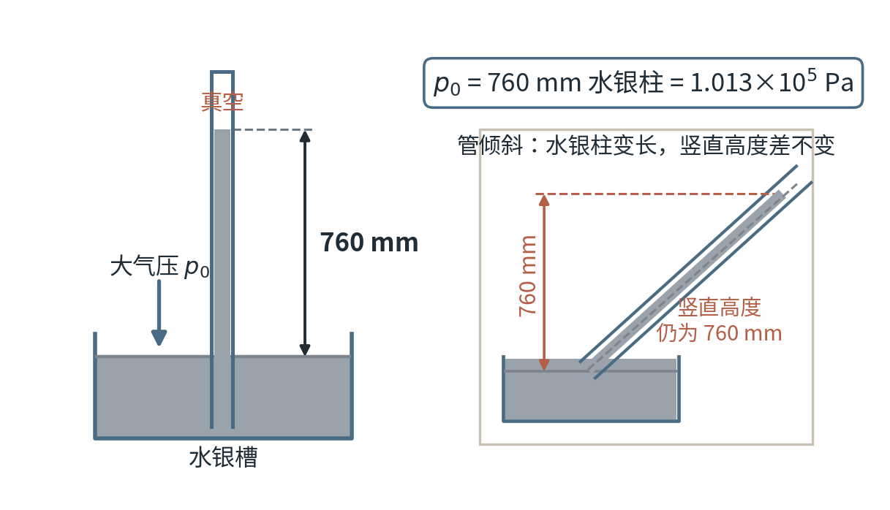
9.3 大气压强 · 图示
学科专业图示（教学示意）
托里拆利实验
画水银槽与竖直玻璃管：管内水银柱上方标“真空”，槽内液面到管内水银面的高度差标 760 mm；标注：p₀=760 mm 水银柱=1.013×10⁵ Pa；旁画对比小图：玻璃管倾斜时水银柱变长但竖直高度差仍为 760 mm。
物理 · 节级精细课件 ｜ 九科教辅规范包 v1.0 ｜ 143 / 346

Slide 144
9.4 流体压强与流速的关系 · 讲解
八年级下 第九章
导入 拿两张纸平行提着，向中间吹气——纸会被吹开吗？
核心术语
· 流体
· 升力
动手再做：向两张纸中间吹气，纸不但不分开反而向中间靠拢。结论要完整：在气体和液体中，流速越大的位置压强越小。两纸外侧大气压大于中间的压强，压强差把纸压向中间——先做后讲，先破除“吹开”的直觉。
一个原理管多件事：飞机机翼上凸下平，上方空气流速大压强小，下方流速小压强大，压强差产生升力；两船并排航行，两船间水流速大压强小，被外侧水压推得相撞；火车站台画安全线，列车驶过时车旁空气流速大，人靠太近会被“压”向列车。
易错警示
✗ 认为向两纸间吹气会把纸吹开（实际靠拢）
物理 · 节级精细课件 ｜ 九科教辅规范包 v1.0 ｜ 144 / 346

Slide 145
9.4 流体压强与流速的关系 · 例题
分步解析（教师带练）
例题 用“流速与压强的关系”解释：等地铁时为什么必须站在安全线以外？
1
列车高速驶过时，带动车身附近的空气流速很大。
2
依据“流速大的位置压强小”，人与车之间的空气压强小于人身后的气压。
3
前后压强差把人推向列车，距离越近压强差越大，所以要在安全线以外候车。
解答 车旁流速大压强小，压强差把人推向列车，故须站安全线外。同类解释题先指认“哪里流速大、哪里压强小”。
物理 · 节级精细课件 ｜ 九科教辅规范包 v1.0 ｜ 145 / 346

Slide 146
9.4 流体压强与流速的关系 · 独立练习
先独立完成，再对照教师手册自评
练习 1 对着漏斗口的乒乓球下方吹气，球不但不掉反而贴在漏斗里，为什么？
完成后对照教师手册自评；答案与判定标准见 course.json · answer_text（不在放映页）
物理 · 节级精细课件 ｜ 九科教辅规范包 v1.0 ｜ 146 / 346

Slide 147
第九章 · 压强 · 小结与出口
先复述小结，再独立完成出口题
本节小结（学生能复述）
9.1 p=F/S，单位 Pa；S 取接触面积，水平静止时 F 才等于 G；磨刀增压、履带减压。
9.2 液体压强 p=ρgh，h 是到自由液面的竖直深度；连通器液面相平；压强与容器形状无关。
9.3 大气压真实存在且约 1.013×10⁵ Pa，随海拔升高减小；托里拆利高度差只看竖直距离；…
9.4 流体中流速越大压强越小；机翼升力、船吸、站台安全线都是同一个压强差的化身。
章出口自检
质量 60 kg 的人双脚站立（每只鞋底 150 cm²），对地面的压强多大？用连通器说明船闸如何让船过坝。
物理 · 节级精细课件 ｜ 九科教辅规范包 v1.0 ｜ 147 / 346

Slide 148
10
八年级下 · 运动与相互作用 ｜ 考查：阿基米德原理 F浮=ρ液gV排 的计算（V排 是易错点）、浮沉条件判断、密度计与轮船应…
第十章 浮力
称重法引入浮力，阿基米德原理解析“浮力=排开液重”，浮沉条件统一用受力比较来判。
10.1 浮力
10.2 阿基米德原理
10.3 物体的浮沉条件及应用
本章 3 节 ｜ 每节：讲解 → 例题 → 练习

Slide 149
10.1 浮力 · 讲解
八年级下 第十章
导入 弹簧测力计吊着石块，缓缓浸入水中——示数怎么变了？石头变轻了，还是被谁托了一把？
核心术语
· 浮力
· 称重法
边演示边记录：石块在空气中示数稳定，浸入水后示数明显变小，且浸入越多示数越小。示数变小说明受到向上的托力——浸在液体中的物体受到液体竖直向上的托力叫浮力，方向竖直向上，施力物体是液体，气体同样提供浮力。纠正：下沉的物体也受浮力，示数变小就是证据。
称重法测浮力：F浮=G−F示，两次示数之差就是浮力。再纠正第二个错误：浸入后的测力计示数是“视重”，不是浮力本身；浮力等于差值。浮力的有无与物体沉浮无关，决定沉浮的是浮力与重力的大小关系。
易错警示
✗ 认为下沉的物体不受浮力（示数变小证明受浮力）
✗ 把浸入液体后的测力计示数当成浮力
物理 · 节级精细课件 ｜ 九科教辅规范包 v1.0 ｜ 149 / 346

Slide 150
10.1 浮力 · 例题
分步解析（教师带练）
例题 石块在空气中用弹簧测力计称得 4 N，浸没在水中时示数 3 N。石块受到的浮力多大？放手后它上浮、下沉还是悬浮？
1
依据称重法 F浮=G−F示：F浮=4 N−3 N=1 N。
2
比较浮力与重力：F浮=1 N<G=4 N。
3
依据浮沉条件，浮力小于重力的物体下沉，放手后石块下沉。
解答 浮力 1 N，石块下沉。检验：示数变小证明了浮力，但“3 N”是视重不是浮力，别把视重当浮力。
物理 · 节级精细课件 ｜ 九科教辅规范包 v1.0 ｜ 150 / 346

Slide 151
10.1 浮力 · 独立练习
先独立完成，再对照教师手册自评
练习 1 金属块在空气中称重 2.7 N，浸没在水中称重 1.7 N。它受到的浮力多大？方向如何？施力物体是谁？
完成后对照教师手册自评；答案与判定标准见 course.json · answer_text（不在放映页）
物理 · 节级精细课件 ｜ 九科教辅规范包 v1.0 ｜ 151 / 346

Slide 152
10.2 阿基米德原理 · 讲解
八年级下 第十章
导入 把石块按进装满水的溢水杯，把溢出的水接住称一称——它和浮力有什么关系？
核心术语
· 阿基米德原理
· V排
溢水杯实验当堂记数：石块浸没时测力计示数减小 1.5 N，同时溢出的水重恰好也是 1.5 N。换液体、换深度多次重复，结论不变——阿基米德原理：浸在液体中的物体受到的浮力等于它排开的液体所受的重力，F浮=G排=ρ液gV排。
公式里三个量要认清：ρ液 是液体的密度不是物体的；V排 是排开液体的体积，只有浸没时才等于物体体积，漂浮时 V排<V物。高频错误：把 V排 与 V物 混用；认为物体浸得越深浮力越大——浸没后 V排 不再变化，浮力与深度无关。
易错警示
✗ V排 与 V物 混用（漂浮时 V排<V物）
✗ 认为物体越深浮力越大（浸没后与深度无关）
物理 · 节级精细课件 ｜ 九科教辅规范包 v1.0 ｜ 152 / 346

Slide 153
10.2 阿基米德原理 · 例题
分步解析（教师带练）
例题 木块体积 500 cm³，静止漂浮在水面上，排开水的体积 300 cm³。它受到的浮力多大？（ρ水=1.0×10³ kg/m³，g 取 10 N/kg）
1
本题应代 V排=300 cm³=3×10⁻⁴ m³，不是木块体积 500 cm³——漂浮时只排开一部分水。
2
依据阿基米德原理 F浮=ρ液gV排：F浮=1.0×10³ kg/m³×10 N/kg×3×10⁻⁴ m³=3 N。
3
检验：漂浮时浮力应等于重力，可反推木块重 3 N，合理。
解答 浮力 3 N。漂浮物体的浮力大小只由 V排 决定，先想清楚排开多少水再代公式。
物理 · 节级精细课件 ｜ 九科教辅规范包 v1.0 ｜ 153 / 346

Slide 154
10.2 阿基米德原理 · 独立练习
先独立完成，再对照教师手册自评
练习 1 体积 200 cm³ 的实心铁块浸没在水中，所受浮力多大？若它继续下沉 0.5 m，浮力变吗？（ρ水=1.0×10³ kg/m³，g 取 10 N/kg）
完成后对照教师手册自评；答案与判定标准见 course.json · answer_text（不在放映页）
物理 · 节级精细课件 ｜ 九科教辅规范包 v1.0 ｜ 154 / 346

Slide 155
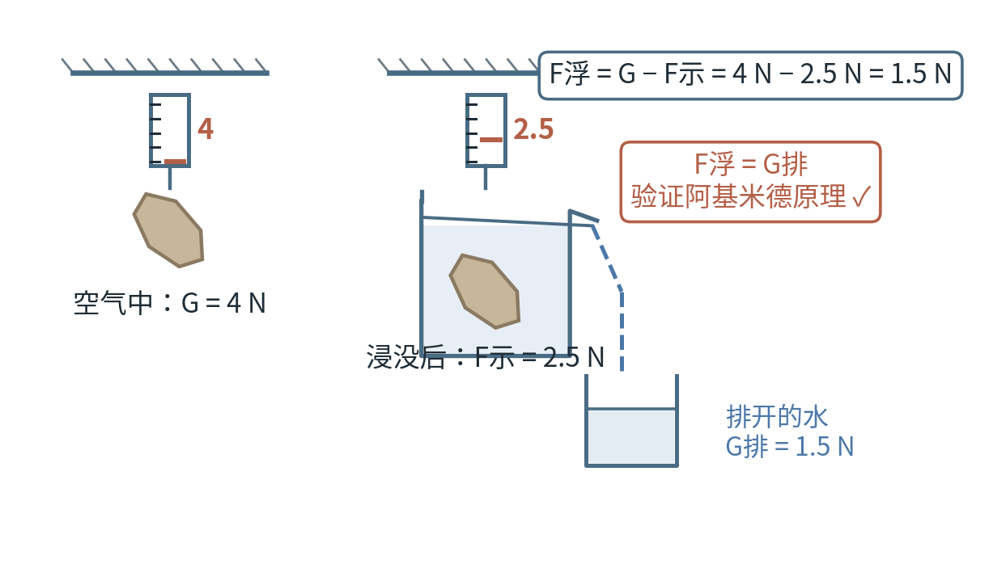
10.2 阿基米德原理 · 图示
学科专业图示（教学示意）
称重法与阿基米德原理验证
画弹簧测力计吊石块：空气中示数 G=4 N；下方溢水杯装满水，石块浸没后测力计示数 F=2.5 N，溢出的水流入旁边小烧杯；标注：F浮=G−F示=1.5 N、称出排开的水 G排=1.5 N、F浮=G排，验证阿基米德原理。
物理 · 节级精细课件 ｜ 九科教辅规范包 v1.0 ｜ 155 / 346

Slide 156
10.3 物体的浮沉条件及应用 · 讲解
八年级下 第十章
导入 同是铁做的，铁块沉底、轮船却在海上跑——铁什么时候沉、什么时候浮？
核心术语
· 漂浮
· 悬浮
先把四种状态列表讲全：上浮 F浮>G（最终漂浮）；悬浮 F浮=G（可停在液体中任意深度）；漂浮 F浮=G（静止在液面）；下沉 F浮<G。也可以用密度判断：ρ物<ρ液 漂浮，ρ物=ρ液 悬浮，ρ物>ρ液 下沉。所以沉浮看密度与浮重比较，不看“轻重”——大轮船比小铁块重得多，照样浮着。
三个应用对号入座：轮船做成空心，增大 V排 使 F浮=G，排水量指排开水的质量；潜水艇靠水舱充放水改变自重；气球靠加热或充放气改变自身体积。密度计始终漂浮，F浮=G 不变，刻度值上小下大。纠正：轮船从长江驶入大海浮力不变，仍等于重力，只是海水密度大、V排 变小、吃水线上升。
· 排水量
易错警示
✗ 认为重的物体一定下沉、轻的物体一定上浮（取决于密度比较）
✗ 认为轮船从长江驶入大海浮力变小（浮力仍等于重力，吃水线变浅）
物理 · 节级精细课件 ｜ 九科教辅规范包 v1.0 ｜ 156 / 346

Slide 157
10.3 物体的浮沉条件及应用 · 例题
分步解析（教师带练）
例题 一艘排水量 1000 t 的轮船满载时受到的浮力多大？它从长江驶入东海，浮力和吃水线怎么变？（g 取 10 N/kg）
1
排水量是排开水的质量，依据阿基米德原理 F浮=G排=m排g=1.0×10⁶ kg×10 N/kg=1×10⁷ N。
2
船始终漂浮，依据漂浮条件浮力始终等于重力，江海中浮力都不变。
3
海水密度大于江水，由 F浮=ρ液gV排 知 V排 变小，船身上浮一些，吃水线上升。
解答 浮力 1×10⁷ N；江入海浮力不变、吃水线上升。漂浮问题先把“浮力=重力”立起来，再讨论密度变化。
物理 · 节级精细课件 ｜ 九科教辅规范包 v1.0 ｜ 157 / 346

Slide 158
10.3 物体的浮沉条件及应用 · 独立练习
先独立完成，再对照教师手册自评
练习 1 鸡蛋在盐水中恰好悬浮。缓缓加入清水后，鸡蛋将怎样运动？为什么？
完成后对照教师手册自评；答案与判定标准见 course.json · answer_text（不在放映页）
物理 · 节级精细课件 ｜ 九科教辅规范包 v1.0 ｜ 158 / 346

Slide 159
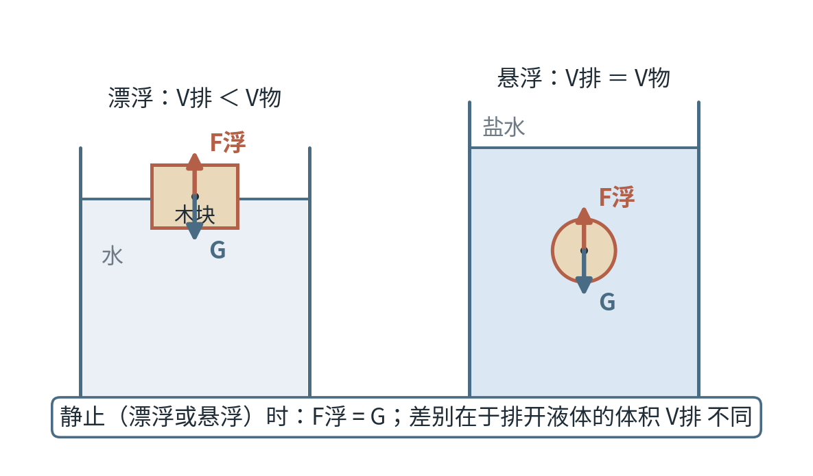
10.3 物体的浮沉条件及应用 · 图示
学科专业图示（教学示意）
漂浮与悬浮的受力对比
左图：木块漂浮在水面（一部分露出液面），重心画 F浮 竖直向上、G 竖直向下，两箭头等长，标 F浮=G、V排<V物；右图：小球悬浮在盐水中（完全浸没静止），F浮=G、V排=V物；文字注：静止时浮力都等于重力，差别在排开液体的体积。
物理 · 节级精细课件 ｜ 九科教辅规范包 v1.0 ｜ 159 / 346

Slide 160
第十章 · 浮力 · 小结与出口
先复述小结，再独立完成出口题
本节小结（学生能复述）
10.1 浸在液体（气体）中的物体受竖直向上的浮力；称重法 F浮=G−F示；示数变小不代表不受浮力。
10.2 F浮=ρ液gV排=G排；漂浮时 V排<V物，浸没后浮力与深度无关；ρ液 与 V排 两个量都…
10.3 沉浮看 F浮 与 G（或 ρ物 与 ρ液）：漂浮、悬浮都等重；轮船空心增大 V排，潜水艇变…
章出口自检
体积 100 cm³ 的实心铁块浸没在水中受多大浮力、浮沉如何？轮船从长江驶入大海吃水线怎么变？
物理 · 节级精细课件 ｜ 九科教辅规范包 v1.0 ｜ 160 / 346

Slide 161
11
八年级下 · 能量 ｜ 考查：做功判断与 W=Fs 计算、P=W/t 及 P=Fv、动能势能影响因素实验、机械能转化…
第十一章 功和机械能
先立“做功两要素”再谈功率快慢，动能势能的影响因素与相互转化用滚摆、过山车一线贯通。
11.1 功
11.2 功率
11.3 动能和势能
11.4 机械能及其转化
本章 4 节 ｜ 每节：讲解 → 例题 → 练习

Slide 162
11.1 功 · 讲解
八年级下 第十一章
导入 提着行李在平路上走了一路，胳膊都酸了——物理上你做功了吗？
核心术语
· 功
· 焦耳
先判三种情形：①推箱子没推动——有力无距离，不做功；②踢出去的足球在草地上滚动——有距离无力（脚已离开），不做功；③提着箱子水平走——拉力竖直向上、移动水平，力与距离垂直，不做功。做功必须同时满足两个要素：作用在物体上的力，以及物体沿力的方向通过的距离。
功的公式 W=Fs，单位焦耳（J，1 J=1 N·m）。s 必须是沿力方向移动的距离，代入前先统一单位。纠正：“只要出力就算做功”“累了就算做功”都不对，物理中的功看力和沿力方向的距离，不看主观感受。
易错警示
✗ 认为只要有力就做了功（必须在力的方向上移动距离）
✗ 提着箱子水平匀速走也算做功（支持力与移动方向垂直不做功）
物理 · 节级精细课件 ｜ 九科教辅规范包 v1.0 ｜ 162 / 346

Slide 163
11.1 功 · 例题
分步解析（教师带练）
例题 用 50 N 的水平拉力把箱子沿水平地面拉动 4 m，拉力做功多少？此过程中箱子受到的重力做功多少？
1
拉力水平、位移水平且沿拉力方向，依据 W=Fs：W拉=50 N×4 m=200 J。
2
重力竖直向下，箱子没有沿竖直方向移动距离，重力不做功。
3
检验：判断做功先问“力沿什么方向、沿这个方向动了没有”，两问正好一正一反。
解答 拉力做功 200 J，重力做功为 0（力与移动方向垂直）。“劳而无功”的三种情形要能对号入座。
物理 · 节级精细课件 ｜ 九科教辅规范包 v1.0 ｜ 163 / 346

Slide 164
11.1 功 · 独立练习
先独立完成，再对照教师手册自评
练习 1 举重运动员把质量 150 kg 的杠铃举高 2 m，他对杠铃做了多少功？（g 取 10 N/kg）举着杠铃在空中静止 3 s，这 3 s 内做功吗？
完成后对照教师手册自评；答案与判定标准见 course.json · answer_text（不在放映页）
物理 · 节级精细课件 ｜ 九科教辅规范包 v1.0 ｜ 164 / 346

Slide 165
11.2 功率 · 讲解
八年级下 第十一章
导入 同样把一车砖搬上楼，一个人搬半天，吊车几秒钟——做功一样多，谁“更快”？
核心术语
· 功率
· 瓦特
做功有快慢之分，功率表示做功的快慢：单位时间内所做的功，P=W/t，单位瓦特（W，1 W=1 J/s），常用千瓦（kW）。与速度类比记忆：速度是位置变化的快慢，功率是做功的快慢——功率大只说明做功快，不等于做功多，还要看时间。
由 P=W/t=Fs/t=Fv 得 P=Fv，适用于匀速情形：机车匀速行驶时牵引力的功率等于牵引力乘速度。注意符号：功率的单位符号是 W（瓦特），功的物理量符号也是 W（work），一个带单位、一个是物理量，不要混。
易错警示
✗ 认为功率大做功一定多（还要看时间长短）
✗ 把功率的单位 W 与功的符号 W 混淆
物理 · 节级精细课件 ｜ 九科教辅规范包 v1.0 ｜ 165 / 346

Slide 166
11.2 功率 · 例题
分步解析（教师带练）
例题 一台机器 1 min 内做功 6000 J，它的功率多大？若它以 10 m/s 匀速行进，牵引力多大？
1
依据 P=W/t，先统一时间：t=1 min=60 s，P=6000 J÷60 s=100 W。
2
依据推导式 P=Fv 变形 F=P/v=100 W÷10 m/s=10 N。
3
检验：W 除以 m/s 得 N，单位自洽；数量级与小型机械相符。
解答 功率 100 W，匀速行进时牵引力 10 N。先统一时间单位再代 P=W/t 是第一步的得分点。
物理 · 节级精细课件 ｜ 九科教辅规范包 v1.0 ｜ 166 / 346

Slide 167
11.2 功率 · 独立练习
先独立完成，再对照教师手册自评
练习 1 体重 500 N 的同学用 4 s 从一楼跑到高 8 m 的二楼平台。他克服重力做功的功率多大？
完成后对照教师手册自评；答案与判定标准见 course.json · answer_text（不在放映页）
物理 · 节级精细课件 ｜ 九科教辅规范包 v1.0 ｜ 167 / 346

Slide 168
11.3 动能和势能 · 讲解
八年级下 第十一章
导入 斜面上滚下的钢球撞飞木块，球越高、越重，木块被撞得越远——“撞得多狠”用什么量描述？
核心术语
· 动能
· 重力势能
物体能对外做功，它就具有能量。动能与质量和速度有关，重力势能与质量和高度有关，弹性势能与弹性形变程度有关。实验用控制变量：同一钢球从不同高度滚下（速度不同、质量相同），比较木块被撞距离；不同质量的球从同一高度滚下（速度相同、质量不同）再比。木块被撞得越远，钢球动能越大——用做功多少“显示”能量大小，这是转换法。
两组数据归纳：质量相同时速度越大动能越大；速度相同时质量越大动能越大。纠正：说“速度大的物体动能一定大”不严谨——没控制质量；判断动能变化要同时看质量和速度，如匀速洒水的洒水车，速度不变、质量减小，动能减小。
· 弹性势能
易错警示
✗ 认为速度大的物体动能一定大（还要比较质量，注意控制变量）
物理 · 节级精细课件 ｜ 九科教辅规范包 v1.0 ｜ 168 / 346

Slide 169
11.3 动能和势能 · 例题
分步解析（教师带练）
例题 同一辆汽车从静止加速到 60 km/h，再减速到 20 km/h，它的动能怎么变化？满载的洒水车在平直路面匀速洒水，动能怎么变？
1
加速阶段质量不变、速度增大，依据动能与速度的关系，动能增大。
2
减速阶段速度减小，动能减小。
3
洒水车速度不变但不断洒水、质量减小，动能减小——两个影响因素有一个减小、另一个不变，能就减小。
解答 加速时动能增大，减速时减小；匀速洒水车动能减小。判断动能必须同时盯住质量和速度两个量。
物理 · 节级精细课件 ｜ 九科教辅规范包 v1.0 ｜ 169 / 346

Slide 170
11.3 动能和势能 · 独立练习
先独立完成，再对照教师手册自评
练习 1 探究动能的实验中，让不同质量的钢球从斜面同一高度滚下，目的是控制什么相同？木块被撞距离的长短代表什么？
完成后对照教师手册自评；答案与判定标准见 course.json · answer_text（不在放映页）
物理 · 节级精细课件 ｜ 九科教辅规范包 v1.0 ｜ 170 / 346

Slide 171
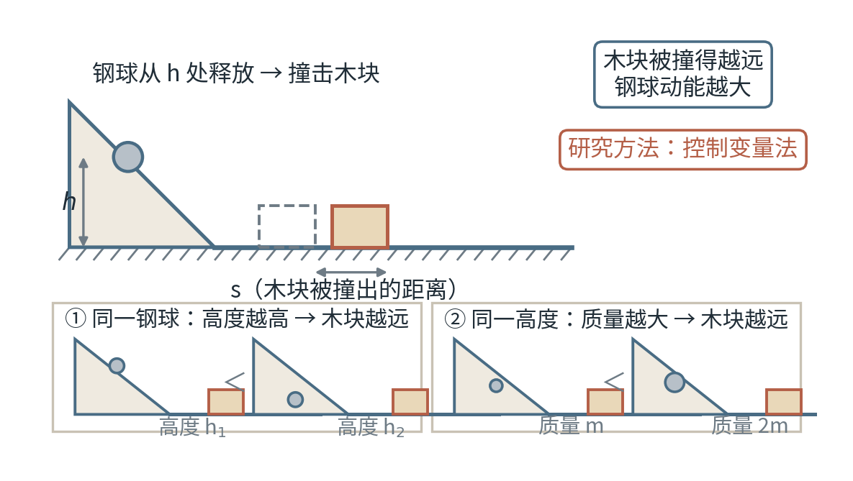
11.3 动能和势能 · 图示
学科专业图示（教学示意）
探究动能大小的影响因素
画斜面与水平面：钢球从高度 h 处释放滑下，撞击水平面上的木块使其移动距离 s；两幅对比小图：同一钢球从不同高度释放、质量不同的钢球从同一高度释放；标注：木块被撞得越远钢球动能越大、控制变量法。
物理 · 节级精细课件 ｜ 九科教辅规范包 v1.0 ｜ 171 / 346

Slide 172
11.4 机械能及其转化 · 讲解
八年级下 第十一章
导入 滚摆上下翻飞：到最高点慢下来，到最低点冲得最快——动能在哪里悄悄换了主角？
核心术语
· 机械能
· 动能与势能的转化
演示滚摆：下降时高度减小、速度增大，重力势能转化为动能；上升时相反。标出两个特殊位置：最高点重力势能最大、动能为零；最低点动能最大、重力势能最小。单摆、过山车、人造卫星从远地点到近地点，都是同一条“势能↔动能”的转化链。
动能与势能统称机械能。守恒有条件：只有重力（或弹力）做功、不计空气阻力和摩擦时，机械能总量保持不变；实际摆动最终停下来，说明存在阻力时机械能逐渐转化为内能。纠正：“摆动的球机械能永不减少”只在理想条件下成立，答题要写清条件。
易错警示
✗ 认为摆动的球机械能永不减少（实际有阻力会逐渐减小）
物理 · 节级精细课件 ｜ 九科教辅规范包 v1.0 ｜ 172 / 346

Slide 173
11.4 机械能及其转化 · 例题
分步解析（教师带练）
例题 单摆小球从最高点摆到最低点，能量怎么转化？实际摆动中为什么幅度越来越小、最后停下？
1
从最高点到最低点，高度减小、重力势能减小，速度增大、动能增大，势能转化为动能。
2
最低点动能最大、重力势能最小。
3
摆动中不断克服空气阻力做功，一部分机械能转化为内能，机械能减少，所以摆幅变小直到停止。
解答 下摆时势能转动能，最低点动能最大；存在阻力时机械能逐渐转化为内能，故最终停下。答题先说转化，再补“不计阻力守恒、有阻力减小”的条件。
物理 · 节级精细课件 ｜ 九科教辅规范包 v1.0 ｜ 173 / 346

Slide 174
11.4 机械能及其转化 · 独立练习
先独立完成，再对照教师手册自评
练习 1 人造地球卫星从远地点向近地点运动，能量如何转化？在近地点它的动能最大还是势能最大？
完成后对照教师手册自评；答案与判定标准见 course.json · answer_text（不在放映页）
物理 · 节级精细课件 ｜ 九科教辅规范包 v1.0 ｜ 174 / 346

Slide 175
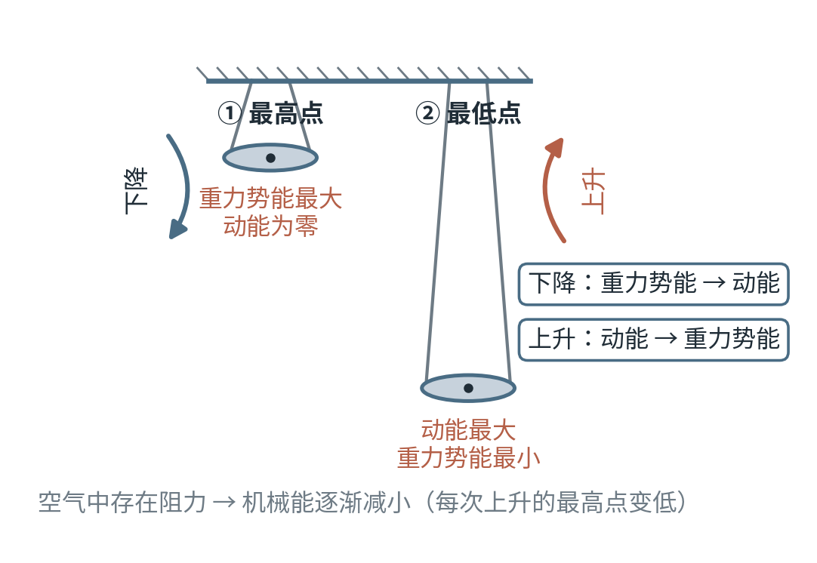
11.4 机械能及其转化 · 图示
学科专业图示（教学示意）
滚摆的机械能转化
画滚摆两个位置：最高点（悬线缠绕最长，标“重力势能最大、动能为零”）与最低点（标“动能最大、重力势能最小”），两侧用箭头标下降与上升；标注：下降时重力势能转化为动能、上升相反；注“实际存在空气阻力，机械能逐渐减小”。
物理 · 节级精细课件 ｜ 九科教辅规范包 v1.0 ｜ 175 / 346

Slide 176
第十一章 · 功和机械能 · 小结与出口
先复述小结，再独立完成出口题
本节小结（学生能复述）
11.1 做功两要素：力＋沿力方向移动距离；W=Fs 单位 J；有力无距离、力距垂直都不做功。
11.2 功率 P=W/t 表示做功快慢，单位 W；匀速时 P=Fv；功率大不等于做功多。
11.3 动能看质量与速度，重力势能看质量与高度，弹性势能看形变；比大小时必须控制变量。
11.4 动能与势能相互转化，不计阻力机械能守恒；滚摆最高点势能大、最低点动能大；有阻力时机械能转化…
章出口自检
举重运动员举着杠铃静止不动，做功了吗？滚摆从最高点到最低点能量如何转化？
物理 · 节级精细课件 ｜ 九科教辅规范包 v1.0 ｜ 176 / 346

Slide 177
12
八年级下 · 运动与相互作用 ｜ 考查：杠杆平衡条件与最小动力问题、滑轮组 F=(G+G动)/n 与绕绳判断、机械效率的计算与…
第十二章 简单机械
杠杆平衡条件与滑轮组省力计算并重，机械效率用“有用、额外、总功”三分法把问题算活。
12.1 杠杆
12.2 滑轮
12.3 机械效率
本章 3 节 ｜ 每节：讲解 → 例题 → 练习

Slide 178
12.1 杠杆 · 讲解
八年级下 第十二章
导入 一瓶汽水用手拧不开，起子一撬就开——起子凭什么比手劲大？
核心术语
· 支点
· 力臂
撬棒绕着转动的固定点叫支点 O，使杠杆转动的力叫动力 F₁，阻碍转动的力叫阻力 F₂。关键概念是力臂：支点到力的作用线的垂直距离，不是支点到作用点的连线——画力臂先把力的作用线延长（虚线），再从支点作垂线并标直角符号。把力臂画成“支点到作用点的连线”是最常见错误。
实验探究杠杆平衡条件：调水平平衡后两侧挂钩码，多组数据归纳出 F₁L₁=F₂L₂。杠杆分类：L₁>L₂ 省力费距离（撬棒、瓶起子），L₁<L₂ 费力省距离（钓鱼竿、镊子），等臂不省不费（天平）。纠正：省力杠杆一定费距离，“又省力又省距离”的杠杆不存在。
· 杠杆平衡条件
易错警示
✗ 把力臂画成支点到力作用点的连线
✗ 认为省力杠杆同时省距离（省力必费距离）
物理 · 节级精细课件 ｜ 九科教辅规范包 v1.0 ｜ 178 / 346

Slide 179
12.1 杠杆 · 例题
分步解析（教师带练）
例题 水平平衡的杠杆，左侧距支点 20 cm 处挂 3 个钩码（每个 0.5 N）。右侧距支点 30 cm 处应挂几个同样的钩码？
1
依据杠杆平衡条件 F₁L₁=F₂L₂，先算左边：F₁L₁=1.5 N×0.2 m=0.3 N·m。
2
右边需要 F₂=0.3 N·m÷0.3 m=1 N。
3
1 N÷0.5 N／个=2 个，右端距支点 30 cm 处挂 2 个钩码。
解答 挂 2 个钩码。检验：1 N×30 cm=1.5 N×20 cm，两边力矩相等；“最小动力”类作图题找最长力臂（连接支点与最远作用点）。
物理 · 节级精细课件 ｜ 九科教辅规范包 v1.0 ｜ 179 / 346

Slide 180
12.1 杠杆 · 独立练习
先独立完成，再对照教师手册自评
练习 1 钓鱼时一只手握在鱼竿后端，另一只手在前端用力。鱼竿是省力杠杆还是费力杠杆？为什么还用它？
完成后对照教师手册自评；答案与判定标准见 course.json · answer_text（不在放映页）
物理 · 节级精细课件 ｜ 九科教辅规范包 v1.0 ｜ 180 / 346

Slide 181
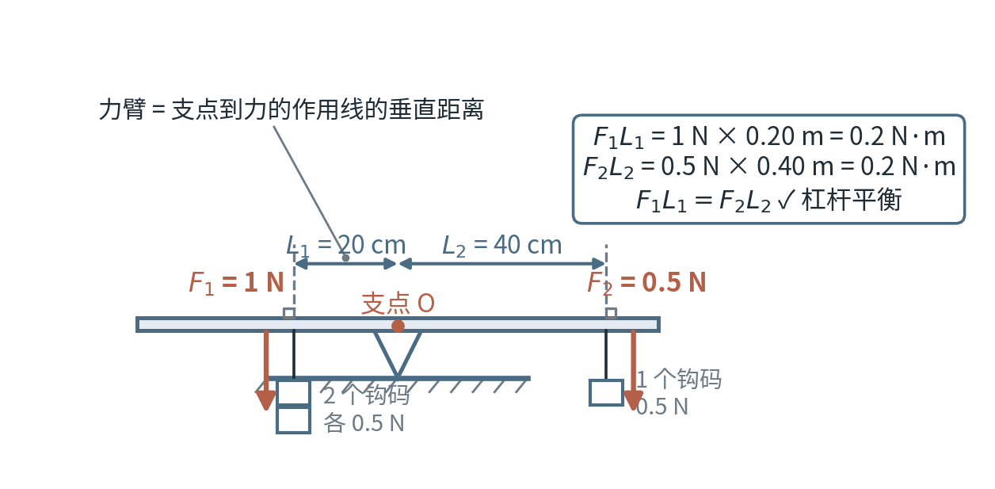
12.1 杠杆 · 图示
学科专业图示（教学示意）
杠杆平衡与力臂
画水平杠杆，支点 O；左侧距 O 20 cm 处挂 2 个钩码（各 0.5 N），右侧距 O 40 cm 处挂 1 个钩码恰好平衡；标注：F1=1 N、L1=20 cm，F2=0.5 N、L2=40 cm，F1L1=F2L2；力臂用支点…
物理 · 节级精细课件 ｜ 九科教辅规范包 v1.0 ｜ 181 / 346

Slide 182
12.2 滑轮 · 讲解
八年级下 第十二章
导入 旗杆顶的小轮子不能省力，为什么还非装不可？工地上的滑轮组凭什么一人吊起几百斤？
核心术语
· 定滑轮
· 动滑轮
定滑轮实质是等臂杠杆：只能改变力的方向、不省力；动滑轮实质是动力臂为阻力臂二倍的杠杆：省一半力、费一倍距离，但不能改变方向。滑轮组两者兼得。绕绳口诀“奇动偶定”：绳段数 n 为奇数时绳从动滑轮起绕，偶数从定滑轮起绕。
计数方法：n 等于拉着动滑轮（连同重物）的绳段数，只数与动滑轮直接相连的绳，固定端和只绕过定滑轮的段不算。不计摩擦和绳重时 F=(G+G动)/n，绳端移动 s=nh。纠正：计动滑轮重后省力不到一半，说“动滑轮一定省一半力”不严谨；数段漏数或把定滑轮上的段数进去是高频错误。
· 滑轮组
易错警示
✗ 认为动滑轮一定省一半力（计动滑轮重与摩擦则大于一半）
✗ 绳段数 n 数错（把固定端或绕定滑轮的段也算进去）
物理 · 节级精细课件 ｜ 九科教辅规范包 v1.0 ｜ 182 / 346

Slide 183
12.2 滑轮 · 例题
分步解析（教师带练）
例题 用 n=3 的滑轮组匀速提升重 300 N 的货物，动滑轮重 30 N，不计摩擦和绳重。拉力多大？货物升高 1 m，绳端移动多远？
1
先数绳段：与动滑轮相连的绳有 3 段，n=3，并用“奇动偶定”核对绕法。
2
依据 F=(G+G动)/n：F=(300 N+30 N)÷3=110 N。
3
依据 s=nh：绳端移动 s=3×1 m=3 m。
解答 拉力 110 N，绳端移动 3 m。检验：费三倍距离对应省三分之一的力，公式自洽。
物理 · 节级精细课件 ｜ 九科教辅规范包 v1.0 ｜ 183 / 346

Slide 184
12.2 滑轮 · 独立练习
先独立完成，再对照教师手册自评
练习 1 用 n=2 的滑轮组把重 100 N 的物体匀速提升，动滑轮重 20 N（不计摩擦和绳重）。拉力多大？物体升高 0.5 m，绳端移动多远？
完成后对照教师手册自评；答案与判定标准见 course.json · answer_text（不在放映页）
物理 · 节级精细课件 ｜ 九科教辅规范包 v1.0 ｜ 184 / 346

Slide 185
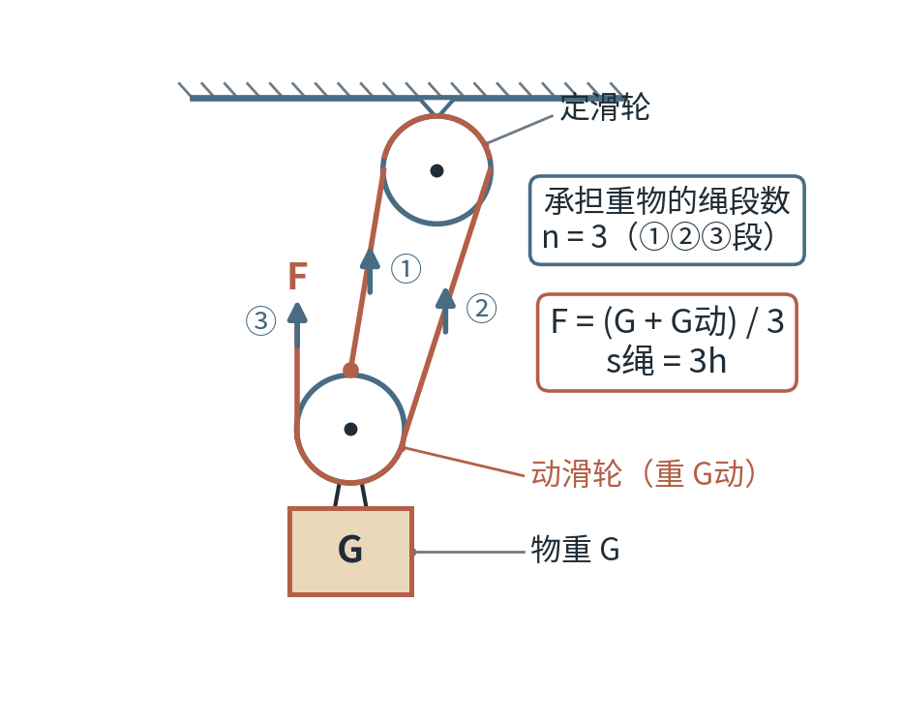
12.2 滑轮 · 图示
学科专业图示（教学示意）
滑轮组的绕绳与省力计算
画一个定滑轮与一个动滑轮组成的滑轮组，绳的固定端系在定滑轮的挂钩上，依次绕过动滑轮、定滑轮，自由端向上拉，承担重物的绳段 n=3（用三条箭头逐段清点）；标注：F=(G+G动)/3、s=3h、物重 G 与动滑轮重 G动 分别标出。
物理 · 节级精细课件 ｜ 九科教辅规范包 v1.0 ｜ 185 / 346

Slide 186
12.3 机械效率 · 讲解
八年级下 第十二章
导入 用水桶从井里打水，你提上来的功都用在“水”身上了吗？桶呢？
核心术语
· 有用功
· 额外功
把提水拆开算：对水做的功是有用功 W有，对桶和绳做的功是不得不做的额外功 W额，两者之和是总功 W总=W有+W额。机械效率 η=W有/W总，因为额外功不可能为零，η 恒小于 1，通常用百分数表示。纠正：η 不可能达到 100%；越省力的机械效率不一定越高，省力与效率没有必然联系。
实验测滑轮组效率：器材是弹簧测力计和刻度尺，沿竖直方向匀速拉绳端读 F，量出 h 和 s，η=Gh/(Fs)。提效两条思路：减小额外功（减轻动滑轮重、减小摩擦）或同一装置增大提升物重以提高有用功占比。误差主要来自不在匀速时读数和只测一次。
· 机械效率
易错警示
✗ 认为机械效率可以达到 100%（额外功不可能为零）
✗ 认为越省力的机械效率越高（两者没有必然联系）
物理 · 节级精细课件 ｜ 九科教辅规范包 v1.0 ｜ 186 / 346

Slide 187
12.3 机械效率 · 例题
分步解析（教师带练）
例题 用滑轮组把重 200 N 的物体匀速提升 2 m，绳端拉力 125 N，绳端移动 4 m。有用功、总功、机械效率各是多少？
1
有用功是对重物做的功：W有=Gh=200 N×2 m=400 J。
2
总功是拉力做的功：W总=Fs=125 N×4 m=500 J。
3
依据 η=W有/W总：η=400 J÷500 J=80%，小于 1 合理。
解答 W有=400 J，W总=500 J，η=80%。检验：η 必须小于 100%，否则说明测量或计算有误。
物理 · 节级精细课件 ｜ 九科教辅规范包 v1.0 ｜ 187 / 346

Slide 188
12.3 机械效率 · 独立练习
先独立完成，再对照教师手册自评
练习 1 同一滑轮组，分别提升 100 N 和 200 N 的物体，哪种情况机械效率高？为什么？
完成后对照教师手册自评；答案与判定标准见 course.json · answer_text（不在放映页）
物理 · 节级精细课件 ｜ 九科教辅规范包 v1.0 ｜ 188 / 346

Slide 189
第十二章 · 简单机械 · 小结与出口
先复述小结，再独立完成出口题
本节小结（学生能复述）
12.1 杠杆平衡 F₁L₁=F₂L₂；力臂是支点到作用线的垂线段；省力必费距离，最小动力沿最长力臂。
12.2 定滑轮变向、动滑轮省半力；滑轮组 F=(G+G动)/n、s=nh，n 只数拉动滑轮的绳段。
12.3 η=W有/W总=W有/(W有+W额)，恒小于 1；提效靠减额外功或增有用功占比，省力与效率…
章出口自检
用 n=3 的滑轮组匀速提升 300 N 重物（G动=30 N，不计摩擦绳重），拉力多大？h=1 m 时绳端移动多远？为什么 η<1？
物理 · 节级精细课件 ｜ 九科教辅规范包 v1.0 ｜ 189 / 346

Slide 190
13
九年级上 · 能量 ｜ 考查：扩散现象与分子动理论、改变内能的两种途径、热量计算 Q=cmΔt。
第十三章 内能
从分子动理论三要点进入内能概念，比热容用“同热源升温对比”立起对热量的量感。
13.1 分子热运动
13.2 内能
13.3 比热容
本章 3 节 ｜ 每节：讲解 → 例题 → 练习

Slide 191
13.1 分子热运动 · 讲解
九年级上 第十三章
导入 一杯清水滴入红墨水，什么都没搅拌，红色却自己慢慢散开——是谁在“搬运”？
核心术语
· 扩散
· 分子热运动
扩散实验：相同质量的热水和冷水中各滴一滴红墨水，热水整杯变红明显更快。结论：不同物质相互接触时彼此进入对方的现象叫扩散，它证明分子在不停地做无规则运动，且温度越高运动越剧烈——所以叫分子热运动。纠正：扫地扬起的灰尘、飘动的烟雾是肉眼可见的颗粒运动，不是分子运动。
另一个演示区分“引力”：两个铅柱底面削平压紧，下端能挂起重物——分子间存在引力。分子间同时存在引力和斥力：压缩物体费力显斥力，拉伸物体费力显引力。固、液、气三态用分子模型对比：固态分子间距小、作用力大、只在原位振动；气态间距大、作用力几乎为零、自由运动。
· 分子间作用力
易错警示
✗ 认为扩散只是液体现象（气体、固体也能扩散）
✗ 把灰尘、烟雾的飞舞当成分子运动（分子肉眼不可见）
物理 · 节级精细课件 ｜ 九科教辅规范包 v1.0 ｜ 191 / 346

Slide 192
13.1 分子热运动 · 例题
分步解析（教师带练）
例题 腌咸鸭蛋时，盐分能进入蛋内使蛋变咸；堆在墙角的煤，几年后挖开墙皮也发黑。两个例子分别说明什么？
1
盐进入蛋内是盐分子运动到蛋中的扩散现象，说明分子在不停地做无规则运动。
2
煤分子进入墙皮是固体间的扩散，说明固体也能扩散，只是慢得多。
3
归纳：扩散在气体、液体、固体中都能发生，温度越高越明显。
解答 两个都是扩散现象，证明分子在不停运动；固体的扩散很慢，需要很长时间才明显。
物理 · 节级精细课件 ｜ 九科教辅规范包 v1.0 ｜ 192 / 346

Slide 193
13.1 分子热运动 · 独立练习
先独立完成，再对照教师手册自评
练习 1 判断并说明理由：①闻到花香说明分子在运动 ②看到灰尘在阳光下飞舞说明分子在运动 ③两铅柱压紧能吊起重物说明分子间有引力。
完成后对照教师手册自评；答案与判定标准见 course.json · answer_text（不在放映页）
物理 · 节级精细课件 ｜ 九科教辅规范包 v1.0 ｜ 193 / 346

Slide 194
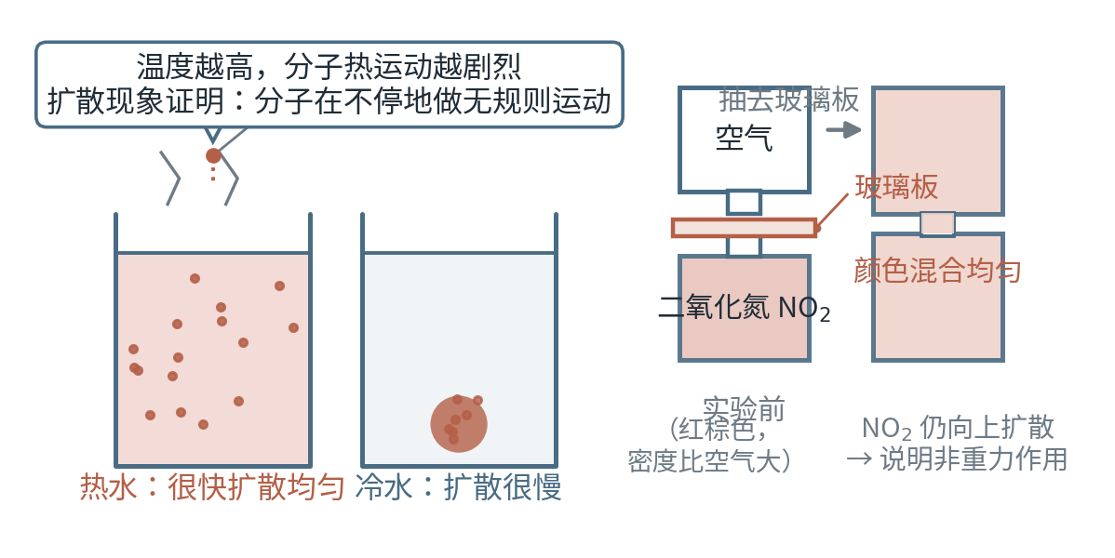
13.1 分子热运动 · 图示
学科专业图示（教学示意）
扩散现象演示
画两只烧杯清水各滴入一滴红墨水，一杯热水一杯冷水：热水杯中红色扩散均匀更快；标注：温度越高分子热运动越剧烈、扩散现象证明分子在不停运动；旁画气体扩散小图：上瓶空气、下瓶红棕色二氧化氮（密度大的放下方），抽去玻璃板后颜色混合，说明不是重力…
物理 · 节级精细课件 ｜ 九科教辅规范包 v1.0 ｜ 194 / 346

Slide 195
13.2 内能 · 讲解
九年级上 第十三章
导入 冬天搓手取暖、烤火取暖，两条路都能暖——身体“变热”的物理实质是什么？
核心术语
· 内能
· 热传递
内能是物体内所有分子动能与分子势能的总和，任何物体都有内能——0 ℃ 的冰分子仍在振动，内能不为零。改变内能的两条等效途径：做功（搓手，机械能转化为内能）和热传递（烤火，内能从高温物体转移到低温物体），两者改变内能的效果相同。
热传递发生的条件是温度差，方向从高温到低温，传递的是内能而不是“温度”。热量是热传递过程中转移内能的多少，是过程量——只能说“吸收”“放出”多少热量，不能说“物体含有多少热量”；内能增加既可以靠吸收热量，也可以靠外界做功。
· 热量
易错警示
✗ 认为 0 ℃ 的物体没有内能
✗ 说“物体含有多少热量”（热量只对应传热过程）
物理 · 节级精细课件 ｜ 九科教辅规范包 v1.0 ｜ 195 / 346

Slide 196
13.2 内能 · 例题
分步解析（教师带练）
例题 下列改变内能的方式分别是什么：①反复弯折铁丝，弯折处发热 ②冰镇饮料 ③给自行车打气，筒壁变热 ④晒太阳。
1
弯折铁丝是人对铁丝做功，机械能转化为内能——做功。
2
饮料放热给冰，内能发生转移——热传递。
3
打气时压缩气体并克服摩擦做功——做功。
4
太阳辐射把热量传给人体——热传递。
解答 ①做功 ②热传递 ③做功 ④热传递。判断标准：看内能是“转移”来的（有温差、能量形式不变）还是“转化”来的（伴随能量形式改变）。
物理 · 节级精细课件 ｜ 九科教辅规范包 v1.0 ｜ 196 / 346

Slide 197
13.2 内能 · 独立练习
先独立完成，再对照教师手册自评
练习 1 判断正误并改正：①0 ℃ 的物体没有内能 ②这杯热水含有 500 J 热量 ③热传递是把温度传给低温物体。
完成后对照教师手册自评；答案与判定标准见 course.json · answer_text（不在放映页）
物理 · 节级精细课件 ｜ 九科教辅规范包 v1.0 ｜ 197 / 346

Slide 198
13.3 比热容 · 讲解
九年级上 第十三章
导入 同样晒一上午太阳，沙子烫脚、海水温和——同样的“热”，温度怎么不一样？
核心术语
· 比热容
· 热量计算
对比实验：相同质量的水和煤油用同一热源加热相同时间（吸热相同），煤油升温明显更快。物理学用比热容表示这种差异：单位质量的某种物质温度升高 1 ℃ 所吸收的热量，符号 c，单位 J/(kg·℃)。水的比热容 4.2×10³ J/(kg·℃)，在常见物质中很大。
c 大意味着“温度难升也难降”：沿海地区水多，吸收或放出相同热量时温度变化小，所以昼夜温差小；暖气用水做介质、发动机用水冷却，都利用水的比热容大。热量计算 Q=cmΔt，Δt=t末−t初。纠正：吸热多温度不一定升得多，还要看质量和比热容。
易错警示
✗ 认为吸热多温度一定升得多（还取决于比热容与质量）
✗ Δt 与末温、初温关系弄混
物理 · 节级精细课件 ｜ 九科教辅规范包 v1.0 ｜ 198 / 346

Slide 199
13.3 比热容 · 例题
分步解析（教师带练）
例题 把质量 2 kg 的水从 20 ℃ 加热到 70 ℃，水吸收多少热量？[c水=4.2×10³ J/(kg·℃)]
1
先算温度变化量 Δt=t末−t初=70 ℃−20 ℃=50 ℃，依据公式 Q=cmΔt。
2
代入 Q=c水mΔt=4.2×10³ J/(kg·℃)×2 kg×50 ℃=4.2×10⁵ J。
3
检验：数量级为 10⁵ J，与烧 2 kg 水的日常感受相符。
解答 吸收热量 4.2×10⁵ J。先写公式再代数，Δt 用“末温减初温”，单位随写随查。
物理 · 节级精细课件 ｜ 九科教辅规范包 v1.0 ｜ 199 / 346

Slide 200
13.3 比热容 · 独立练习
先独立完成，再对照教师手册自评
练习 1 质量 1 kg 的水吸收 8.4×10⁴ J 热量，温度升高多少？若这些热量被相同质量的沙石（比热容约为水的五分之一）吸收，升温大约多少？
完成后对照教师手册自评；答案与判定标准见 course.json · answer_text（不在放映页）
物理 · 节级精细课件 ｜ 九科教辅规范包 v1.0 ｜ 200 / 346

Slide 201
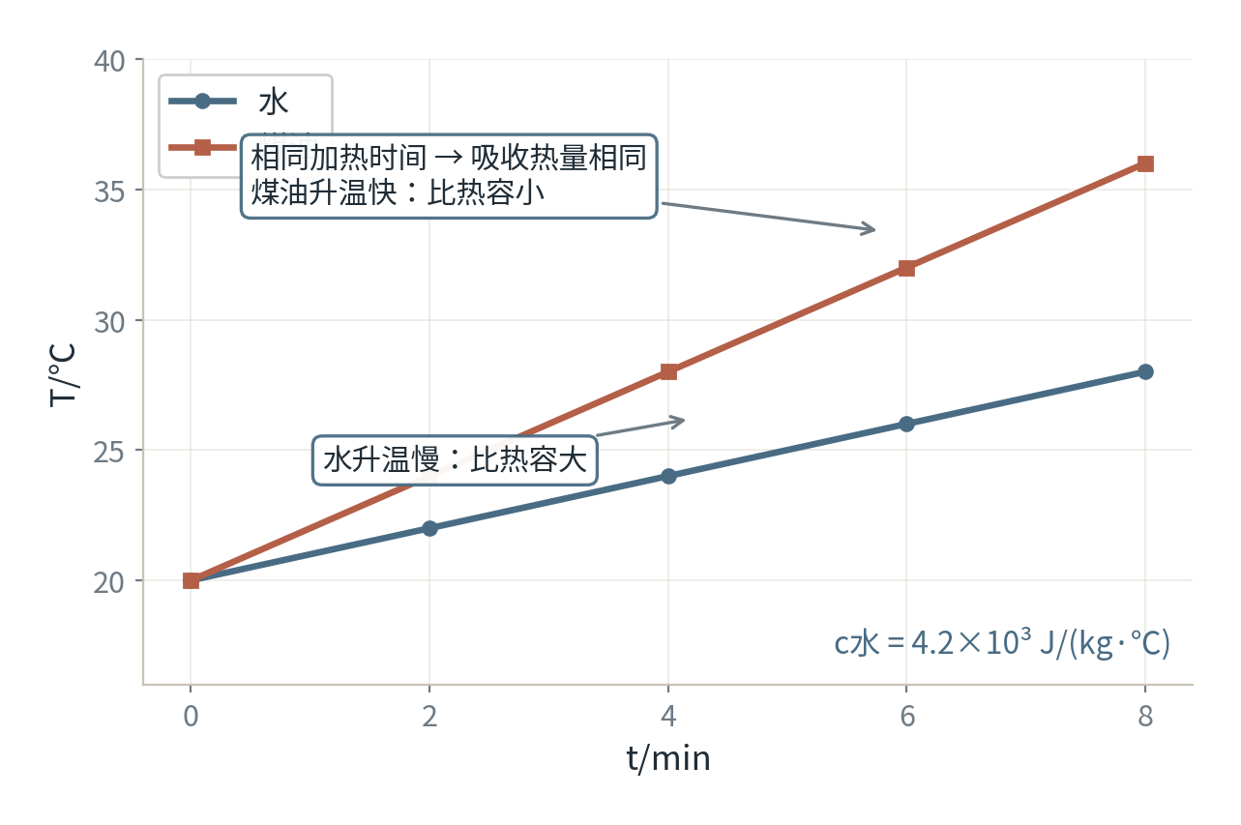
13.3 比热容 · 图示
学科专业图示（教学示意）
水与煤油吸热升温对比图像
升温图像：横轴 t/min 0–8，纵轴 T/℃ 20~40；相同质量的水：t=[0,2,4,6,8]，T=[20,22,24,26,28]；相同质量的煤油：t=[0,2,4,6,8]，T=[20,24,28,32,36]；标注：相同加…
物理 · 节级精细课件 ｜ 九科教辅规范包 v1.0 ｜ 201 / 346

Slide 202
第十三章 · 内能 · 小结与出口
先复述小结，再独立完成出口题
本节小结（学生能复述）
13.1 扩散证明分子不停做无规则运动且温度越高越剧烈；分子间同时有引力和斥力；灰尘烟雾不是分子运动。
13.2 一切物体都有内能；做功和热传递都能改变内能；热量是过程量，只谈吸收放出、不谈含有。
13.3 比热容 c 反映物质吸放热时“温度的惰性”，水最大；Q=cmΔt，Δt=末温−初温；沿海温…
章出口自检
解释“沿海地区昼夜温差比内陆小”；把 1 kg 水从 20 ℃ 加热到 70 ℃ 吸收多少热量？
物理 · 节级精细课件 ｜ 九科教辅规范包 v1.0 ｜ 202 / 346

Slide 203
14
九年级上 · 能量 ｜ 考查：四冲程的识别与能量转化、热机效率相关计算、能量守恒定律的表述与应用。
第十四章 内能的利用
热机把内能转化为机械能，四冲程顺序与能量流向图把“效率为什么低”讲透。
14.1 热机
14.2 热机的效率
14.3 能量的转化和守恒
本章 3 节 ｜ 每节：讲解 → 例题 → 练习

Slide 204
14.1 热机 · 讲解
九年级上 第十四章
导入 试管里的水蒸气“砰”地把塞子冲出去——这一下里藏着汽车发动机的全部秘密。
核心术语
· 热机
· 冲程
演示：试管中水沸腾后，水蒸气把塞子冲出，管口出现“白气”——燃气对塞子做功，内能转化为机械能，这就是热机的原型：把内能转化为机械能的机器。汽油机一个工作循环四个冲程：吸气、压缩、做功、排气；活塞往复两次、曲轴转两圈，完成一个循环、对外做功一次。
两个能量转化的节点要标红：压缩冲程机械能转化为内能（活塞上行压缩燃气）；做功冲程内能转化为机械能（火花塞点火，燃气推活塞下行）。纠正：四个冲程中只有做功冲程点火；判断冲程看气门开闭和活塞方向——两门关闭活塞上行是压缩，两门关闭活塞下行且点火是做功。
· 做功冲程
易错警示
✗ 认为四个冲程都点火（只有做功冲程火花塞点火）
✗ 气门开闭与活塞方向对应关系记错
物理 · 节级精细课件 ｜ 九科教辅规范包 v1.0 ｜ 204 / 346

Slide 205
14.1 热机 · 例题
分步解析（教师带练）
例题 某时刻汽油机气缸内两个气门都关闭，活塞向上运动。这是哪个冲程？能量如何转化？
1
两气门全闭，说明不是吸气（进气门开）也不是排气（排气门开）。
2
活塞上行压缩燃气，判定为压缩冲程。
3
压缩冲程中活塞对燃气做功，机械能转化为内能，燃气温度升高。
解答 压缩冲程，机械能转化为内能。判断冲程的顺序：先看气门、再看活塞方向、最后想点火。
物理 · 节级精细课件 ｜ 九科教辅规范包 v1.0 ｜ 205 / 346

Slide 206
14.1 热机 · 独立练习
先独立完成，再对照教师手册自评
练习 1 四冲程汽油机曲轴转速 1800 r/min，每秒对外做功多少次？
完成后对照教师手册自评；答案与判定标准见 course.json · answer_text（不在放映页）
物理 · 节级精细课件 ｜ 九科教辅规范包 v1.0 ｜ 206 / 346

Slide 207
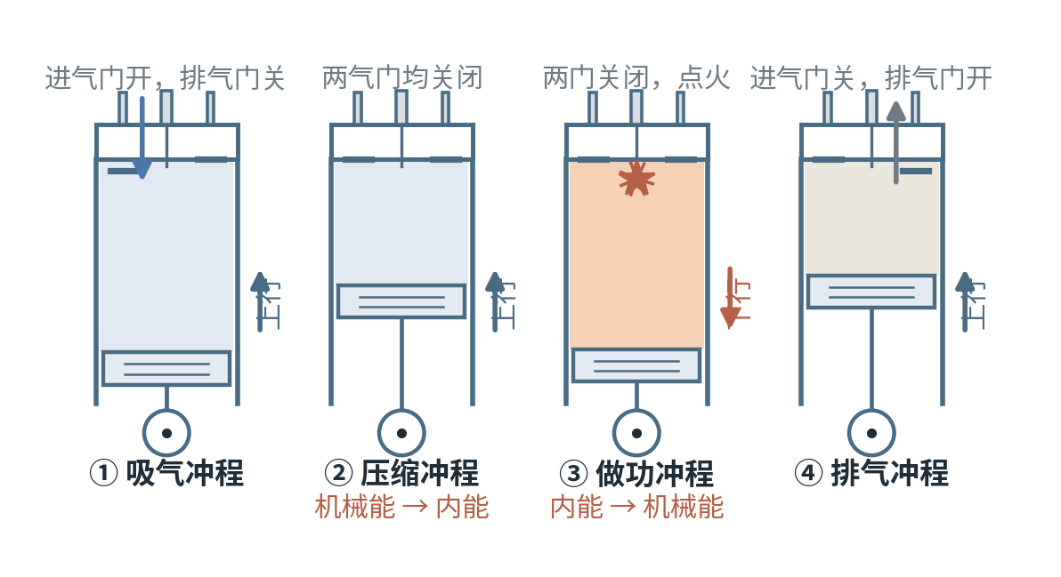
14.1 热机 · 图示
学科专业图示（教学示意）
汽油机四冲程示意图
画四联剖面图，每幅含气缸、活塞（标上/下行箭头）、进气门、排气门、火花塞：①吸气冲程（进气门开、活塞下行）②压缩冲程（两门关闭、活塞上行）③做功冲程（两门关闭、火花塞点火、活塞下行）④排气冲程（排气门开、活塞上行）；标注：压缩冲程机械能…
物理 · 节级精细课件 ｜ 九科教辅规范包 v1.0 ｜ 207 / 346

Slide 208
14.2 热机的效率 · 讲解
九年级上 第十四章
导入 汽油烧掉带来的能量，真正推动汽车的可能还不到三成——剩下的去哪了？
核心术语
· 热机效率
· 能量损耗
画能量流向带：燃料完全燃烧放出的能量是总量，其中有用机械功只占一小角，其余被废气带走（最大头）、缸体散热、机械摩擦消耗掉。热机效率 η=W有用/Q放，即有用功与燃料完全燃烧放出热量之比。汽油机效率一般只有 20%–30%，说热机效率能到 90% 是错的。
用数据算一笔账：燃料放出 5×10⁷ J，只有 1.25×10⁷ J 变成有用功，效率 25%，四分之三的能量白白流走，这就是“为什么低”。提高效率的途径：减少各项损失——利用废气余热（热电联产）、减小摩擦、保证良好燃烧与保养。
易错警示
✗ 认为热机效率能达到 90%（汽油机一般只有 20%–30%）
物理 · 节级精细课件 ｜ 九科教辅规范包 v1.0 ｜ 208 / 346

Slide 209
14.2 热机的效率 · 例题
分步解析（教师带练）
例题 某汽油机在一个工作循环中消耗汽油完全燃烧放出 5×10⁷ J 热量，对外做有用功 1.25×10⁷ J。这台汽油机的效率是多少？
1
依据热机效率定义 η=W有用/Q放，先分清分子分母。
2
代入 η=1.25×10⁷ J÷5×10⁷ J=0.25=25%。
3
检验：25% 落在汽油机 20%–30% 的常见范围，合理。
解答 效率为 25%。答题写出定义式再代数；把结论与常见效率范围对照可以自检。
物理 · 节级精细课件 ｜ 九科教辅规范包 v1.0 ｜ 209 / 346

Slide 210
14.2 热机的效率 · 独立练习
先独立完成，再对照教师手册自评
练习 1 柴油机的效率一般比汽油机高一些。据此说明：同样多做 1 J 有用功，谁消耗的燃料化学能更少？提高热机效率对节约能源有什么意义？
完成后对照教师手册自评；答案与判定标准见 course.json · answer_text（不在放映页）
物理 · 节级精细课件 ｜ 九科教辅规范包 v1.0 ｜ 210 / 346

Slide 211
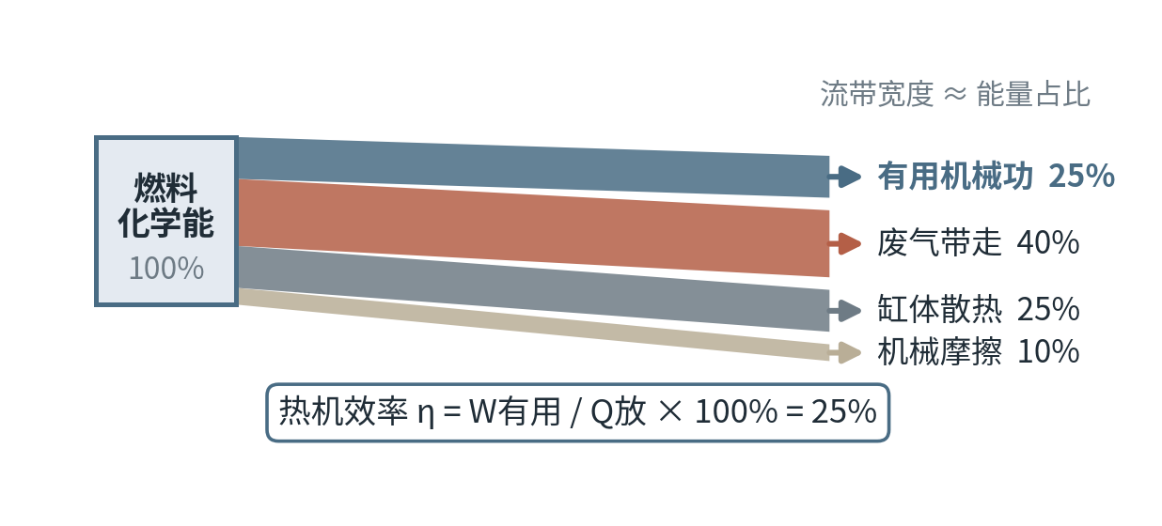
14.2 热机的效率 · 图示
学科专业图示（教学示意）
内燃机的能量流向图
画从左到右的能量流带图：输入端“燃料化学能 100%”，向右分为四条宽度不等的流带：有用机械功 25%、废气带走 40%、缸体散热 25%、机械摩擦 10%；标注：η=W有用/Q放=25%，流带宽度按百分比示意。
物理 · 节级精细课件 ｜ 九科教辅规范包 v1.0 ｜ 211 / 346

Slide 212
14.3 能量的转化和守恒 · 讲解
九年级上 第十四章
导入 滚摆越摆越低，能量少了吗？发电机没烧燃料却能源源不断发电——能量从哪来？
核心术语
· 能量守恒定律
滚摆越摆越低不是能量消失，而是机械能逐渐转化为内能散到环境中；发电机发电必须消耗机械能。大量事实归纳出能量守恒定律：能量既不会凭空消灭，也不会凭空产生，只会从一种形式转化为其他形式，或者从一个物体转移到其他物体，而在转化和转移的过程中总量保持不变。
区分“转移”与“转化”：热传递中内能从一个物体到另一个物体，形式不变，是转移；摩擦生热、电动机把电能变成机械能，形式改变，是转化。据此判断“不消耗任何能量、永远运转的永动机”必然失败——它违背能量守恒定律。
易错警示
✗ 认为不消耗能量的永动机可以造出来（违背能量守恒）
物理 · 节级精细课件 ｜ 九科教辅规范包 v1.0 ｜ 212 / 346

Slide 213
14.3 能量的转化和守恒 · 例题
分步解析（教师带练）
例题 指出下列过程中能量的转化或转移：①摩擦双手变暖 ②牛奶在热锅里被加热 ③电风扇转动 ④蓄电池充电。
1
摩擦生热，机械能转化为内能——转化。
2
火焰的内能传给牛奶，能量形式不变——转移。
3
电能转化为机械能——转化。
4
电能转化为化学能储存起来——转化。
解答 ①机械能→内能 ②内能转移 ③电能→机械能 ④电能→化学能。先问“能量形式变没变”，再答转化或转移。
物理 · 节级精细课件 ｜ 九科教辅规范包 v1.0 ｜ 213 / 346

Slide 214
14.3 能量的转化和守恒 · 独立练习
先独立完成，再对照教师手册自评
练习 1 有人设计“不用电、不上发条，靠自身摆动永远走下去的钟”。用能量守恒定律分析它能否实现。
完成后对照教师手册自评；答案与判定标准见 course.json · answer_text（不在放映页）
物理 · 节级精细课件 ｜ 九科教辅规范包 v1.0 ｜ 214 / 346

Slide 215
第十四章 · 内能的利用 · 小结与出口
先复述小结，再独立完成出口题
本节小结（学生能复述）
14.1 热机把内能转化为机械能；四冲程顺序吸气压缩做功排气；压缩冲程机械能转内能、做功冲程内能转机…
14.2 η=W有用/Q放，汽油机仅 20%–30%；损失大头是废气；提效靠减损失、用余热。
14.3 能量守恒定律：能量只转化或转移、总量不变；先问形式变没变；永动机违背守恒必然失败。
章出口自检
汽油机哪个冲程把内能转化为机械能，判断依据是什么？为什么热机效率总小于 1？
物理 · 节级精细课件 ｜ 九科教辅规范包 v1.0 ｜ 215 / 346

Slide 216
15
九年级上 · 能量 ｜ 考查：电路识别与三种状态、串并联电路电流规律、电流表的规范使用与读数。
第十五章 电流和电路
从摩擦起电到电路三状态、串并联识别，把“电流的路径”当作一切电路分析的主线。
15.1 两种电荷
15.2 电流和电路
15.3 串联和并联
15.4 电流的测量
15.5 串、并联电路中电流的规律
本章 5 节 ｜ 每节：讲解 → 例题 → 练习

Slide 217
15.1 两种电荷 · 讲解
九年级上 第十五章
导入 塑料梳子梳完头发能吸起碎纸屑——梳子怎么了？
核心术语
· 摩擦起电
· 正电荷与负电荷
演示：摩擦过的梳子吸引纸屑，物体有了吸引轻小物体的性质就说它带了电（荷）。两种电荷的规定：用丝绸摩擦过的玻璃棒带正电，用毛皮摩擦过的橡胶棒带负电；同种电荷相互排斥、异种电荷相互吸引。验电器利用“同种电荷相斥”：带电体接触金属球后两片金属箔带同种电荷而张开，张角越大带电越多。
摩擦起电的实质不是创造电荷，而是电子从一个物体转移到另一个物体：得电子的带负电、失电子的带正电，电荷总量不变。导体容易导电（金属、人体、大地、酸碱盐溶液），绝缘体不容易导电（橡胶、玻璃、塑料）；两者没有绝对界限，条件变化时（如玻璃加热到红炽状态）绝缘体也能导电。
· 导体
易错警示
✗ 认为摩擦“创造”了电荷（实为电子从一个物体转移到另一物体）
✗ 把“绝缘体绝不导电、导体处处导电”绝对化（条件变化时可能转变）
物理 · 节级精细课件 ｜ 九科教辅规范包 v1.0 ｜ 217 / 346

Slide 218
15.1 两种电荷 · 例题
分步解析（教师带练）
例题 用丝绸摩擦玻璃棒后，玻璃棒带什么电？丝绸带什么电？摩擦过程中发生了什么？
1
依据规定，丝绸摩擦过的玻璃棒带正电。
2
原因：摩擦使玻璃棒上的一部分电子转移到了丝绸上。
3
玻璃棒失电子带正电，丝绸得电子带等量负电，电荷总量不变。
解答 玻璃棒带正电、丝绸带等量负电；实质是电子转移，不是创造了电荷。
物理 · 节级精细课件 ｜ 九科教辅规范包 v1.0 ｜ 218 / 346

Slide 219
15.1 两种电荷 · 独立练习
先独立完成，再对照教师手册自评
练习 1 带电体接触验电器金属球后金属箔张开。再用另一个带同种电荷的物体接触金属球，张角怎么变？换带异种电荷的呢？
完成后对照教师手册自评；答案与判定标准见 course.json · answer_text（不在放映页）
物理 · 节级精细课件 ｜ 九科教辅规范包 v1.0 ｜ 219 / 346

Slide 220
15.2 电流和电路 · 讲解
九年级上 第十五章
导入 合上开关灯亮，打开灯灭——电线里到底“流”的是什么？电路由哪几件东西撑起来？
核心术语
· 通路
· 断路
电路四元件对号入座：电源提供电能（干电池、蓄电池），用电器消耗电能（灯、电动机），开关控制通断，导线输送电能。三种状态：通路——处处连通、用电器工作；断路（开路）——某处断开、无电流；短路——不经过用电器用导线直接连接电源两极，电流过大，极易烧坏电源甚至引发火灾，绝对不允许。
电流用 I 表示，单位安培（A）。电流方向的规定：正电荷定向移动的方向为电流方向。金属导体中自由移动的是带负电的电子，电子定向移动的方向与电流方向相反——说“电流方向就是电子移动方向”是错的。
· 短路
· 电流方向
易错警示
✗ 把金属导线中的电流方向当成电子移动方向
✗ 把电源短路当成正常连接
物理 · 节级精细课件 ｜ 九科教辅规范包 v1.0 ｜ 220 / 346

Slide 221
15.2 电流和电路 · 例题
分步解析（教师带练）
例题 金属导线中自由电子从 A 向 B 定向移动，导线中的电流方向如何？为什么？
1
先明确导电载体：金属中自由移动的是带负电的电子。
2
依据规定，电流方向与负电荷定向移动的方向相反。
3
电子从 A 向 B，故电流方向为由 B 向 A。
解答 电流方向从 B 到 A。记忆点：正电荷定向移动的方向即电流方向，负电荷则相反。
物理 · 节级精细课件 ｜ 九科教辅规范包 v1.0 ｜ 221 / 346

Slide 222
15.2 电流和电路 · 独立练习
先独立完成，再对照教师手册自评
练习 1 指出下列电路状态的类型：①开关断开灯不亮 ②用一根导线直接连在电池两极 ③闭合开关灯正常发光。
完成后对照教师手册自评；答案与判定标准见 course.json · answer_text（不在放映页）
物理 · 节级精细课件 ｜ 九科教辅规范包 v1.0 ｜ 222 / 346

Slide 223
15.3 串联和并联 · 讲解
九年级上 第十五章
导入 教室一盏灯坏了，其余灯照常亮；一串彩灯一颗坏了整串熄灭——两种接法差在哪？
核心术语
· 串联
· 并联
两种情境对应两种基本连接：串联——用电器逐个顺次连接，电流只有一条路径，一处断则全断，开关位置不影响控制作用；并联——用电器并列连接，有干路和支路，各支路互不影响，干路开关管全部、支路开关只管本支路。
识别用“电流路径法”：从电源正极出发走一遍，路径只有一条是串联，有分支、有汇合的是并联。更快的判据：拆掉一个用电器，另一个还能工作就是并联。纠正：不能只看“排成一排”就断定串联，要看电流路径是否只有一条；画并联图先画干路再补支路，别把干路开关画进支路。
· 干路
· 支路
易错警示
✗ 把干路开关画到某条支路上
✗ 只凭“两灯排成一排”判断串联（要看电流路径是否只有一条）
物理 · 节级精细课件 ｜ 九科教辅规范包 v1.0 ｜ 223 / 346

Slide 224
15.3 串联和并联 · 例题
分步解析（教师带练）
例题 马路两旁的路灯同时亮、同时灭。有同学据此说路灯是串联的，对吗？怎样判断？用什么方法验证？
1
先指出“同时亮灭”不能证明串联——开关装在干路上，并联也能同时控制。
2
判据：看一盏灯坏了其余是否还亮；实际观察发现某盏路灯损坏时其余仍亮。
3
结论是并联；验证方法：断开（取下）任意一盏灯，观察其余灯是否熄灭。
解答 并联。依据“互不影响”这一本质特征，同时亮灭只是干路开关的效果；“取下看另一只”是标准验证法。
物理 · 节级精细课件 ｜ 九科教辅规范包 v1.0 ｜ 224 / 346

Slide 225
15.3 串联和并联 · 独立练习
先独立完成，再对照教师手册自评
练习 1 家里的电灯、电视、冰箱能各自独立开关、互不影响。家庭电路的用电器是串联还是并联？说明判断依据。
完成后对照教师手册自评；答案与判定标准见 course.json · answer_text（不在放映页）
物理 · 节级精细课件 ｜ 九科教辅规范包 v1.0 ｜ 225 / 346

Slide 226
15.4 电流的测量 · 讲解
九年级上 第十五章
导入 电路里的电流看不见，怎么把它读出来？电流表接错了会烧表——规矩有哪些？
核心术语
· 电流表
· 量程
电流表使用三步规范：①必须串联接入被测电路，电流从正接线柱流入、负接线柱流出；②接入前估测或用大量程试触——指针迅速超过满偏就换大量程，偏转太小换小量程；③绝不允许不经过用电器把电流表直接接到电源两极，相当于短路会烧表。
读数三步：先看接线柱确定量程，再算分度值，最后读指针位置。实验室电流表两个量程：0–0.6 A 分度值 0.02 A，0–3 A 分度值 0.1 A。高频错误：把 0.6 A 量程的分度值看成 0.2 A，或读数不带单位。纠正：先定量程再读数，顺序不能反。
易错警示
✗ 把电流表直接接在电源两端（相当于短路，会烧表）
✗ 0.6 A 量程的分度值 0.02 A 看成 0.2 A
物理 · 节级精细课件 ｜ 九科教辅规范包 v1.0 ｜ 226 / 346

Slide 227
15.4 电流的测量 · 例题
分步解析（教师带练）
例题 用 0–3 A 量程测得电流 2.4 A。改接 0–0.6 A 量程后指针指在同一位置，读数应是多少？说明理由。
1
依据电流表结构：两个量程共用同一套刻度，大量程示数是小量程的 5 倍。
2
同一指针位置，小量程读数=2.4 A÷5=0.48 A。
3
检验：0.48 A<0.6 A，在大量程范围内换小量程读数更精确，操作合理。
解答 0.48 A。指针位置相同、量程不同时读数差 5 倍，这是两个量程共用刻度的必然结果。
物理 · 节级精细课件 ｜ 九科教辅规范包 v1.0 ｜ 227 / 346

Slide 228
15.4 电流的测量 · 独立练习
先独立完成，再对照教师手册自评
练习 1 要测约 0.3 A 的电流：①直接选 0–3 A 量程可行吗？②若不小心把电流表并联在灯两端，会发生什么？
完成后对照教师手册自评；答案与判定标准见 course.json · answer_text（不在放映页）
物理 · 节级精细课件 ｜ 九科教辅规范包 v1.0 ｜ 228 / 346

Slide 229
15.5 串、并联电路中电流的规律 · 讲解
九年级上 第十五章
导入 串联电路里，靠近电源正极的电流会不会“先到先得”更大一些？动手测一测。
核心术语
· 串联电流规律
· 并联电流规律
分组实验与数据：串联电路在灯前、两灯之间、灯后三点各测一次电流；并联电路分别测干路和两条支路。填表归纳：串联 I=I₁=I₂，电流处处相等；并联 I干=I₁+I₂，干路电流等于各支路电流之和。用“水流”类比巩固：一条水管不分流处处流量相同，分流后总管流量等于各分管之和。
各组测出的数据不完全相同（如 0.28 A、0.30 A）是正常的测量误差，要保留原始数据如实记录，分析误差来源（读数估读、接触电阻），不允许凑数改数据。纠正：“离电源近电流更大”是错的，串联电流处处相等；“干路电流可能小于支路电流”也是错的，支路之和才等于干路。
易错警示
✗ 认为串联中离电源近的电流更大（电流处处相等）
✗ 认为并联干路电流可能小于支路电流（干路等于支路之和）
物理 · 节级精细课件 ｜ 九科教辅规范包 v1.0 ｜ 229 / 346

Slide 230
15.5 串、并联电路中电流的规律 · 例题
分步解析（教师带练）
例题 并联电路中干路电流表读 0.5 A，支路 L₁ 的电流表读 0.2 A。通过 L₂ 的电流多大？
1
依据并联电流规律 I干=I₁+I₂，先确认哪个读数是干路、哪个是支路。
2
变形 I₂=I干−I₁=0.5 A−0.2 A=0.3 A。
3
检验：两支路之和 0.2 A+0.3 A=0.5 A 等于干路读数，自洽。
解答 通过 L₂ 的电流为 0.3 A。串联处处相等、并联支路相加，两条规律先认电路再套用。
物理 · 节级精细课件 ｜ 九科教辅规范包 v1.0 ｜ 230 / 346

Slide 231
15.5 串、并联电路中电流的规律 · 独立练习
先独立完成，再对照教师手册自评
练习 1 串联电路中 A 点电流 0.3 A，B 点电流多大？并联电路两条支路电流分别为 0.3 A、0.2 A，干路电流表读 0.8 A，第三条支路的电流多大？
完成后对照教师手册自评；答案与判定标准见 course.json · answer_text（不在放映页）
物理 · 节级精细课件 ｜ 九科教辅规范包 v1.0 ｜ 231 / 346

Slide 232
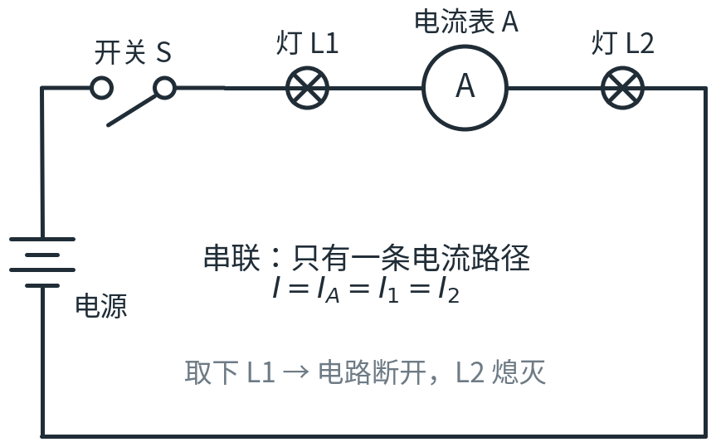
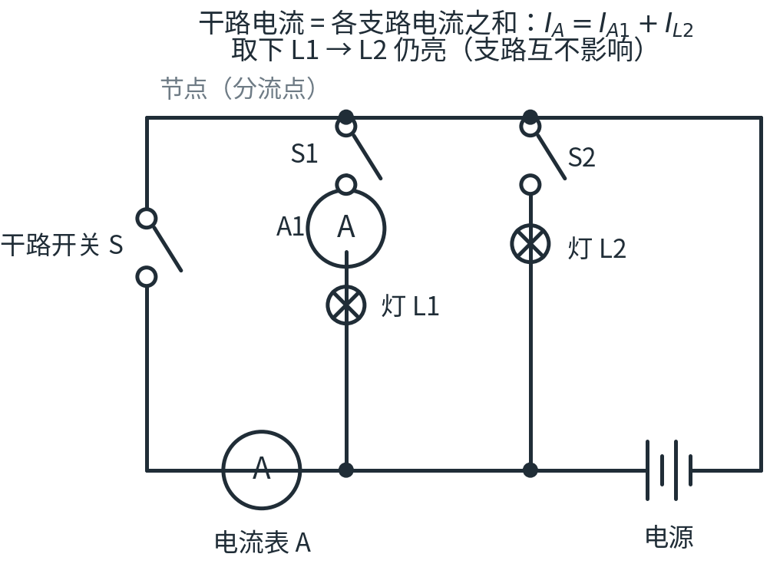
15.5 串、并联电路中电流的规律 · 图示
学科专业图示（教学示意）
串联电路与电流表
电路图元件：电源（电池组符号）、开关 S、灯 L1、电流表 A、灯 L2 依次首尾相连成一个回路；标注：只有一条电流路径、I=IA=I1=I2、取下 L1 则 L2 熄灭；电流表画在 L1 与 L2 之间并标“A”。
并联电路与干支路电流
电路图元件：电源、干路开关 S、干路电流表 A；两条支路分别为开关 S1 串灯 L1（支路电流表 A1 串入）与开关 S2 串灯 L2；标注节点分流位置：IA=IA1+IL2 支路之和，取下 L1 则 L2 仍亮；文字注“干路电流等于各…
物理 · 节级精细课件 ｜ 九科教辅规范包 v1.0 ｜ 232 / 346

Slide 233
第十五章 · 电流和电路 · 小结与出口
先复述小结，再独立完成出口题
本节小结（学生能复述）
15.1 两种电荷：丝绸摩玻璃棒为正、毛皮摩橡胶棒为负；摩擦起电是电子转移；导体绝缘体无绝对界限。
15.2 电路=电源＋用电器＋开关＋导线；通路、断路、短路三种状态；电流方向与电子移动方向相反。
15.3 串联一条路径一断全断，并联干支路互不影响；识别用电流路径法或“拆一看一”。
15.4 电流表串联接入、正进负出、先大后小试触选量程；0.6 A 量程分度值 0.02 A；严禁直…
15.5 串联电流处处相等，并联干路电流等于支路之和；数据有偏差是误差，保留原始值不凑数。
章出口自检
马路两旁的路灯同时亮、同时灭，怎样判断它们是串联还是并联？说明理由和验证方法。
物理 · 节级精细课件 ｜ 九科教辅规范包 v1.0 ｜ 233 / 346

Slide 234
16
九年级上 · 能量 ｜ 考查：电压表使用与读数、串并联电压规律、影响电阻大小的因素与滑动变阻器接法。
第十六章 电压 电阻
电压表并联测“压”、串并联电压规律成对给出，电阻概念与变阻器“改变接入长度”落到实处。
16.1 电压
16.2 串、并联电路中电压的规律
16.3 电阻
16.4 变阻器
本章 4 节 ｜ 每节：讲解 → 例题 → 练习

Slide 235
16.1 电压 · 讲解
九年级上 第十六章
导入 水流要靠水压推动，电荷的定向移动靠什么推？
核心术语
· 电压
· 伏特
用抽水机与水流类比：水压驱动水流，电压驱动电荷定向移动——电压是使电路中形成电流的原因，符号 U，单位伏特（V）。常用值记牢：一节干电池 1.5 V，一节铅蓄电池 2 V，家庭电路 220 V，对人体安全的电压不高于 36 V。有电压还不一定有电流，电路还必须处处连通。
电压表要并联在被测用电器两端：电流从正接线柱流入、负接线柱流出，量程先大后小试触选择。量程 0–3 V 分度值 0.1 V，0–15 V 分度值 0.5 V。纠正：电压表内阻很大，若误串联接入电路，电路近似断路，灯不亮而电压表示数约等于电源电压——这只说明接错了，不是“测到了什么”。
· 电压表
易错警示
✗ 把电压表串联接入电路（近似断路，示数约等于电源电压）
✗ 认为有电压就一定有电流（电路还必须是通路）
物理 · 节级精细课件 ｜ 九科教辅规范包 v1.0 ｜ 235 / 346

Slide 236
16.1 电压 · 例题
分步解析（教师带练）
例题 读电压表：接 0–3 V 量程时指针正好指在刻度盘正中央，示数多大？若接的是 0–15 V 量程呢？
1
先定分度值：0–3 V 量程分度值 0.1 V，正中央对应量程的一半。
2
示数=3 V÷2=1.5 V。
3
接 0–15 V 量程时同一位置示数=15 V÷2=7.5 V，两个量程读数仍是 5 倍关系。
解答 0–3 V 量程读 1.5 V，0–15 V 量程读 7.5 V。先看量程再定分度值，读数顺序不能乱。
物理 · 节级精细课件 ｜ 九科教辅规范包 v1.0 ｜ 236 / 346

Slide 237
16.1 电压 · 独立练习
先独立完成，再对照教师手册自评
练习 1 一节干电池电压 1.5 V，两节干电池串联后总电压多大？某电压表误与灯串联接入电路，会看到什么现象？
完成后对照教师手册自评；答案与判定标准见 course.json · answer_text（不在放映页）
物理 · 节级精细课件 ｜ 九科教辅规范包 v1.0 ｜ 237 / 346

Slide 238
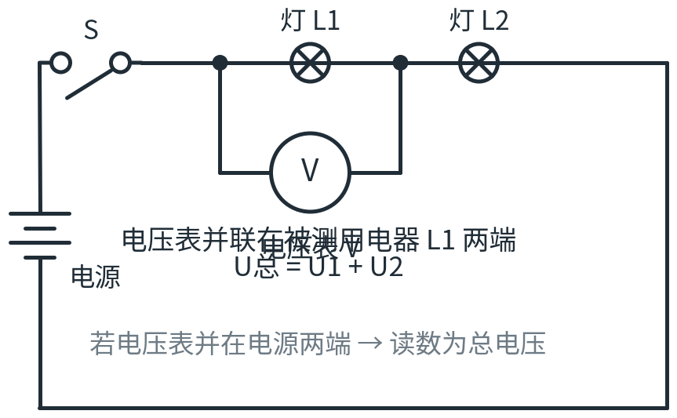
16.1 电压 · 图示
学科专业图示（教学示意）
电压表测量灯泡两端电压
电路图元件：电源、开关 S、灯 L1、灯 L2 串联；电压表 V 的两根引线分别接在 L1 左右两端（并联），表盘标“V”；标注：电压表并联在被测用电器两端、U总=U1+U2；旁注：若电压表并在电源两端则读数为总电压。
物理 · 节级精细课件 ｜ 九科教辅规范包 v1.0 ｜ 238 / 346

Slide 239
16.2 串、并联电路中电压的规律 · 讲解
九年级上 第十六章
导入 串联的几节电池电压能“叠”起来，串联的几盏灯电压怎么分？并联呢？
核心术语
· 串联电压规律
· 并联电压规律
分组实验测量：串联电路分别测 L₁、L₂ 两端和电源电压，多组数据归纳 U=U₁+U₂，串联电路总电压等于各部分电压之和；并联电路测各支路与电源电压，归纳 U=U₁=U₂，并联各支路电压相等且等于电源电压。类比巩固：串联像水路分段降压、各段压降相加，并联像各支路接在同一水位差上。
与电流规律对照记忆：串联电流相同、电压相加；并联电压相同、电流相加——两条规律对偶。纠正：并联各支路电压之和等于电源电压是错的，各支路电压相等；串联两盏不同规格的灯电压也不一定平分，按什么分配下章由电阻决定，先存个疑问。
易错警示
✗ 认为并联各支路电压之和等于电源电压（各支路电压相等）
✗ 认为串联的两盏不同规格灯平分电压（按电阻比例分配）
物理 · 节级精细课件 ｜ 九科教辅规范包 v1.0 ｜ 239 / 346

Slide 240
16.2 串、并联电路中电压的规律 · 例题
分步解析（教师带练）
例题 两灯串联接在 3 V 电源上，电压表测得 L₁ 两端电压 1.8 V。L₂ 两端电压多大？
1
依据串联电压规律 U=U₁+U₂，总电压 3 V 已知。
2
变形 U₂=U−U₁=3 V−1.8 V=1.2 V。
3
检验：1.8 V+1.2 V=3 V，等于电源电压，自洽。
解答 L₂ 两端电压 1.2 V。串联电压“相加”与并联电压“相等”，两条规律不要互相串门。
物理 · 节级精细课件 ｜ 九科教辅规范包 v1.0 ｜ 240 / 346

Slide 241
16.2 串、并联电路中电压的规律 · 独立练习
先独立完成，再对照教师手册自评
练习 1 三只灯串联接在 6 V 电源上，L₁ 两端 2.5 V、L₂ 两端 1.5 V，L₃ 两端多大？若把三灯改为并联在原电源上，各灯两端电压多大？
完成后对照教师手册自评；答案与判定标准见 course.json · answer_text（不在放映页）
物理 · 节级精细课件 ｜ 九科教辅规范包 v1.0 ｜ 241 / 346

Slide 242
16.3 电阻 · 讲解
九年级上 第十六章
导入 同样粗细的铜线和镍铬合金线，接同一电源，一个电流大一个电流小——导体在“拦”什么？
核心术语
· 电阻
· 欧姆
演示控制变量：把长短、粗细不同的镍铬合金线分别接入电路，观察小灯亮度或电流表示数——导线越长、越细，对电流的阻碍越大。电阻表示导体对电流的阻碍作用，符号 R，单位欧姆（Ω），常用 kΩ、MΩ。影响电阻大小的因素：材料、长度、横截面积，还有温度。
电阻是导体本身的性质，与是否接电源、有无电流无关——用 R=U/I 计算不代表 R 随 U 增大。温度的影响单独记：金属导体温度越高电阻越大，灯丝常温电阻远小于正常发光时。纠正：“R 与 U 成正比、与 I 成反比”是把计算式当定义的典型错误。
· 控制变量法
易错警示
✗ 由 R=U/I 推出“R 与 U 成正比”（R 是比值定义的定值）
✗ 忽略温度对电阻的影响（灯丝电阻随温度明显变化）
物理 · 节级精细课件 ｜ 九科教辅规范包 v1.0 ｜ 242 / 346

Slide 243
16.3 电阻 · 例题
分步解析（教师带练）
例题 两根镍铬合金线粗细相同，一根长 1 m、一根长 2 m，哪根电阻大？若把同材料同粗细的导线对折后使用，电阻怎么变？
1
依据实验规律：材料、横截面积相同时，电阻与长度成正比，2 m 的电阻大。
2
对折相当于长度减半、横截面积加倍，两个因素都使电阻减小。
3
结论：对折后电阻约为原来的四分之一（长度减半减一半，截面加倍再减一半）。
解答 2 m 的电阻大；对折后电阻明显减小（约为原来的 1/4）。判断电阻只看材料、长度、横截面积、温度四要素。
物理 · 节级精细课件 ｜ 九科教辅规范包 v1.0 ｜ 243 / 346

Slide 244
16.3 电阻 · 独立练习
先独立完成，再对照教师手册自评
练习 1 白炽灯灯丝不发光时测得电阻小，正常发光时电阻大得多，为什么？由此说明用 R=U/I 计算电阻要注意什么？
完成后对照教师手册自评；答案与判定标准见 course.json · answer_text（不在放映页）
物理 · 节级精细课件 ｜ 九科教辅规范包 v1.0 ｜ 244 / 346

Slide 245
16.4 变阻器 · 讲解
九年级上 第十六章
导入 调光台灯、调音量的旋钮，背后都是一个“可调的电阻”。
核心术语
· 滑动变阻器
· 一上一下接法
结构与接法：滑动变阻器的瓷筒上绕电阻线，上方金属杆带滑片 P，下端两个接线柱 A、B，上端两个 C、D。必须“一上一下”接入：接入电路的是“下端接线柱到滑片”那一段电阻线，移动滑片改变接入长度，从而改变电阻。铭牌“50 Ω 1.5 A”的含义：最大阻值 50 Ω，允许通过的最大电流 1.5 A。
操作与保护：接 A、C 时接入的是 A 到 P 段，滑片向 B 端（远离 A）移动，接入长度变长、电阻变大。闭合开关前必须把滑片移到阻值最大端，让初始电流最小，保护电路——这是实验操作规程的必答点。纠正：接同侧两个下柱相当于定值电阻，滑片无效；接同侧两个上柱相当于导线，短路危险。
易错警示
✗ 接下面两个接线柱相当于定值电阻，滑片移动无效
✗ 闭合开关前滑片不在最大阻值处，电路失去保护
物理 · 节级精细课件 ｜ 九科教辅规范包 v1.0 ｜ 245 / 346

Slide 246
16.4 变阻器 · 例题
分步解析（教师带练）
例题 滑动变阻器按下端 A、上端 C 接入电路。要使灯变暗，滑片应向哪端移动？写出完整的判断链。
1
灯变暗需要电流变小，则电路中的电阻要变大。
2
接 A、C 时接入的是 A 到 P 段电阻线，电阻变大应使该段变长。
3
滑片向 B 端（远离 A）移动：接入长度变长→电阻变大→电流变小→灯变暗。
解答 滑片向 B 端移动。判断链：亮度→电流→电阻→接入长度→滑片方向，五环相扣。
物理 · 节级精细课件 ｜ 九科教辅规范包 v1.0 ｜ 246 / 346

Slide 247
16.4 变阻器 · 独立练习
先独立完成，再对照教师手册自评
练习 1 某同学把变阻器 A、B 两个下接线柱接入电路。移动滑片灯的亮度会变吗？闭合开关前滑片应放在什么位置？
完成后对照教师手册自评；答案与判定标准见 course.json · answer_text（不在放映页）
物理 · 节级精细课件 ｜ 九科教辅规范包 v1.0 ｜ 247 / 346

Slide 248
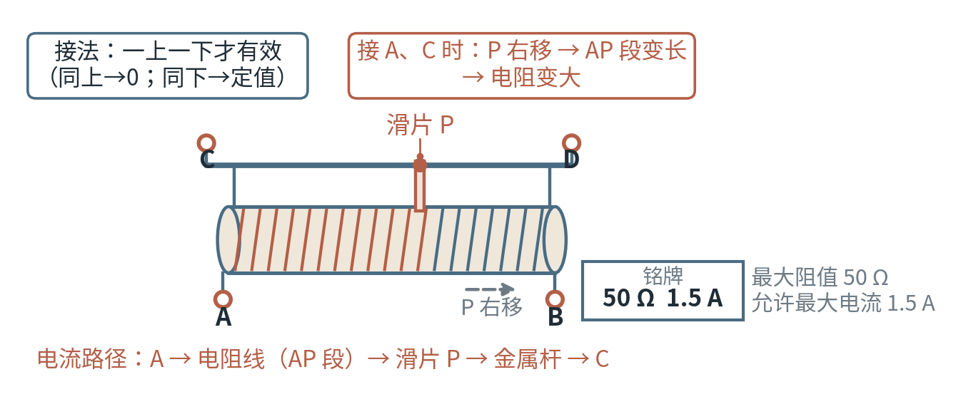
16.4 变阻器 · 图示
学科专业图示（教学示意）
滑动变阻器的结构与接法
画滑动变阻器：瓷筒上绕电阻线、上方金属杆带滑片 P、四个接线柱（下 A、B，上 C、D）；标注：一上一下接入才有效，接 A、C 时滑片右移电阻变大；铭牌“50 Ω 1.5 A”含义用文字标注。
物理 · 节级精细课件 ｜ 九科教辅规范包 v1.0 ｜ 248 / 346

Slide 249
第十六章 · 电压 电阻 · 小结与出口
先复述小结，再独立完成出口题
本节小结（学生能复述）
16.1 电压 U 是形成电流的原因，单位 V；电压表并联测量、先大后小选量程；记住 1.5 V、2…
16.2 串联 U总=U₁+U₂，并联各支路电压相等且等于电源电压；串联分压不平均，与下节电阻挂钩。
16.3 电阻 R 是导体本身的性质，单位 Ω，由材料、长度、横截面积、温度决定；金属温度越高电阻越…
16.4 滑动变阻器“一上一下”才有效，靠改变接入电阻线长度变阻；开关闭合前滑片置最大阻值端保护电路。
章出口自检
两灯串联，V 测 L1 得 2 V，电源电压 6 V，L2 两端电压多大？电压表为什么不能当电流表串联使用？
物理 · 节级精细课件 ｜ 九科教辅规范包 v1.0 ｜ 249 / 346

Slide 250
17
九年级上 · 能量 ｜ 考查：探究 I 与 U、R 关系的实验设计、欧姆定律及串并联应用、伏安法测电阻与电路故障分析。
第十七章 欧姆定律
控制变量探得电流与电压、电阻的关系后合成欧姆定律，伏安法测电阻把定律变成工具。
17.1 电流与电压和电阻的关系
17.2 欧姆定律
17.3 电阻的测量
17.4 欧姆定律在串并联电路中的应用
本章 4 节 ｜ 每节：讲解 → 例题 → 练习

Slide 251
17.1 电流与电压和电阻的关系 · 讲解
九年级上 第十七章
导入 电压推电流、电阻拦电流——两个因素一起变就说不清，怎么把它们分开研究？
核心术语
· 控制变量法
· 正比
控制变量设计两次实验：①研究 I 与 U——保持定值电阻 R 不变（如 10 Ω），调节滑动变阻器改变 R 两端电压，多次记录 U 和 I；②研究 I 与 R——保持电阻两端电压不变，换用不同阻值的定值电阻，每次换上后调滑片使电压回到原值再记 I。滑动变阻器的双重作用要点明：改变定值电阻两端的电压＋保护电路。
数据先列表再画 I-U 图：定值电阻的 I-U 图是过原点的直线——I 与 U 成正比；U 一定时 I 与 R 成反比，特征是乘积 U=IR 不变。结论的边界要讲清：反比说的是乘积不变，不是“I 与 R 的比值不变”；过原点的直线只对温度不变的定值电阻成立，灯丝电阻随温度变，图像是弯曲的。
· 反比
易错警示
✗ 不做多次测量、不调节变阻器就下结论
✗ 把“I 与 R 成反比”说成“I 与 R 的比值不变”（反比是乘积不变）
物理 · 节级精细课件 ｜ 九科教辅规范包 v1.0 ｜ 251 / 346

Slide 252
17.1 电流与电压和电阻的关系 · 例题
分步解析（教师带练）
例题 R=10 Ω，电压调到 2 V 时电流多大？电压调到 4 V 呢？改保持 U=3 V，换用 5 Ω 和 15 Ω 的电阻，电流各多大？
1
第一组控制 R=10 Ω 不变：I₁=U/R=2 V÷10 Ω=0.2 A。
2
U 加倍到 4 V：I₂=4 V÷10 Ω=0.4 A，正好翻倍，验证正比。
3
第二组控制 U=3 V：I=3 V÷5 Ω=0.6 A；I=3 V÷15 Ω=0.2 A，R 变为 3 倍、I 变为三分之一，乘积 3 V 不变，验证反比。
解答 2 V 时 0.2 A，4 V 时 0.4 A；U=3 V 时 5 Ω 得 0.6 A、15 Ω 得 0.2 A。正比看图像过原点，反比看 U=IR 乘积不变。
物理 · 节级精细课件 ｜ 九科教辅规范包 v1.0 ｜ 252 / 346

Slide 253
17.1 电流与电压和电阻的关系 · 独立练习
先独立完成，再对照教师手册自评
练习 1 做“探究 I 与 U 关系”实验时，滑动变阻器起什么作用？若探究“I 与 R”时换电阻后不重新调滑片，数据会怎样、结论还成立吗？
完成后对照教师手册自评；答案与判定标准见 course.json · answer_text（不在放映页）
物理 · 节级精细课件 ｜ 九科教辅规范包 v1.0 ｜ 253 / 346

Slide 254
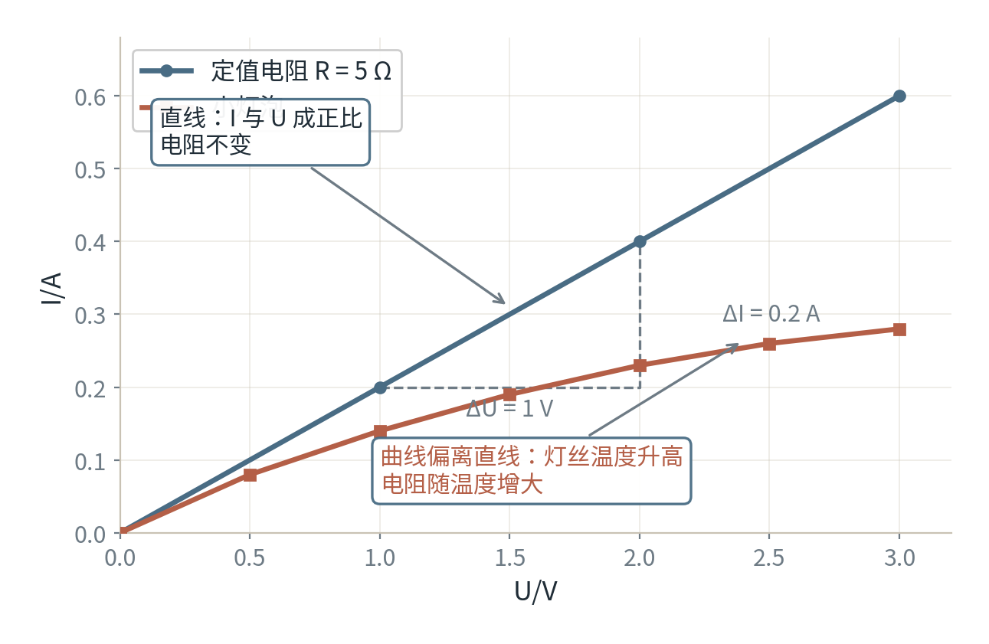
17.1 电流与电压和电阻的关系 · 图示
学科专业图示（教学示意）
定值电阻与小灯泡的 I-U 图像
I-U 图像：横轴 U/V 0–3，纵轴 I/A 0–0.6；定值电阻（R=5 Ω）数据 U=[0,1,2,3]，I=[0,0.2,0.4,0.6]，为过原点直线；小灯泡数据 U=[0,0.5,1,1.5,2,2.5,3]，I=[0,0…
物理 · 节级精细课件 ｜ 九科教辅规范包 v1.0 ｜ 254 / 346

Slide 255
17.2 欧姆定律 · 讲解
九年级上 第十七章
导入 把两条实验规律合起来，就是电学里最常用的定律——一条公式管所有纯电阻电路。
核心术语
· 欧姆定律
欧姆定律：导体中的电流，跟导体两端的电压成正比，跟导体的电阻成反比，公式 I=U/R。单位配套：U 用伏（V）、I 用安（A）、R 用欧（Ω）。“同一导体、同一时刻”是使用前提——两次不同状态的测量值不能混着代。
公式的三个变形各有用途：I=U/R 求电流，U=IR 求电压，R=U/I 由伏安数据求电阻。由 R=U/I 不能说“R 与 U 成正比”——R 是导体本身的性质，该式只是测量计算式。规范动作：写公式、统一单位、代数带单位、结果带单位。
易错警示
✗ 跨电路、跨状态套用公式（前后两次测量的量混用）
✗ 不同电压情境下仍用“I 与 R 成反比”乱套
物理 · 节级精细课件 ｜ 九科教辅规范包 v1.0 ｜ 255 / 346

Slide 256
17.2 欧姆定律 · 例题
分步解析（教师带练）
例题 定值电阻 R=20 Ω，两端电压 6 V，电流多大？若某导体通过 0.5 A 电流时两端电压 20 V，它的电阻多大？
1
第一问求电流，依据 I=U/R：I=6 V÷20 Ω=0.3 A。
2
第二问求电阻，依据变形 R=U/I：R=20 V÷0.5 A=40 Ω。
3
检验：V÷Ω 得 A、V÷A 得 Ω，两次代入都是同一导体的同一状态。
解答 电流 0.3 A；电阻 40 Ω。先写公式、代数带单位、最后答数带单位，三步不能省。
物理 · 节级精细课件 ｜ 九科教辅规范包 v1.0 ｜ 256 / 346

Slide 257
17.2 欧姆定律 · 独立练习
先独立完成，再对照教师手册自评
练习 1 某电阻两端加 4 V 电压时电流 0.2 A。电阻多大？若电压增大到 8 V，电阻和电流各多大？
完成后对照教师手册自评；答案与判定标准见 course.json · answer_text（不在放映页）
物理 · 节级精细课件 ｜ 九科教辅规范包 v1.0 ｜ 257 / 346

Slide 258
17.3 电阻的测量 · 讲解
九年级上 第十七章
导入 手头只有电压表、电流表和一个待测电阻，怎么把它的阻值“称”出来？
核心术语
· 伏安法
· 多次测量
器材与电路：伏安法电路按“串安并伏”连接——电源、开关、滑动变阻器、电流表、待测电阻 Rx 依次串联，电压表并联在 Rx 两端。先画电路图再接线，接线时开关断开；闭合开关前滑片移到阻值最大端。多次测量：移动滑片取三组 U、I，分别算 R 再取平均值，减小偶然误差。
读数与误差：测小灯泡电阻时不取平均——灯丝电阻随温度明显变化，不同电压下测得的不是同一个量，取平均无意义，这与测定值电阻的目的不同。故障排查套路：电压表有示数、电流表几乎无示数，说明与电压表并联的 Rx 断路（电压表经变阻器串联进了电路）；两表都无示数查干路断路或接触不良。
易错警示
✗ 滑动变阻器接成同上或同下，滑片失效
✗ 把小灯泡几次测得的电阻取平均当作“定值”
物理 · 节级精细课件 ｜ 九科教辅规范包 v1.0 ｜ 258 / 346

Slide 259
17.3 电阻的测量 · 例题
分步解析（教师带练）
例题 测某定值电阻：三次读数 U=2.0 V、I=0.40 A；U=2.5 V、I=0.50 A；U=3.0 V、I=0.60 A。求电阻的测量值。
1
依据 R=U/I 分别求三次值：2.0÷0.40=5.0 Ω；2.5÷0.50=5.0 Ω；3.0÷0.60=5.0 Ω。
2
依据多次测量求平均减小偶然误差：R平均=(5.0+5.0+5.0)÷3=5.0 Ω。
3
检验：三次数值几乎相同，说明确为定值电阻，取平均合理。
解答 电阻测量值 5.0 Ω。若是小灯泡，三次阻值会明显不同，此时应分别记录、不取平均。
物理 · 节级精细课件 ｜ 九科教辅规范包 v1.0 ｜ 259 / 346

Slide 260
17.3 电阻的测量 · 独立练习
先独立完成，再对照教师手册自评
练习 1 闭合开关后发现电流表无示数、电压表示数接近电源电压。电路可能哪里出故障？判断依据是什么？
完成后对照教师手册自评；答案与判定标准见 course.json · answer_text（不在放映页）
物理 · 节级精细课件 ｜ 九科教辅规范包 v1.0 ｜ 260 / 346

Slide 261
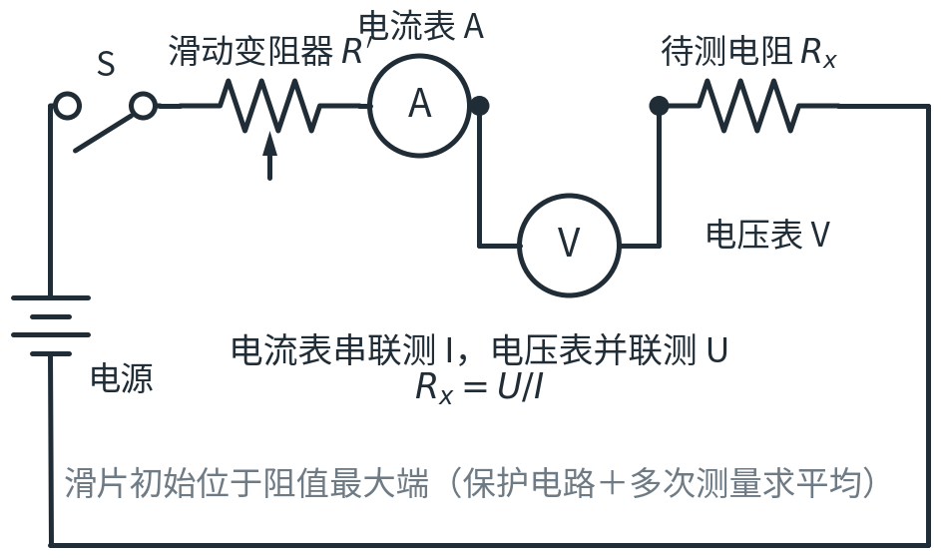
17.3 电阻的测量 · 图示
学科专业图示（教学示意）
伏安法测电阻电路
电路图元件：电源、开关 S、滑动变阻器 R′、电流表 A、待测电阻 Rx 依次串联；电压表 V 并联在 Rx 两端；标注：电流表串联读 I、电压表并联读 U、Rx=U/I；滑片初始位于阻值最大端，文字注“变阻器：保护电路+多次测量”。
物理 · 节级精细课件 ｜ 九科教辅规范包 v1.0 ｜ 261 / 346

Slide 262
17.4 欧姆定律在串并联电路中的应用 · 讲解
九年级上 第十七章
导入 串联时电压怎么分？并联时电流怎么分？两个比例关系一推出来，综合题就有了钥匙。
核心术语
· 分压
· 分流
推导串联分压：串联电流相等，I=U₁/R₁=U₂/R₂，得 U₁/U₂=R₁/R₂——电压按电阻正比分。推导并联分流：并联电压相等，U=I₁R₁=I₂R₂，得 I₁/I₂=R₂/R₁——电流按电阻反比分。两条成对记：串分压、并分流，大电阻分大电压、小电阻走大电流。
开关通断、滑片移动类综合题的规矩：状态一变先重画等效电路，标清每个量属于哪个状态，再列式——新旧状态的数据混用是最大失分点。纠正：电源电压不变时，并联电路一条支路的电阻变化不影响另一条支路的电流（各支路电压仍等于电源电压），变化的只是干路电流。
· 等效电路
易错警示
✗ 开关状态改变后不重画等效电路，新旧数据混用
✗ 认为并联一条支路电阻变化会影响另一支路的电压（电源电压不变时各支路电压不变）
物理 · 节级精细课件 ｜ 九科教辅规范包 v1.0 ｜ 262 / 346

Slide 263
17.4 欧姆定律在串并联电路中的应用 · 例题
分步解析（教师带练）
例题 R₁=10 Ω、R₂=20 Ω 串联接在 6 V 电源上。电路电流多大？两电阻各自分得多大电压？
1
依据串联电阻规律，总电阻 R=R₁+R₂=10 Ω+20 Ω=30 Ω。
2
依据欧姆定律 I=U/R：I=6 V÷30 Ω=0.2 A。
3
依据 U=IR 分别求：U₁=0.2 A×10 Ω=2 V，U₂=0.2 A×20 Ω=4 V。
4
检验：2 V+4 V=6 V 等于电源电压；U₁/U₂=1/2=R₁/R₂，符合分压关系。
解答 电流 0.2 A，U₁=2 V、U₂=4 V。分压按电阻正比，总电压恰好分完，两条都核上才算稳。
物理 · 节级精细课件 ｜ 九科教辅规范包 v1.0 ｜ 263 / 346

Slide 264
17.4 欧姆定律在串并联电路中的应用 · 独立练习
先独立完成，再对照教师手册自评
练习 1 R₁=10 Ω、R₂=20 Ω 并联接在 4 V 电源上。各支路电流多大？干路电流多大？
完成后对照教师手册自评；答案与判定标准见 course.json · answer_text（不在放映页）
物理 · 节级精细课件 ｜ 九科教辅规范包 v1.0 ｜ 264 / 346

Slide 265
第十七章 · 欧姆定律 · 小结与出口
先复述小结，再独立完成出口题
本节小结（学生能复述）
17.1 控制变量分两次探究：R 定则 I 与 U 成正比，U 定则 I 与 R 成反比（乘积不变）…
17.2 欧姆定律 I=U/R，前提“同一导体、同一时刻”；R=U/I 只是计算式，电阻不由电压电流…
17.3 伏安法测电阻：串安并伏、滑片初始最大、多次测量取平均；灯泡电阻随温度变、不取平均；断路故障…
17.4 串联分压 U₁/U₂=R₁/R₂，并联分流 I₁/I₂=R₂/R₁；综合题先重画等效电路，…
章出口自检
画出伏安法测电阻的电路图并说明滑动变阻器的作用；R1=10 Ω、R2=20 Ω 串联接在 6 V 电源上，各自电压多大？
物理 · 节级精细课件 ｜ 九科教辅规范包 v1.0 ｜ 265 / 346

Slide 266
18
九年级下 · 能量 ｜ 考查：电能表读数与电费计算、额定功率与实际功率、伏安法测功率、焦耳定律 Q=I²Rt。
第十八章 电功率
从电能表读起，W=UIt 与 P=UI 分层建立，测灯泡功率实验与焦耳定律收口。
18.1 电能 电功
18.2 电功率
18.3 测量小灯泡的电功率
18.4 焦耳定律
本章 4 节 ｜ 每节：讲解 → 例题 → 练习

Slide 267
18.1 电能 电功 · 讲解
九年级下 第十八章
导入 家里每月的电费单上，那个数字是怎么算出来的？先学会读电能表。
核心术语
· 电能表
· 千瓦时
电能表测用电器消耗的电能：读数窗最后一位（红框）是小数位，单位 kW·h（度）。铭牌“3000 r/kW·h”表示每消耗 1 kW·h 电能转盘转 3000 转——反过来数转数就能算电能，这是实验题常考的测法。纠正：kW·h 是电能（电功）的单位，不是功率的单位；读数别漏小数位。
电功用 W 表示：电流做功的过程就是电能转化为其他形式能的过程，W=UIt，单位焦耳（J）；换算 1 kW·h=1000 W×3600 s=3.6×10⁶ J。电功与机械功本质都是功，W=UIt 与 W=Fs 对应不同来源的“力”。
· 电功
易错警示
✗ 把 kW·h 当成功率单位（它是电能/电功的单位）
✗ 电能表最后一位红色框内是小数，读数时漏看
物理 · 节级精细课件 ｜ 九科教辅规范包 v1.0 ｜ 267 / 346

Slide 268
18.1 电能 电功 · 例题
分步解析（教师带练）
例题 某用电器工作时电能表转盘转过 150 转，电能表铭牌标“3000 r/kW·h”。它消耗了多少电能？合多少焦？
1
依据铭牌含义（每消耗 1 kW·h 转盘转 3000 转）：W=150÷3000=0.05 kW·h。
2
换算：1 kW·h=3.6×10⁶ J，W=0.05×3.6×10⁶ J=1.8×10⁵ J。
3
检验：0.05 度即 50 W 的用电器工作 1 h，量级合理。
解答 消耗电能 0.05 kW·h，即 1.8×10⁵ J。转数除以常数得度数，再乘 3.6×10⁶ 换焦耳，两步换算别跳步。
物理 · 节级精细课件 ｜ 九科教辅规范包 v1.0 ｜ 268 / 346

Slide 269
18.1 电能 电功 · 独立练习
先独立完成，再对照教师手册自评
练习 1 小明家月初电能表读数 4318.5 kW·h，月底 4328.5 kW·h，电价 0.55 元/kW·h。本月用电多少？应付电费多少？
完成后对照教师手册自评；答案与判定标准见 course.json · answer_text（不在放映页）
物理 · 节级精细课件 ｜ 九科教辅规范包 v1.0 ｜ 269 / 346

Slide 270
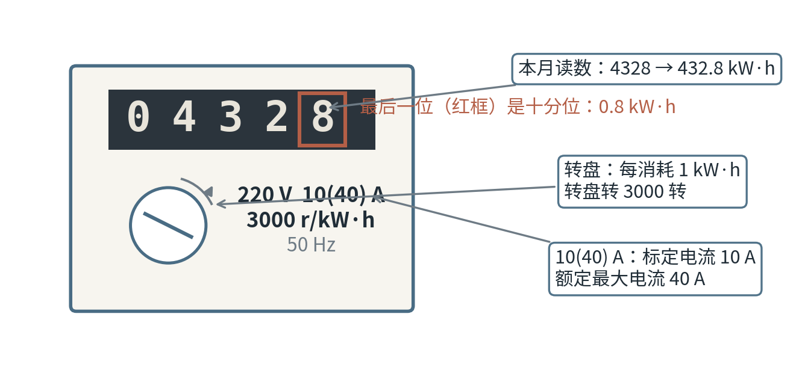
18.1 电能 电功 · 图示
学科专业图示（教学示意）
电能表铭牌与读数
画电能表面板：五位读数窗显示 04328（最后一位用红框标出，表示 0.8 kW·h 的小数位）、转盘小窗、铭牌“220 V 10(40) A 3000 r/kW·h”；标注：读数 432.8 kW·h、每转 3000 转消耗 1 kW…
物理 · 节级精细课件 ｜ 九科教辅规范包 v1.0 ｜ 270 / 346

Slide 271
18.2 电功率 · 讲解
九年级下 第十八章
导入 100 W 的灯比 40 W 的灯亮——这个数字说的是用电的“快慢”。
核心术语
· 电功率
· 额定功率
电功率表示电流做功的快慢：P=W/t=UI，单位瓦特（W），常用千瓦（kW）。两套公式按已知量选用：知道 W、t 用 P=W/t，知道 U、I 用 P=UI。与额定值区分：用电器正常工作时的电压、功率叫额定电压、额定功率，如“220 V 40 W”；实际电压偏低时实际功率小于额定功率——灯的亮度由实际功率决定，不是铭牌上的额定功率。
由 P=UI=U²/R 可从铭牌求电阻：R=U额²/P额，如“220 V 40 W”的灯 R=48400÷40=1210 Ω。把电阻视为不变，就能推算非额定电压下的实际功率。纠正：把 kW·h 当功率单位、“灯一定按铭牌功率发光”（不看实际电压）都是错的。
· 实际功率
易错警示
✗ 认为灯的亮度由额定功率决定（由实际功率决定）
✗ 看到“220 V 100 W”不会换算出电阻 R=U²/P
物理 · 节级精细课件 ｜ 九科教辅规范包 v1.0 ｜ 271 / 346

Slide 272
18.2 电功率 · 例题
分步解析（教师带练）
例题 一盏标有“220 V 40 W”的白炽灯。正常发光时电流多大？灯丝电阻多大？
1
正常发光即实际电压等于额定电压、实际功率等于额定功率 40 W。
2
依据 P=UI 变形：I=P/U=40 W÷220 V≈0.18 A。
3
依据 P=U²/R 变形：R=U²/P=220²÷40=48400÷40=1210 Ω。
解答 电流约 0.18 A，电阻 1210 Ω。从铭牌读出 U额、P额，再按 P=UI、R=U²/P 两条路各算一次。
物理 · 节级精细课件 ｜ 九科教辅规范包 v1.0 ｜ 272 / 346

Slide 273
18.2 电功率 · 独立练习
先独立完成，再对照教师手册自评
练习 1 把“220 V 100 W”的灯接到 110 V 电路中（灯丝电阻不变），实际功率多大？灯会怎样？
完成后对照教师手册自评；答案与判定标准见 course.json · answer_text（不在放映页）
物理 · 节级精细课件 ｜ 九科教辅规范包 v1.0 ｜ 273 / 346

Slide 274
18.3 测量小灯泡的电功率 · 讲解
九年级下 第十八章
导入 手中有电压表、电流表、滑动变阻器——怎么让灯泡“正当额”地亮起来并测出它的功率？
核心术语
· 伏安法
· 额定电压
器材与操作：电源、开关、滑动变阻器、电流表、小灯泡串联，电压表并联在灯两端，滑片初始置最大阻值端。操作核心：调节滑动变阻器使电压表示数等于灯的额定电压（如 2.5 V），此时读电流表，P额=U额I；再调到低于和稍高于额定电压各测一组，得到不同电压下的实际功率。
读数与目的：与测电阻实验的关键区别——多次测量不是为了取平均，小灯泡在不同电压下功率本就不同，应分别记录实际功率并比较亮度。常见错误：把几次功率取平均当“额定功率”；电压表误并在滑动变阻器两端，把变阻器的分压当灯的电压，P 就算错了。
易错警示
✗ 把几次测得的功率取平均当作额定功率
✗ 电压表误并在滑动变阻器两端，读数当成灯泡电压
物理 · 节级精细课件 ｜ 九科教辅规范包 v1.0 ｜ 274 / 346

Slide 275
18.3 测量小灯泡的电功率 · 例题
分步解析（教师带练）
例题 额定电压 2.5 V 的小灯泡：调变阻器使电压表读 2.5 V 时电流表读 0.3 A；又测得电压 1.5 V 时电流 0.22 A。两种情况的功率各多大？哪种更亮？
1
依据 P=UI：额定电压下 P额=2.5 V×0.3 A=0.75 W。
2
1.5 V 时 P实=1.5 V×0.22 A=0.33 W。
3
比较：0.33 W<0.75 W，实际功率小则灯暗；两个状态分别记录，不取平均。
解答 额定功率 0.75 W，1.5 V 时实际功率 0.33 W，前者更亮。这里的“多次测量”是为了对比不同电压下的实际功率，不是为了平均。
物理 · 节级精细课件 ｜ 九科教辅规范包 v1.0 ｜ 275 / 346

Slide 276
18.3 测量小灯泡的电功率 · 独立练习
先独立完成，再对照教师手册自评
练习 1 测灯泡功率实验中，电压表应并在哪两端？若误并在滑动变阻器两端并按其示数计算，结果是什么？
完成后对照教师手册自评；答案与判定标准见 course.json · answer_text（不在放映页）
物理 · 节级精细课件 ｜ 九科教辅规范包 v1.0 ｜ 276 / 346

Slide 277
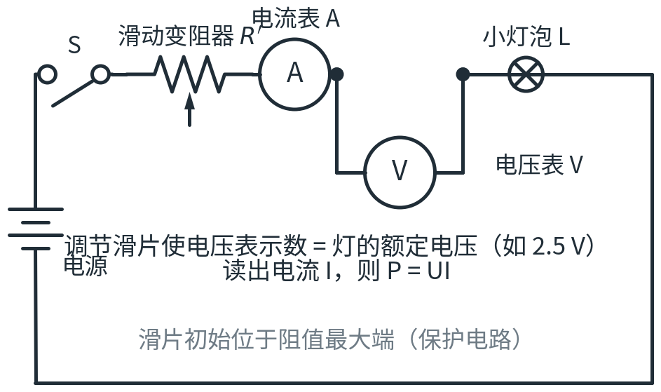
18.3 测量小灯泡的电功率 · 图示
学科专业图示（教学示意）
伏安法测小灯泡电功率
电路图元件：电源、开关 S、滑动变阻器 R′、电流表 A、小灯泡 L 依次串联；电压表 V 并联在 L 两端；标注：调节滑片使 V 读数等于灯的额定电压（如 2.5 V），读电流 I，P=UI；滑片初始位于阻值最大端。
物理 · 节级精细课件 ｜ 九科教辅规范包 v1.0 ｜ 277 / 346

Slide 278
18.4 焦耳定律 · 讲解
九年级下 第十八章
导入 电炉丝和导线流着同样的电流，为什么电炉丝烧得通红，导线却几乎不热？
核心术语
· 焦耳定律
· 纯电阻电路
这个现象说明发热多少与电阻有关。焦耳定律：电流通过导体产生的热量跟电流的二次方成正比，跟导体的电阻成正比，跟通电时间成正比，Q=I²Rt。电炉丝与导线串联、电流相同，电炉丝电阻远大于导线电阻，所以电炉丝发红、导线不热——同流不同热，差别卡在 R 上。
纯电阻电路（电炉、电烙铁）中电能全部转化为内能，W=Q=UIt=I²Rt；非纯电阻电路（电动机、充电中的电池）电能还转化为机械能或化学能，W>Q，发热只能用 Q=I²Rt 算。纠正：任何电路都用 Q=W=UIt 求热量是错的；“电流大发热一定多”也忽略了电阻与时间。
易错警示
✗ 任何电路都用 Q=W=UIt 计算热量（非纯电阻电路不成立）
✗ 认为电流大发热一定多（还取决于电阻与时间）
物理 · 节级精细课件 ｜ 九科教辅规范包 v1.0 ｜ 278 / 346

Slide 279
18.4 焦耳定律 · 例题
分步解析（教师带练）
例题 电炉的电阻丝 R=44 Ω，通过的电流 5 A，工作 1 min 产生多少热量？
1
依据焦耳定律 Q=I²Rt，先统一时间单位：t=1 min=60 s。
2
代入 Q=5²×44×60=25×44×60=6.6×10⁴ J。
3
检验：电炉是纯电阻电路，也可用 W=UIt 交叉验证；数量级与家用电炉相符。
解答 1 min 产生热量 6.6×10⁴ J。电流是平方项，代入最易算错；先确认电路是不是纯电阻再选公式。
物理 · 节级精细课件 ｜ 九科教辅规范包 v1.0 ｜ 279 / 346

Slide 280
18.4 焦耳定律 · 独立练习
先独立完成，再对照教师手册自评
练习 1 电动机线圈电阻 1 Ω，工作电流 2 A，两端电压 220 V。1 s 内电流做的功和产生的热量各多大？两者为什么不相等？
完成后对照教师手册自评；答案与判定标准见 course.json · answer_text（不在放映页）
物理 · 节级精细课件 ｜ 九科教辅规范包 v1.0 ｜ 280 / 346

Slide 281
第十八章 · 电功率 · 小结与出口
先复述小结，再独立完成出口题
本节小结（学生能复述）
18.1 电能表读数末位是小数，3000 r/kW·h 可由转数算电能；W=UIt，1 kW·h=3…
18.2 P=W/t=UI，单位 W；铭牌可求 R=U额²/P额；亮度看实际功率，电压减半实际功率只…
18.3 调变阻器使 U=U额 再读 I，P=UI；多次测量是为了对比不同电压的实际功率，不取平均。
18.4 Q=I²Rt，串联同流时电阻大者发热多；纯电阻 W=Q，电动机 W>Q，发热一律用焦耳定律…
章出口自检
“220 V 100 W”的灯正常发光时电流与电阻多大？接到 110 V 电路中实际功率多大？
物理 · 节级精细课件 ｜ 九科教辅规范包 v1.0 ｜ 281 / 346

Slide 282
19
九年级下 · 能量 ｜ 考查：家庭电路连接规范（开关接火线）、测电笔使用、电流过大原因分析与安全用电原则。
第十九章 生活用电
沿家庭电路“进户→电能表→总开关→保险→用电器”走线，用触电路径与短路讲安全用电。
19.1 家庭电路
19.2 家庭电路中电流过大的原因
19.3 安全用电
本章 3 节 ｜ 每节：讲解 → 例题 → 练习

Slide 283
19.1 家庭电路 · 讲解
九年级下 第十九章
导入 家里墙上的插座三个孔、电灯一个开关——这一套是怎么接进户的？
核心术语
· 火线
· 零线
沿电流走一遍家庭电路：进户线（火线 L、零线 N，两线间 220 V）→电能表→总开关→保险装置→并联的用电器和插座。辨别火线用测电笔：笔尖触线、手指压住笔尾金属体，氖管发光是火线、不亮是零线；握笔手势必须示范——手绝不能碰笔尖金属体。
连接规范三句话必记：控制灯的开关必须接在火线上——断开后灯座不带电，检修安全；螺口灯座的螺旋套只准接零线；三孔插座的第三个孔接地线，把洗衣机、电冰箱等电器的金属外壳接地，漏电时电流走地线入地保护人体。纠正：开关接零线、认为地线可有可无，都是危险接法。
· 地线
· 测电笔
易错警示
✗ 把开关接在零线上（断开后灯座仍带电，检修危险）
✗ 认为三孔插座的地线可有可无
物理 · 节级精细课件 ｜ 九科教辅规范包 v1.0 ｜ 283 / 346

Slide 284
19.1 家庭电路 · 例题
分步解析（教师带练）
例题 检修台灯时发现：断开开关后灯座仍“带电”（测电笔氖管发亮）。最可能的原因是什么？为什么危险？
1
开关断开后灯座仍带电，说明开关没有接在火线上，而是接在了零线上。
2
开关在零线上时，断开只切断零线，火线仍直接连到灯座。
3
危险在于：人以为已断电去触碰灯座金属部分，火线—人体—大地构成回路，发生触电。
解答 开关误接在零线上。规范接法是开关接火线，保证断开后灯座不带电。
物理 · 节级精细课件 ｜ 九科教辅规范包 v1.0 ｜ 284 / 346

Slide 285
19.1 家庭电路 · 独立练习
先独立完成，再对照教师手册自评
练习 1 测电笔为什么不能像普通钢笔那样满手握住？用三孔插座接电热水壶，地线孔起什么作用？
完成后对照教师手册自评；答案与判定标准见 course.json · answer_text（不在放映页）
物理 · 节级精细课件 ｜ 九科教辅规范包 v1.0 ｜ 285 / 346

Slide 286
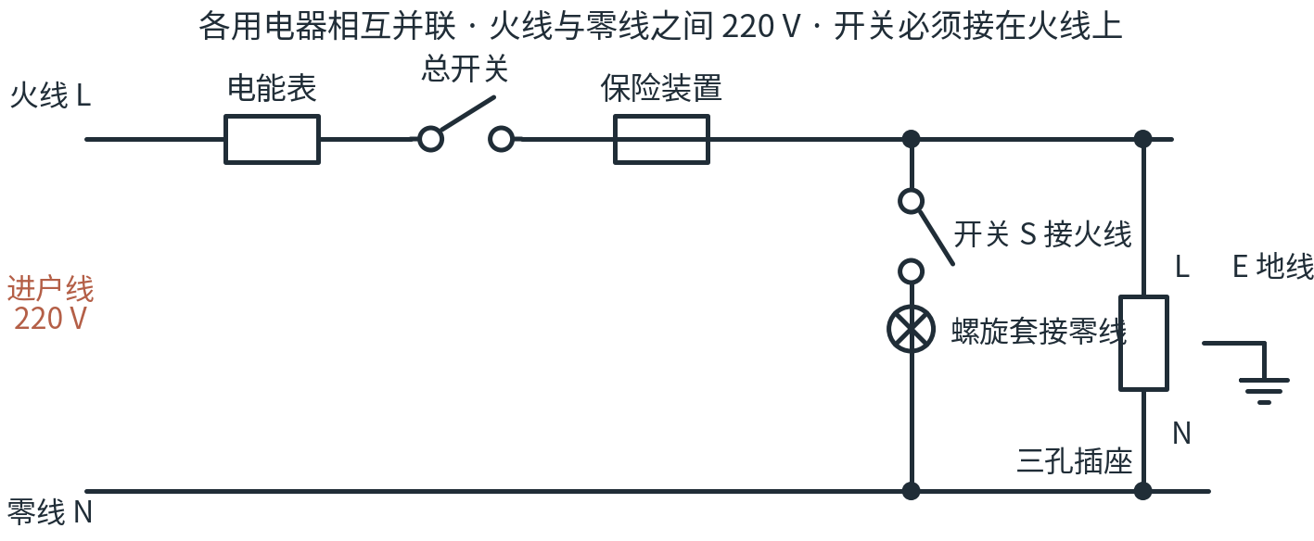
19.1 家庭电路 · 图示
学科专业图示（教学示意）
家庭电路的组成
画家庭电路组成：进户线（火线 L、零线 N）→电能表→总开关→保险装置→并联的用电器支路；其中灯支路：开关 S 接在火线上、螺口灯座螺旋套接零线；插座支路：三孔插座（上孔 E 接地线、左孔 N、右孔 L）；标注：各用电器并联、火零之间 …
物理 · 节级精细课件 ｜ 九科教辅规范包 v1.0 ｜ 286 / 346

Slide 287
19.2 家庭电路中电流过大的原因 · 讲解
九年级下 第十九章
导入 保险丝熔断、空气开关跳闸之前，电路里发生了什么？原因其实只有两大类。
核心术语
· 短路
· 保险丝
原因一：短路。火线零线不经用电器直接接触，电阻极小，由 I=U/R，电流远超正常值急剧发热。原因二：用电器总功率过大。并联电路干路电流等于各支路电流之和，接入的用电器越多、总功率越大，由 I=P/U 干路电流越大。两个原因殊途同归：电流过大，超过线路允许值。
保险装置：保险丝选电阻率大、熔点低的铅锑合金，电流过大时先熔断切断电路；严禁用铜丝铁丝代替——熔不断就起不了保护作用。空气开关靠电磁原理自动跳闸，排除故障后复位即可。纠正：“并联的用电器越多总电流越小”恰好说反，支路电流相加只会越大。
· 空气开关
易错警示
✗ 用铜丝、铁丝代替保险丝（电流过大时熔不断）
✗ 认为并联的用电器越多总电流越小（支路电流相加，越大）
物理 · 节级精细课件 ｜ 九科教辅规范包 v1.0 ｜ 287 / 346

Slide 288
19.2 家庭电路中电流过大的原因 · 例题
分步解析（教师带练）
例题 家庭电路电压 220 V。已有用电器的总电流 10 A，再接入一台 220 V、2200 W 的电磁炉，干路电流多大？若线路允许最大 20 A，是否安全？
1
依据 I=P/U：电磁炉的电流 I₁=2200 W÷220 V=10 A。
2
并联电路干路电流等于支路之和：I总=10 A+10 A=20 A。
3
比较：20 A 恰好达到线路允许上限，已无余量，不宜再接入其他大功率电器。
解答 干路电流达 20 A，已达允许上限，不宜再增负载。总功率过大是家庭电路电流过大的两大原因之一。
物理 · 节级精细课件 ｜ 九科教辅规范包 v1.0 ｜ 288 / 346

Slide 289
19.2 家庭电路中电流过大的原因 · 独立练习
先独立完成，再对照教师手册自评
练习 1 为什么保险丝要用“电阻率大、熔点低”的材料？用铜丝代替行不行？
完成后对照教师手册自评；答案与判定标准见 course.json · answer_text（不在放映页）
物理 · 节级精细课件 ｜ 九科教辅规范包 v1.0 ｜ 289 / 346

Slide 290
19.3 安全用电 · 讲解
九年级下 第十九章
导入 220 V 的家用电压危不危险？触电到底是怎么发生的？
核心术语
· 触电
· 安全电压
触电都是有电流通过人体。家庭触电两条路径：单线触电——手触火线、脚踩大地，电流经火线—人体—大地；双线触电——两手分别触火线和零线，电流通过人体。安全用电原则：不接触低压带电体、不靠近高压带电体；换灯泡先断总开关；湿手不碰开关电器——水使人体电阻变小，同样电压下通过的电流更大更危险。
高压触电有电弧触电和跨步电压触电两种：高压线落地时不能走近查看，应双脚并拢跳或单脚跳离。纠正：“只有高压电才危险”是错的，220 V 家庭电压足以致命；发现有人触电，第一步是断开电源或用干燥木棒挑开电线，绝不能直接用手拉。
· 跨步电压
易错警示
✗ 认为只有高压电才危险（220 V 足以致命）
✗ 高压线落地后靠近查看（跨步电压触电）
物理 · 节级精细课件 ｜ 九科教辅规范包 v1.0 ｜ 290 / 346

Slide 291
19.3 安全用电 · 例题
分步解析（教师带练）
例题 雷雨后一根高压线落在路边，同学想跑过去查看。应该怎么办？为什么？
1
高压线落地会在附近地面形成跨步电压，人两脚间可能有致命的电压差。
2
依据“不靠近高压带电体”的原则，绝不能走近查看，应远离并报告有关部门。
3
若已处在危险区内，应双脚并拢跳或单脚跳离开，避免两脚间产生大的电压差。
解答 不能靠近，防止跨步电压触电；离开时并脚跳或单脚跳。安全用电原则第二条就是不靠近高压带电体。
物理 · 节级精细课件 ｜ 九科教辅规范包 v1.0 ｜ 291 / 346

Slide 292
19.3 安全用电 · 独立练习
先独立完成，再对照教师手册自评
练习 1 为什么湿手操作电器更危险？发现有人触电，第一步应该做什么？
完成后对照教师手册自评；答案与判定标准见 course.json · answer_text（不在放映页）
物理 · 节级精细课件 ｜ 九科教辅规范包 v1.0 ｜ 292 / 346

Slide 293
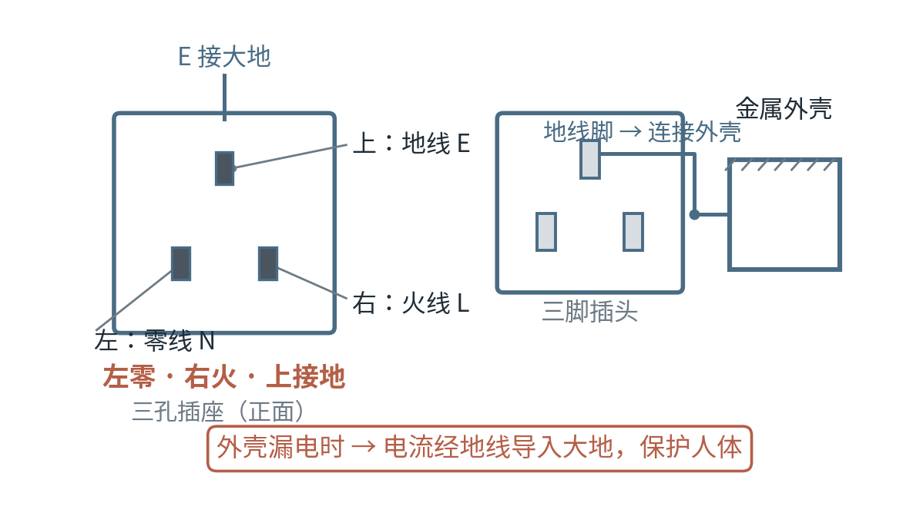
19.3 安全用电 · 图示
学科专业图示（教学示意）
三孔插座与外壳接地
画三孔插座正面与三脚插头：插座上孔 E 接地线、左孔 N 接零线、右孔 L 接火线（口诀“左零右火上接地”）；插头三脚与之一一对应，金属外壳电器的地线脚连接外壳；标注：外壳漏电时电流经地线导入大地，保护人体。
物理 · 节级精细课件 ｜ 九科教辅规范包 v1.0 ｜ 293 / 346

Slide 294
第十九章 · 生活用电 · 小结与出口
先复述小结，再独立完成出口题
本节小结（学生能复述）
19.1 家庭电路进户→电能表→总开关→保险→并联用电器；开关接火线、螺旋套接零线、三孔插座必接地线。
19.2 电流过大两个原因：短路、总功率过大；保险丝电阻率大熔点低，铜丝铁丝严禁代替。
19.3 触电本质是电流通过人体；单线双线两条路径；不接触低压、不靠近高压；施救先断电，落地高压线并…
章出口自检
为什么控制电灯的开关必须接在火线上？家庭电路电流过大的两个原因各举一例。
物理 · 节级精细课件 ｜ 九科教辅规范包 v1.0 ｜ 294 / 346

Slide 295
20
九年级下 · 运动与相互作用 ｜ 考查：安培定则判断 N/S 极、电磁继电器应用、感应电流产生条件与电机类的能量转化方向。
第二十章 电与磁
磁场→电生磁→磁生电一条链，安培定则与电磁感应条件是解开全章的两把钥匙。
20.1 磁现象 磁场
20.2 电生磁
20.3 电磁铁 电磁继电器
20.4 电动机
20.5 磁生电
本章 5 节 ｜ 每节：讲解 → 例题 → 练习

Slide 296
20.1 磁现象 磁场 · 讲解
九年级下 第二十章
导入 条形磁铁吸一串回形针，两端挂得多、中间挂得少——磁性藏在哪里最强？
核心术语
· 磁极
· 磁化
演示：磁铁两端吸引回形针最多，磁性最强的两端叫磁极（N 极、S 极）；任何磁体都有两个磁极，把它锯成两段，每段仍各有 N、S——不存在单磁极。同名磁极相互排斥、异名磁极相互吸引。使原来没有磁性的物体获得磁性的过程叫磁化。
磁体周围存在磁场，磁极间的相互作用通过磁场发生。描述磁场用磁感线：从 N 极出发回到 S 极、永不相交，磁感线越密处磁场越强，小磁针静止时 N 极所指方向与该点磁感线方向一致。纠正：磁感线是理想模型、实际不存在，真实存在的是磁场。地磁场使指南针指南北，地理两极与地磁两极并不重合，存在磁偏角。
· 磁感线
易错警示
✗ 认为磁感线是真实存在的线（它是理想模型）
✗ 认为磁铁分割后可以得到单一磁极（每段仍有 N、S 两极）
物理 · 节级精细课件 ｜ 九科教辅规范包 v1.0 ｜ 296 / 346

Slide 297
20.1 磁现象 磁场 · 例题
分步解析（教师带练）
例题 条形磁铁旁小磁针静止时 N 极指向左。该点的磁场方向向哪边？画经过该点的磁感线时应注意什么？
1
依据规定：磁场中某点的磁场方向就是小磁针静止时 N 极的指向，故该点磁场方向向左。
2
磁感线应从磁铁 N 极出来、回到 S 极，且经过该点时方向向左。
3
注意：磁感线是假想曲线，疏密表示强弱，不能画成交叉线。
解答 该点磁场方向向左。作图三查：出 N 入 S、方向与小磁针 N 极指向一致、永不相交。
物理 · 节级精细课件 ｜ 九科教辅规范包 v1.0 ｜ 297 / 346

Slide 298
20.1 磁现象 磁场 · 独立练习
先独立完成，再对照教师手册自评
练习 1 把条形磁铁从中间锯断，每一段各有几个磁极？有人说“磁感线是真实存在的曲线”，对吗？
完成后对照教师手册自评；答案与判定标准见 course.json · answer_text（不在放映页）
物理 · 节级精细课件 ｜ 九科教辅规范包 v1.0 ｜ 298 / 346

Slide 299
20.2 电生磁 · 讲解
九年级下 第二十章
导入 1820 年奥斯特把通电导线放在小磁针上方——磁针竟然偏了！这说明什么？
核心术语
· 奥斯特实验
· 安培定则
重做奥斯特实验：直导线下方平行放置小磁针，通电瞬间磁针偏转，断电复位——通电导线周围存在磁场，电流的磁效应第一次证明电与磁有联系。通电螺线管外部的磁场与条形磁铁相似，也有 N、S 两极。
判 N 极用安培定则（右手）：右手握住螺线管，让四指弯向电流方向，大拇指所指的一端就是 N 极。注意必须用右手——用左手判断是高频错误。电磁铁是带铁芯的螺线管，磁性强弱三个因素用控制变量演示：电流越大磁性越强、匝数越多磁性越强、有铁芯远强于无铁芯；“匝数多磁性一定强”不严谨，还要看电流大小。
· 电磁铁
易错警示
✗ 用左手判断螺线管 N 极（安培定则用右手）
✗ 认为匝数多磁性一定强（还取决于电流大小）
物理 · 节级精细课件 ｜ 九科教辅规范包 v1.0 ｜ 299 / 346

Slide 300
20.2 电生磁 · 例题
分步解析（教师带练）
例题 一个螺线管的绕向和电流方向已知：正面导线中电流方向向上。怎样用安培定则判断它的 N 极？写出判断步骤。
1
伸出右手，让弯曲的四指沿螺线管正面导线的电流方向（在管前向上弯）。
2
大拇指所指的一端就是螺线管的 N 极。
3
核对：管外磁感线从 N 出、S 入，可再用小磁针放在管旁验证判断结果。
解答 右手四指顺电流环绕方向，拇指指向即 N 极。判断后用小磁针指向复核，是检验绕向判断的可靠办法。
物理 · 节级精细课件 ｜ 九科教辅规范包 v1.0 ｜ 300 / 346

Slide 301
20.2 电生磁 · 独立练习
先独立完成，再对照教师手册自评
练习 1 探究“电磁铁磁性强弱与匝数的关系”：应控制什么相同？怎么显示磁性的强弱？
完成后对照教师手册自评；答案与判定标准见 course.json · answer_text（不在放映页）
物理 · 节级精细课件 ｜ 九科教辅规范包 v1.0 ｜ 301 / 346

Slide 302
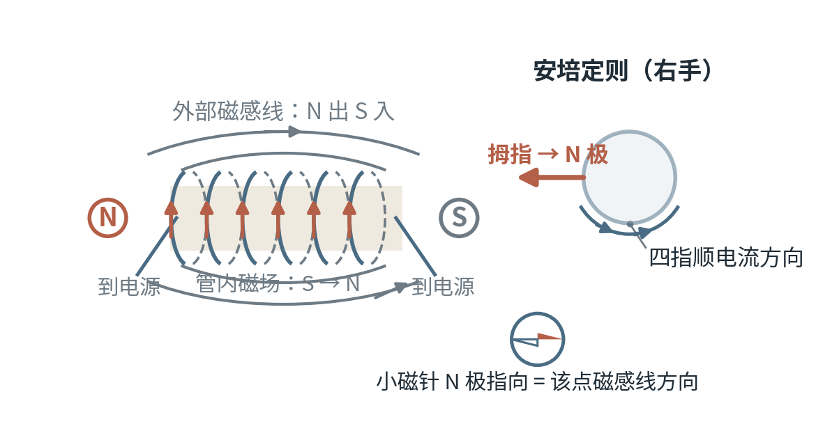
20.2 电生磁 · 图示
学科专业图示（教学示意）
通电螺线管与安培定则
画通电螺线管，绕线方向画清（正面导线电流方向向上，用箭头标出），管旁画一只右手示意：四指弯曲方向顺电流、拇指指向标 N 极；标注：外部磁感线从 N 出 S 入、管内磁场由 S 指 N；旁画管旁小磁针静止时 N 极指向与磁感线一致。
物理 · 节级精细课件 ｜ 九科教辅规范包 v1.0 ｜ 302 / 346

Slide 303
20.3 电磁铁 电磁继电器 · 讲解
九年级下 第二十章
导入 工厂里几十千瓦的电机，靠一个按钮的小电流就能启停——中间谁在“放大”手劲？
核心术语
· 电磁继电器
· 控制电路
电磁继电器由电磁铁、衔铁、弹簧、触点组成，核心思路是“低电压小电流控制高电压大电流”：控制电路（低压）通电，电磁铁产生磁性吸引衔铁，带动触点闭合，工作电路（高压）接通；控制电路断电，弹簧把衔铁拉回，工作电路断开。两套电路必须分清，画图时元件不能互相串门。
应用对号：电铃（通电吸衔铁敲铃、断电回位循环）、水位自动报警器、电磁阀车门。判断题常给继电器实物图问“通电后哪个灯亮”——顺着“控制电路→电磁铁→衔铁→触点→工作电路”的动作链一步步推，不凭感觉。
· 工作电路
易错警示
✗ 把控制电路与工作电路的元件画混
物理 · 节级精细课件 ｜ 九科教辅规范包 v1.0 ｜ 303 / 346

Slide 304
20.3 电磁铁 电磁继电器 · 例题
分步解析（教师带练）
例题 水位自动报警器：水位到达金属块 A 时警报灯亮。说明它的工作过程，并指出控制电路与工作电路各包含什么。
1
水是导体，水位涨到 A 时，控制电路（电源、电磁铁、金属块、水）被接通。
2
电磁铁产生磁性吸引衔铁，使工作电路的触点闭合。
3
工作电路（电源、警报灯、触点）接通，灯亮报警；水位下降则控制电路断开、衔铁弹回、灯灭。
解答 水接通控制电路→电磁铁吸衔铁→工作电路闭合→报警。两套电路以触点为界，动作链条一步不缺。
物理 · 节级精细课件 ｜ 九科教辅规范包 v1.0 ｜ 304 / 346

Slide 305
20.3 电磁铁 电磁继电器 · 独立练习
先独立完成，再对照教师手册自评
练习 1 继电器工作电路的高电压会不会窜到控制电路危及操作者？说明原因。
完成后对照教师手册自评；答案与判定标准见 course.json · answer_text（不在放映页）
物理 · 节级精细课件 ｜ 九科教辅规范包 v1.0 ｜ 305 / 346

Slide 306
20.4 电动机 · 讲解
九年级下 第二十章
导入 玩具车一装电池就跑——里面那个小马达凭什么一通电就转？
核心术语
· 磁场对电流的作用
· 换向器
演示：磁场中的通电线圈（导线）会受力转动——磁场对电流有力的作用，这是电动机的原理，能量转化是电能→机械能。受力（转动）方向与电流方向和磁场方向都有关：只改电流方向或只改磁场方向，转向改变；两个同时改变，转向不变。
线圈转过平衡位置后若电流方向不变，磁场力会让它反转回来，所以需要换向器：每转过半圈自动改变线圈中的电流方向，使线圈持续朝一个方向转动。纠正：电动机的原理是“磁场对电流的作用”，说成电磁感应就与发电机混淆了——电动机先有电后转动，发电机先动后发电。
易错警示
✗ 把电动机的原理说成电磁感应（那是发电机的原理）
物理 · 节级精细课件 ｜ 九科教辅规范包 v1.0 ｜ 306 / 346

Slide 307
20.4 电动机 · 例题
分步解析（教师带练）
例题 直流电动机线圈能持续转动，换向器起了什么作用？若把电源两极对调、同时把磁极对调，转动方向怎么变？
1
换向器在线圈刚过平衡位置时自动改变线圈中的电流方向，使两边导线的受力方向保持不变。
2
依据是受力方向取决于电流方向和磁场方向：电流反向则受力反向，换向器正好抵消这个反向。
3
电流、磁场两个方向同时改变时，受力方向不变，转向不变。
解答 换向器每半周换一次线圈电流方向维持持续转动；电流与磁场同时反向，转向不变。判转向只看电流、磁场两个因素改了几个。
物理 · 节级精细课件 ｜ 九科教辅规范包 v1.0 ｜ 307 / 346

Slide 308
20.4 电动机 · 独立练习
先独立完成，再对照教师手册自评
练习 1 电动机通电后不转，排查思路是什么？电动机与发电机在能量转化上的区别是什么？
完成后对照教师手册自评；答案与判定标准见 course.json · answer_text（不在放映页）
物理 · 节级精细课件 ｜ 九科教辅规范包 v1.0 ｜ 308 / 346

Slide 309
20.5 磁生电 · 讲解
九年级下 第二十章
导入 导体棒在磁场里左右一挥，电流计指针动了；上下平移却不动——“发电”的条件藏在动作里。
核心术语
· 电磁感应
· 感应电流
实验：蹄形磁铁中的导体棒 ab 与灵敏电流计连成闭合电路。ab 向右运动（切割磁感线）指针偏转；向上运动（平行磁感线）不偏转；电路断开时怎么动都不偏转。归纳产生感应电流的三个条件：电路闭合、一部分导体、做切割磁感线运动，缺一不可——这就是电磁感应现象。
电磁感应把机械能转化为电能，发电机据此工作。我国交流电频率 50 Hz，每秒 50 个周期，电流方向每秒变化 100 次。纠正：导体平行磁感线运动没有感应电流；发电机与电动机的能量转化方向不能记反——发电机“动生电”，电动机“电生动”。
· 交流电
易错警示
✗ 导体平行磁感线运动也认为有感应电流（必须切割）
✗ 发电机与电动机的能量转化方向记反
物理 · 节级精细课件 ｜ 九科教辅规范包 v1.0 ｜ 309 / 346

Slide 310
20.5 磁生电 · 例题
分步解析（教师带练）
例题 闭合电路的一部分导体在磁场中做下列运动，哪些能产生感应电流：①向右平移切割磁感线 ②向上平行磁感线移动 ③静止不动 ④向斜下方运动且穿过磁感线？
1
逐条对照三条件：电路闭合（前提已给）、一部分导体、做切割磁感线运动。
2
①有切割，产生；②平行不切割，不产生；③静止不切割，不产生。
3
④运动方向与磁感线相交、有切割分量，产生感应电流。
解答 ①④产生感应电流，②③不产生。判断只抓一条硬标准：导体相对磁场有没有“切”的动作。
物理 · 节级精细课件 ｜ 九科教辅规范包 v1.0 ｜ 310 / 346

Slide 311
20.5 磁生电 · 独立练习
先独立完成，再对照教师手册自评
练习 1 我国民用电频率 50 Hz，电流方向每秒变化多少次？发电机工作时的能量转化是什么？
完成后对照教师手册自评；答案与判定标准见 course.json · answer_text（不在放映页）
物理 · 节级精细课件 ｜ 九科教辅规范包 v1.0 ｜ 311 / 346

Slide 312
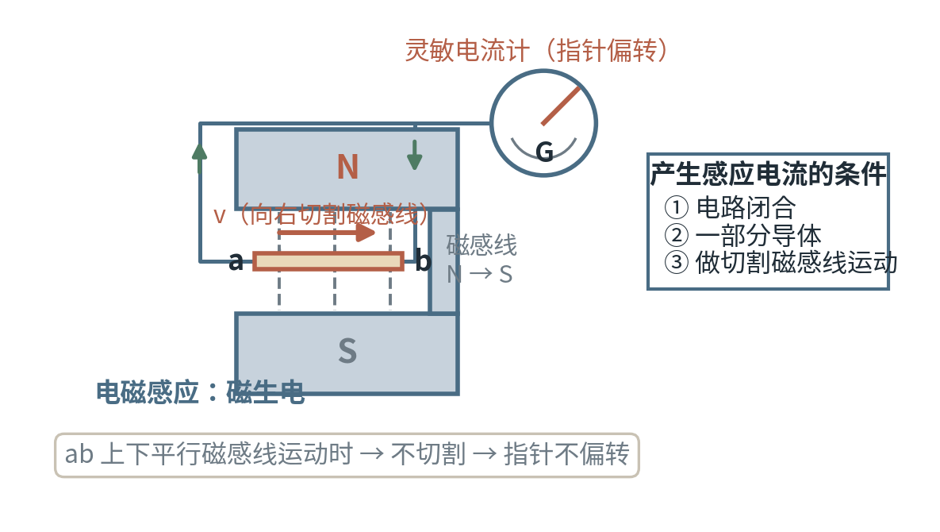
20.5 磁生电 · 图示
学科专业图示（教学示意）
电磁感应实验
画蹄形磁铁（N 极在上、S 极在下），导体棒 ab 水平置于磁极之间，ab 两端经导线与灵敏电流计连成闭合回路；箭头标 ab 向右运动切割磁感线，电流计指针偏转；标注：产生感应电流的三个条件——电路闭合、一部分导体、做切割磁感线运动；旁…
物理 · 节级精细课件 ｜ 九科教辅规范包 v1.0 ｜ 312 / 346

Slide 313
第二十章 · 电与磁 · 小结与出口
先复述小结，再独立完成出口题
本节小结（学生能复述）
20.1 磁体两极不可分、同名相斥异名相吸；磁感线出 N 入 S 是理想模型；指南针靠地磁场，有磁偏…
20.2 奥斯特实验证明电流周围有磁场；安培定则（右手）判螺线管 N 极；电磁铁磁性强弱看电流、匝数…
20.3 继电器用低压小电流控制高压大电流；控制电路通断→电磁铁吸放衔铁→工作电路通断，两套电路分清。
20.4 电动机原理是磁场对电流的作用，电能转机械能；换向器每半圈换流维持转向；转向由电流与磁场方向…
20.5 感应电流三条件：闭合电路、一部分导体、切割磁感线；发电机动生电（机械能→电能），交流 50…
章出口自检
给绕向和电流方向已知的通电螺线管标出 N/S 极；发电机与电动机的能量转化各是什么？
物理 · 节级精细课件 ｜ 九科教辅规范包 v1.0 ｜ 313 / 346

Slide 314
21
九年级下 · 运动与相互作用 ｜ 考查：电磁波的产生与传播（可在真空中传播）、c=λf 的计算、常见通信方式的比较。
第二十一章 信息的传递
从固定电话到光纤卫星，用 c=λf 一条公式把电磁波与通信方式的演进串起来。
21.1 现代顺风耳——电话
21.2 电磁波的海洋
21.3 广播、电视和移动通信
21.4 越来越宽的信息之路
本章 4 节 ｜ 每节：讲解 → 例题 → 练习

Slide 315
21.1 现代顺风耳——电话 · 讲解
九年级下 第二十一章
导入 对着话筒说话，几千里外的听筒里传出声音——电线里跑的是什么？
核心术语
· 话筒
· 听筒
电话两边互为逆过程：话筒把声音变成随声音变化的电流（声信号→电信号），听筒把变化的电流还原成声音（电信号→声信号）。所以电话线里传的不是声音本身，而是随声音变化的电流——认为“声音直接沿线传播”是错的。
信号分两类：模拟信号把声音转换成连续变化的电流，长距离传输中失真会不断累积；数字信号用离散的符号（如二进制码）编码传递，抗干扰能力强、便于加密和计算机处理，现代通信以数字信号为主。
· 数字信号
易错警示
✗ 认为电话线里传的是声音本身（传递的是随声音变化的电流）
物理 · 节级精细课件 ｜ 九科教辅规范包 v1.0 ｜ 315 / 346

Slide 316
21.1 现代顺风耳——电话 · 例题
分步解析（教师带练）
例题 从“说话”到“听见”的全过程说明电话传递信息的路径，并指出哪里发生了信号转换。
1
说话时话筒振动膜随声音振动，把声音转换成随声音变化的电流——第一次转换。
2
变化的电流沿电话线传到对方。
3
听筒中变化的电流使电磁铁磁性变化、薄膜振动还原成声音——第二次转换。
解答 声→（话筒）→变化的电流→线路→（听筒）→声，两次转换，线上传的是电信号而不是声音。
物理 · 节级精细课件 ｜ 九科教辅规范包 v1.0 ｜ 316 / 346

Slide 317
21.1 现代顺风耳——电话 · 独立练习
先独立完成，再对照教师手册自评
练习 1 为什么远距离通信越来越多采用数字信号而不是模拟信号？
完成后对照教师手册自评；答案与判定标准见 course.json · answer_text（不在放映页）
物理 · 节级精细课件 ｜ 九科教辅规范包 v1.0 ｜ 317 / 346

Slide 318
21.2 电磁波的海洋 · 讲解
九年级下 第二十一章
导入 在开着的收音机旁让导线头与电池时断时通接触——收音机发出“咔咔”声，电磁波现形了。
核心术语
· 电磁波
· 波长
演示：收音机旁导线时断时通，收音机“咔咔”响，说明迅速变化的电流能在周围空间产生电磁波。描述电磁波的三量在波形图上认读：波长 λ 是相邻两个波峰（或波谷）的距离，频率 f 是 1 s 内振动的次数，波速 c 是传播速度。真空中所有电磁波都以光速传播：c=3×10⁸ m/s。
三者关系 c=λf，两个量定了第三个就定。纠正：电磁波的传播不需要介质，可在真空中传播——这与声波相反；真空中不同频率的电磁波波速都等于 c，不随频率变化。
· 频率
易错警示
✗ 认为电磁波传播需要介质（可在真空中传播）
✗ 认为真空中不同频率的电磁波波速不同（都等于 c）
物理 · 节级精细课件 ｜ 九科教辅规范包 v1.0 ｜ 318 / 346

Slide 319
21.2 电磁波的海洋 · 例题
分步解析（教师带练）
例题 某电磁波的波长为 3 m，它的频率是多少？
1
依据波速公式 c=λf，已知 c=3×10⁸ m/s、λ=3 m。
2
变形 f=c/λ=3×10⁸ m/s÷3 m=1×10⁸ Hz。
3
检验：米级波长对应 10⁸ Hz 量级（广播频段），合理。
解答 频率为 1×10⁸ Hz。c=λf 三量知二求一，单位用 m 与 Hz 配套。
物理 · 节级精细课件 ｜ 九科教辅规范包 v1.0 ｜ 319 / 346

Slide 320
21.2 电磁波的海洋 · 独立练习
先独立完成，再对照教师手册自评
练习 1 月球与地球之间没有空气，宇航员在月球上能靠喊话交流吗？应该怎么联络？
完成后对照教师手册自评；答案与判定标准见 course.json · answer_text（不在放映页）
物理 · 节级精细课件 ｜ 九科教辅规范包 v1.0 ｜ 320 / 346

Slide 321
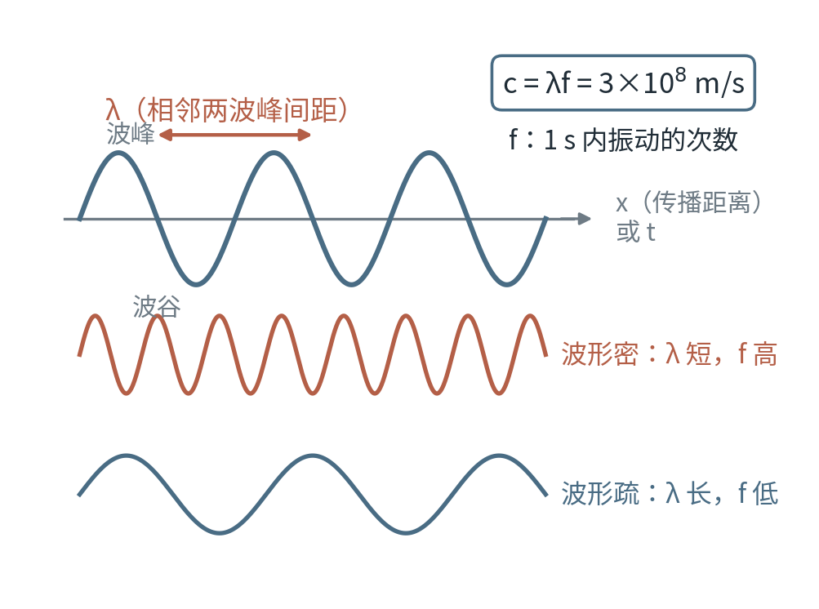
21.2 电磁波的海洋 · 图示
学科专业图示（教学示意）
电磁波波形与 c=λf
画一条连续正弦波（横轴为距离或时间，画约 3 个周期），相邻两波峰间距用双箭头标 λ；标注：波速 c=λf=3×10⁸ m/s、频率 f 为 1 s 内振动的次数；旁画两条波长不同的波对比：波形更密者波长更短、频率更高。
物理 · 节级精细课件 ｜ 九科教辅规范包 v1.0 ｜ 321 / 346

Slide 322
21.3 广播、电视和移动通信 · 讲解
九年级下 第二十一章
导入 同一座城市里几万部手机同时通话互不串音——电磁波是怎么“分道”的？
核心术语
· 发射
· 接收
无线电广播的发射—接收流程对着框图讲：话筒把声音变成音频电信号，但音频信号频率低、传不远，要把它“装载”到高频电磁波上（调制），由天线发射出去；接收端天线收到各种电磁波，调谐电路从中选出需要的频率（选台），再把音频信号取下来（解调），由扬声器还原成声音。
移动电话既是发射机又是接收机，但手机功率小、天线低，必须靠基站中继转接——“手机直接把信号发给对方手机”是错误认识。每路通话占用不同的频率（信道），所以几万部手机互不串音。
· 基站
易错警示
✗ 认为手机间直接通话不需要电磁波（语音靠电磁波经基站传递）
物理 · 节级精细课件 ｜ 九科教辅规范包 v1.0 ｜ 322 / 346

Slide 323
21.3 广播、电视和移动通信 · 例题
分步解析（教师带练）
例题 用流程框图说明广播电台播出一首歌到收音机放出的全过程。
1
电台端：话筒把歌声变成音频电信号→调制器把它加载到高频载波上→天线发射电磁波。
2
空中传播：不同电台的电磁波同时在空间传播。
3
收音机端：天线接收→调谐选出该台频率→解调取出音频信号→扬声器还原成歌声。
解答 声→音频信号→调制到高频载波→发射→调谐选台→解调→还原为声。“调制、调谐、解调”对应“装、选、卸”三个动作。
物理 · 节级精细课件 ｜ 九科教辅规范包 v1.0 ｜ 323 / 346

Slide 324
21.3 广播、电视和移动通信 · 独立练习
先独立完成，再对照教师手册自评
练习 1 在电梯或隧道里手机信号常常很差，为什么？手机通话中基站起什么作用？
完成后对照教师手册自评；答案与判定标准见 course.json · answer_text（不在放映页）
物理 · 节级精细课件 ｜ 九科教辅规范包 v1.0 ｜ 324 / 346

Slide 325
21.4 越来越宽的信息之路 · 讲解
九年级下 第二十一章
导入 从写信到视频通话，信息之路为什么越走越宽？把四条“路”摆在一起比一比。
核心术语
· 微波
· 光纤
四条信息之路列表比较：微波通信——微波像光一样沿直线传播，地球是圆的，中继站约每 50 km 一个接力；卫星通信——用同步卫星做太空中的中继站，覆盖范围大；光纤通信——激光在光导纤维中靠全反射传到对端，光频率极高、容量大、损耗小；网络通信——计算机联网，信息数字化共享。
信息之路变宽的共同原因是载波频率越来越高——频率越高，可装载的信息量越大，光波频率远高于微波，所以光纤容量最大。纠正：光纤里传输的是携带信息的激光（光信号），不是电流；光纤利用的是光的全反射。
· 卫星通信
易错警示
✗ 认为光纤里传输的是电信号（是携带信息的激光/光信号）
物理 · 节级精细课件 ｜ 九科教辅规范包 v1.0 ｜ 325 / 346

Slide 326
21.4 越来越宽的信息之路 · 例题
分步解析（教师带练）
例题 微波中继站为什么要每隔约 50 km 建一个？光纤通信为什么信息容量特别大？
1
微波沿直线传播，而地球表面是圆弧，直线传播的微波传不远就被地面“挡”住。
2
所以每隔约 50 km（受地球曲率限制的视线距离）设中继站接力放大转发。
3
激光频率远高于无线电波，能携带的信息量大，且光纤全反射传输损耗小，故容量特别大。
解答 因地球曲率限制直线传播距离，须设中继站接力；光纤靠高频激光与全反射，容量大损耗小。“频率高→容量大”是理解信息之路的钥匙。
物理 · 节级精细课件 ｜ 九科教辅规范包 v1.0 ｜ 326 / 346

Slide 327
21.4 越来越宽的信息之路 · 独立练习
先独立完成，再对照教师手册自评
练习 1 卫星通信与地面微波中继通信相比有什么优点？光纤中传输的是什么信号？
完成后对照教师手册自评；答案与判定标准见 course.json · answer_text（不在放映页）
物理 · 节级精细课件 ｜ 九科教辅规范包 v1.0 ｜ 327 / 346

Slide 328
第二十一章 · 信息的传递 · 小结与出口
先复述小结，再独立完成出口题
本节小结（学生能复述）
21.1 电话=话筒（声变电）＋听筒（电变声），线上传的是变化的电流；数字信号抗干扰，是现代通信的主…
21.2 变化的电流产生电磁波；c=λf=3×10⁸ m/s；电磁波可在真空中传播，声波不能。
21.3 发射端调制上载波、接收端调谐选台再解调；手机靠基站中继；不同频率互不干扰。
21.4 微波直线传播须中继，卫星覆盖广，光纤全反射容量大，网络数字化共享；载波频率越高路越宽。
章出口自检
某电磁波波长 3 m，频率多大？为什么光纤与卫星能传递海量信息？
物理 · 节级精细课件 ｜ 九科教辅规范包 v1.0 ｜ 328 / 346

Slide 329
22
九年级下 · 能量 ｜ 考查：一次/二次与可再生/不可再生能源的分类、核裂变与聚变的区分、发电过程中的能量转化链。
第二十二章 能源与可持续发展
能源分类与能量转化链条并进，核裂变聚变与太阳能落到“可持续”的取舍判断上。
22.1 能源
22.2 核能
22.3 太阳能
22.4 能源与可持续发展
本章 4 节 ｜ 每节：讲解 → 例题 → 练习

Slide 330
22.1 能源 · 讲解
九年级下 第二十二章
导入 烧开一壶水：烧煤、用电、用天然气——这些能量从哪里来、还能不能再生？
核心术语
· 一次能源
· 二次能源
能源分两组交叉分类：按是否直接来自自然界，一次能源（煤、石油、天然气、风能、水能、太阳能、核能）与二次能源（电能、煤气、汽油——由一次能源加工转化而来）；按能否在短期内再生，可再生能源（风、水、太阳能、生物质能）与不可再生能源（煤、石油、天然气、核能）。
列表填例是本节的基本功：煤——一次＋不可再生；电能——二次；太阳能——一次＋可再生。纠正：电能不是一次能源，它是二次能源；化石能源由古代生物遗骸经亿万年形成，短期内无法再生，把“能源”与所有“自然资源”混为一谈也是错的。
· 可再生能源
· 化石能源
易错警示
✗ 把电能当成一次能源（由一次能源转化而来，属二次能源）
✗ 把“能源”与所有“自然资源”混为一谈
物理 · 节级精细课件 ｜ 九科教辅规范包 v1.0 ｜ 330 / 346

Slide 331
22.1 能源 · 例题
分步解析（教师带练）
例题 把下列能源按要求归类：煤、电能、太阳能、天然气、风能。①一次能源有哪些？②可再生能源有哪些？
1
判断是否直接取自自然界：煤、太阳能、天然气、风能是一次能源；电能由一次能源转化而来，是二次能源。
2
判断能否短期再生：太阳能、风能可再生；煤、天然气属于化石能源，不可再生。
3
列表对照：煤（一次/不可再生）、电能（二次）、太阳能（一次/可再生）、天然气（一次/不可再生）、风能（一次/可再生）。
解答 一次能源：煤、太阳能、天然气、风能；可再生能源：太阳能、风能。电能必属二次能源。
物理 · 节级精细课件 ｜ 九科教辅规范包 v1.0 ｜ 331 / 346

Slide 332
22.1 能源 · 独立练习
先独立完成，再对照教师手册自评
练习 1 判断正误：①电能是一次能源 ②化石能源是可再生能源 ③核能是不可再生能源。
完成后对照教师手册自评；答案与判定标准见 course.json · answer_text（不在放映页）
物理 · 节级精细课件 ｜ 九科教辅规范包 v1.0 ｜ 332 / 346

Slide 333
22.2 核能 · 讲解
九年级下 第二十二章
导入 一克铀裂变释放的能量相当于两吨多煤的燃烧——原子核里为什么藏着这么大能量？
核心术语
· 裂变
· 聚变
两条获取核能的路径对比图讲清：裂变——中子轰击重核（铀核），重核分裂成两个中等核并放出能量，同时放出新的中子继续轰击别的核，形成链式反应；聚变——轻核（如氘、氚）在超高温下聚合成较重的核，释放更大能量，太阳内部和氢弹就是聚变。
核电站利用可控的链式反应：控制棒吸收中子调节反应速率，能量沿反应堆→汽轮机→发电机转化，链条是核能→内能→机械能→电能；聚变目前尚不能可控地和平利用。两面都要讲：核能能量密度大、不排温室气体，但乏料处理与安全是代价。纠正：核电站事故不等于核弹爆炸——反应堆燃料浓度低、反应可控，不会发生核爆炸。
· 链式反应
易错警示
✗ 认为核电站事故等于核弹爆炸（核电站不发生核爆炸）
✗ 裂变与聚变的原料和过程混为一谈
物理 · 节级精细课件 ｜ 九科教辅规范包 v1.0 ｜ 333 / 346

Slide 334
22.2 核能 · 例题
分步解析（教师带练）
例题 写出核电站发电过程的能量转化链，并说明“可控链式反应”中控制棒的作用。
1
转化链：核反应堆内核裂变，核能→内能；高温高压蒸汽推动汽轮机，内能→机械能；发电机把机械能→电能。
2
控制棒插入越深、吸收中子越多，链式反应越慢；提起则反应加快。
3
依据控制棒的调节，反应速率可控、能量平稳释放，这正是核电站与不可控链式反应的区别。
解答 核能→内能→机械能→电能；控制棒靠吸收中子调节链式反应速率。
物理 · 节级精细课件 ｜ 九科教辅规范包 v1.0 ｜ 334 / 346

Slide 335
22.2 核能 · 独立练习
先独立完成，再对照教师手册自评
练习 1 判断并说明理由：①核电站可能像原子弹一样爆炸 ②太阳内部进行的是聚变反应 ③目前人类已能可控利用聚变发电。
完成后对照教师手册自评；答案与判定标准见 course.json · answer_text（不在放映页）
物理 · 节级精细课件 ｜ 九科教辅规范包 v1.0 ｜ 335 / 346

Slide 336
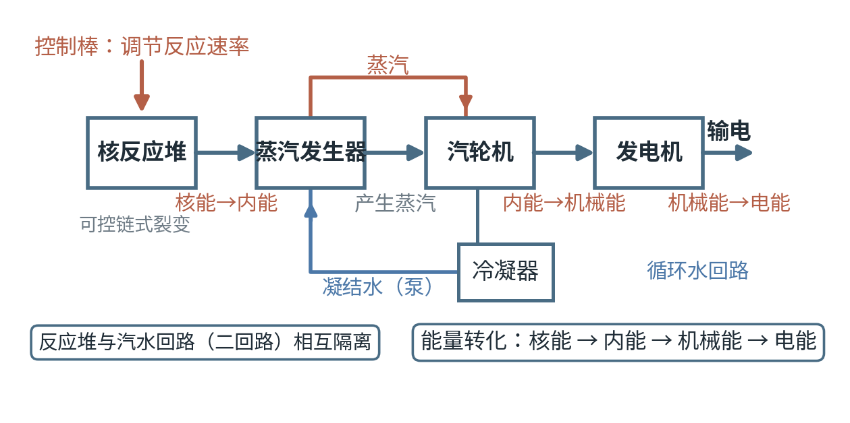
22.2 核能 · 图示
学科专业图示（教学示意）
核电站能量转化流程
画核电站流程框图：核反应堆（可控链式裂变，核能→内能）→蒸汽发生器与管道→汽轮机（内能→机械能）→发电机（机械能→电能）→输电；冷凝器画循环水回路；标注：控制棒调节反应速率、反应堆与汽水回路隔离。
物理 · 节级精细课件 ｜ 九科教辅规范包 v1.0 ｜ 336 / 346

Slide 337
22.3 太阳能 · 讲解
九年级下 第二十二章
导入 晒太阳的暖、光伏板发的电、去年的煤——它们的“老祖宗”其实是同一个。
核心术语
· 光热转换
· 光电转换
太阳能的直接利用两条路径：光热转换——集热器把辐射能转为内能，如太阳能热水器；光电转换——光伏电池把光能直接转为电能，如光伏电站。间接路径更庞大：风能、水能来自太阳驱动的大气与水循环，煤、石油、天然气是远古生物固定的太阳能——画成能量谱系图一目了然。
太阳能优点：巨大、清洁、可再生；瓶颈也要如实讲：能量分散、受昼夜天气影响、转化效率与储能成本仍是难题，“取之不尽”不等于“没有成本”。两面都摆，为下一节的能源决策做铺垫。
易错警示
✗ 认为太阳能“取之不尽”就没有成本（转化效率与储能仍是瓶颈）
物理 · 节级精细课件 ｜ 九科教辅规范包 v1.0 ｜ 337 / 346

Slide 338
22.3 太阳能 · 例题
分步解析（教师带练）
例题 按“能量最终来源于太阳辐射”给下列能源溯源：水能、风能、煤、生物质能。并指出哪一种是直接利用太阳能。
1
水能——太阳驱动水循环（蒸发、降水），能量源于太阳辐射。
2
风能——太阳加热不均引起大气流动；生物质能——植物光合作用固定太阳能。
3
煤——古代植物固定的太阳能经地质作用形成，间接源于太阳；太阳能热水器属光热转换，是直接利用。
解答 水能、风能、煤、生物质能都间接来自太阳辐射；太阳能热水器的光热转换是直接利用。
物理 · 节级精细课件 ｜ 九科教辅规范包 v1.0 ｜ 338 / 346

Slide 339
22.3 太阳能 · 独立练习
先独立完成，再对照教师手册自评
练习 1 家用太阳能热水器和光伏扶贫电站分别属于哪条利用路径？说出太阳能利用的一个现实瓶颈。
完成后对照教师手册自评；答案与判定标准见 course.json · answer_text（不在放映页）
物理 · 节级精细课件 ｜ 九科教辅规范包 v1.0 ｜ 339 / 346

Slide 340
22.4 能源与可持续发展 · 讲解
九年级下 第二十二章
导入 能量守恒说能量不会消灭，那“能源危机”从何谈起？用数据说话。
核心术语
· 节能
· 可持续发展
从一个悖论进入：既然能量守恒，为什么还要节能？答案在“可用性”：能量在转化和转移中总量不变，但会从集中、易用的形式（燃料化学能、电能）退化为分散在环境中的低温内能，再难收集利用——能量品质退化，所以必须节约能源、提高能源利用效率。
摆数据讨论：我国一次能源消费中煤炭约占 55%，化石能源合计约 83%，非化石能源约 17%。让学生依据数据说观点：提高非化石能源占比、发展可再生能源、提高利用效率、人人节能，都是结构调整的方向——结论要由数据支撑，不是喊口号。
易错警示
✗ 认为能量守恒就不会有能源危机（可用能源的品质在降低）
物理 · 节级精细课件 ｜ 九科教辅规范包 v1.0 ｜ 340 / 346

Slide 341
22.4 能源与可持续发展 · 例题
分步解析（教师带练）
例题 有人说“能量守恒定律告诉我们能量不会减少，所以不存在能源危机”。这种说法错在哪里？
1
先承认其前提：能量在转化和转移中总量确实守恒。
2
指出漏洞：可用的高品质能源（化石燃料、电能）被消耗后转化为分散的低温内能，难以再收集利用。
3
结论：能源危机的本质是“可用能源的品质与数量”问题，与能量总量守恒并不矛盾，节能和提高效率依然必要。
解答 错在混淆了“能量总量守恒”与“可用能源有限”；能量品质退化使可利用的能源不断减少，必须节能。
物理 · 节级精细课件 ｜ 九科教辅规范包 v1.0 ｜ 341 / 346

Slide 342
22.4 能源与可持续发展 · 独立练习
先独立完成，再对照教师手册自评
练习 1 结合能源消费结构数据，提出两条家庭或学校可行的节能措施，并说明它们各减少了哪类能源的消耗。
完成后对照教师手册自评；答案与判定标准见 course.json · answer_text（不在放映页）
物理 · 节级精细课件 ｜ 九科教辅规范包 v1.0 ｜ 342 / 346

Slide 343
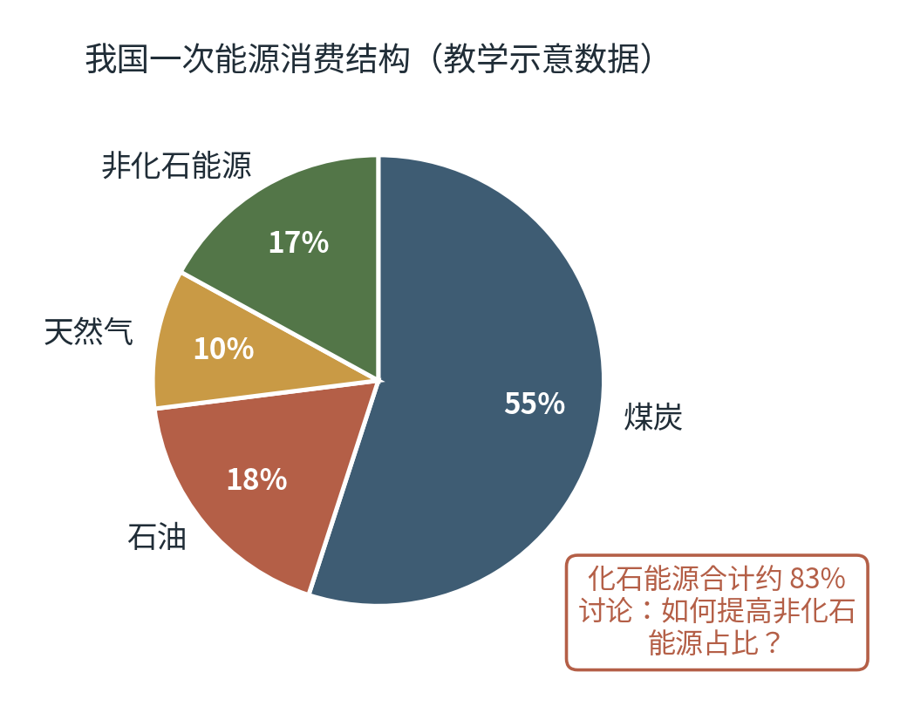
22.4 能源与可持续发展 · 图示
学科专业图示（教学示意）
我国一次能源消费结构（示意数据）
画饼图并附数据数组：煤炭 55%、石油 18%、天然气 10%、非化石能源 17%（数据为教学示意）；标注：化石能源合计约 83%，引出“提高非化石能源占比”的讨论话题。
物理 · 节级精细课件 ｜ 九科教辅规范包 v1.0 ｜ 343 / 346

Slide 344
第二十二章 · 能源与可持续发展 · 小结与出口
先复述小结，再独立完成出口题
本节小结（学生能复述）
22.1 能源按来源分一次/二次，按再生分可再生/不可再生；电能是二次能源，化石能源不可再生。
22.2 裂变是重核分裂可控制（核电站），聚变是轻核聚合（太阳、氢弹）；核电站不会核爆炸；转化链核能…
22.3 太阳能两条直接利用路径：光热转换、光电转换；风、水、煤、生物质能都是间接太阳能，仍有效率与…
22.4 能量守恒不等于能源不缺：能量品质在退化；看数据谈结构，节能提效、提高非化石能源占比。
章出口自检
把风能、电能、煤、太阳能按两种分类法归类；写出核电站发电的能量转化链。
物理 · 节级精细课件 ｜ 九科教辅规范包 v1.0 ｜ 344 / 346

Slide 345
考试聚焦
章章有侧重
八年级上 第一章 刻度尺读数与单位换算、参照物判断、v=s/t 计算…
八年级下 第十二章 杠杆平衡条件与最小动力问题、滑轮组 F=(G+G动…
八年级上 第二章 产生与传播条件、三特性的波形图判断、超声次声应用与…
九年级上 第十三章 扩散现象与分子动理论、改变内能的两种途径、热量计算…
八年级上 第三章 温度计使用与读数、晶体熔化图像分析、蒸发沸腾对比、…
九年级上 第十四章 四冲程的识别与能量转化、热机效率相关计算、能量守恒…
八年级上 第四章 反射定律作图与镜面/漫反射区分、平面镜成像特点与作…
九年级上 第十五章 电路识别与三种状态、串并联电路电流规律、电流表的规…
八年级上 第五章 凸透镜成像规律（一倍焦距分虚实、二倍焦距分大小）、…
九年级上 第十六章 电压表使用与读数、串并联电压规律、影响电阻大小的因…
八年级上 第六章 天平与量筒读数、测固体液体密度的实验设计与误差分析…
九年级上 第十七章 探究 I 与 U、R 关系的实验设计、欧姆定律及串…
八年级下 第七章 力的三要素与示意图、弹簧测力计使用、G=mg 计算…
九年级下 第十八章 电能表读数与电费计算、额定功率与实际功率、伏安法测…
八年级下 第八章 惯性现象解释、二力平衡条件的判断、摩擦力方向的确定…
九年级下 第十九章 家庭电路连接规范（开关接火线）、测电笔使用、电流过…
八年级下 第九章 p=F/S 与 p=ρgh 计算（受力面积与深度是…
九年级下 第二十章 安培定则判断 N/S 极、电磁继电器应用、感应电流…
八年级下 第十章 阿基米德原理 F浮=ρ液gV排 的计算（V排 是易…
九年级下 第二十一章 电磁波的产生与传播（可在真空中传播）、c=λf 的…
八年级下 第十一章 做功判断与 W=Fs 计算、P=W/t 及 P=F…
九年级下 第二十二章 一次/二次与可再生/不可再生能源的分类、核裂变与聚…
物理 · 节级精细课件 ｜ 九科教辅规范包 v1.0 ｜ 345 / 346

Slide 346
学科出口自检（独立完成）
合上课本完成以下任务；评价标准在教师手册（course.json），先独立作答再对照自评。
1
八年级上 说出雾、露、霜各自的形成物态变化并判断吸放热；晶体熔化图像中水平段说明什么？
2
八年级下 质量 60 kg 的人双脚站立（每只鞋底 150 cm²），对地面的压强多大？用连通器说明船闸如何让船过坝。
3
九年级下 给绕向和电流方向已知的通电螺线管标出 N/S 极；发电机与电动机的能量转化各是什么？
薄弱分支：讲解页回看对应节；例题卡壳 → 回例题页跟步骤重做；练习出错 → 找教师按提示阶梯重做。

